Slide 1
组合优化与凸优化 第8章 向量范数与矩阵范数、Bregman迭代、ADMM
刘绍辉
计算机科学与技术学院 哈尔滨工业大学
shliu@hit.edu.cn
2024年春季

Slide 2
内容
矩阵和向量范数
增广拉格朗日方法
最优问题的变分不等式表示
Bregman迭代
ADMM
智能优化与启发式优化（见本章另一个ppt）

Slide 3
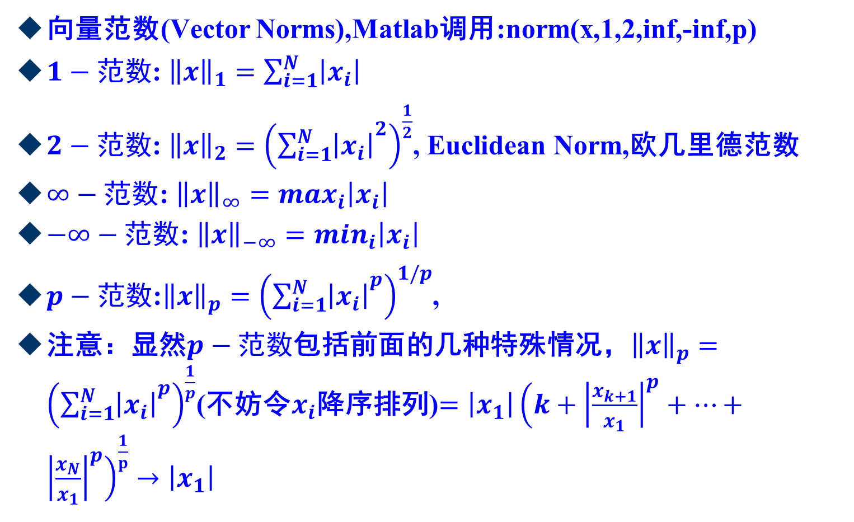
Vector Norms and Matrix Norms
向量范数(Vector Norms),Matlab调用:norm(x,1,2,inf,-inf,p)
$1−范数$: ${\left\|x\right\|}_{1}=\sum_{i=1}^{N}{\left|x_{i}\right|}$
$2−范数$: ${\left\|x\right\|}_{2}={\left({\sum_{i=1}^{N}{\left|x_{i}\right|}}^{2}\right)}^{\frac{1}{2}}$, Euclidean Norm,欧几里德范数
$∞−范数$: ${\left\|x\right\|}_{∞}=max_{i}\left|x_{i}\right|$
$−∞−范数$: ${\left\|x\right\|}_{−∞}=min_{i}\left|x_{i}\right|$
$p−范数$:${\left\|x\right\|}_{p}={\left({\sum_{i=1}^{N}{\left|x_{i}\right|}}^{p}\right)}^{1/p}$,
注意：显然$p−范数$包括前面的几种特殊情况，${\left\|x\right\|}_{p}={\left({\sum_{i=1}^{N}{\left|x_{i}\right|}}^{p}\right)}^{\frac{1}{p}}$(不妨令$x_{i}$降序排列)$=\left|x_{1}\right|{\left(k+{\left|\frac{x_{k+1}}{x_{1}}\right|}^{p}+⋯+{\left|\frac{x_{N}}{x_{1}}\right|}^{p}\right)}^{\frac{1}{p}}→\left|x_{1}\right|$

Slide 4
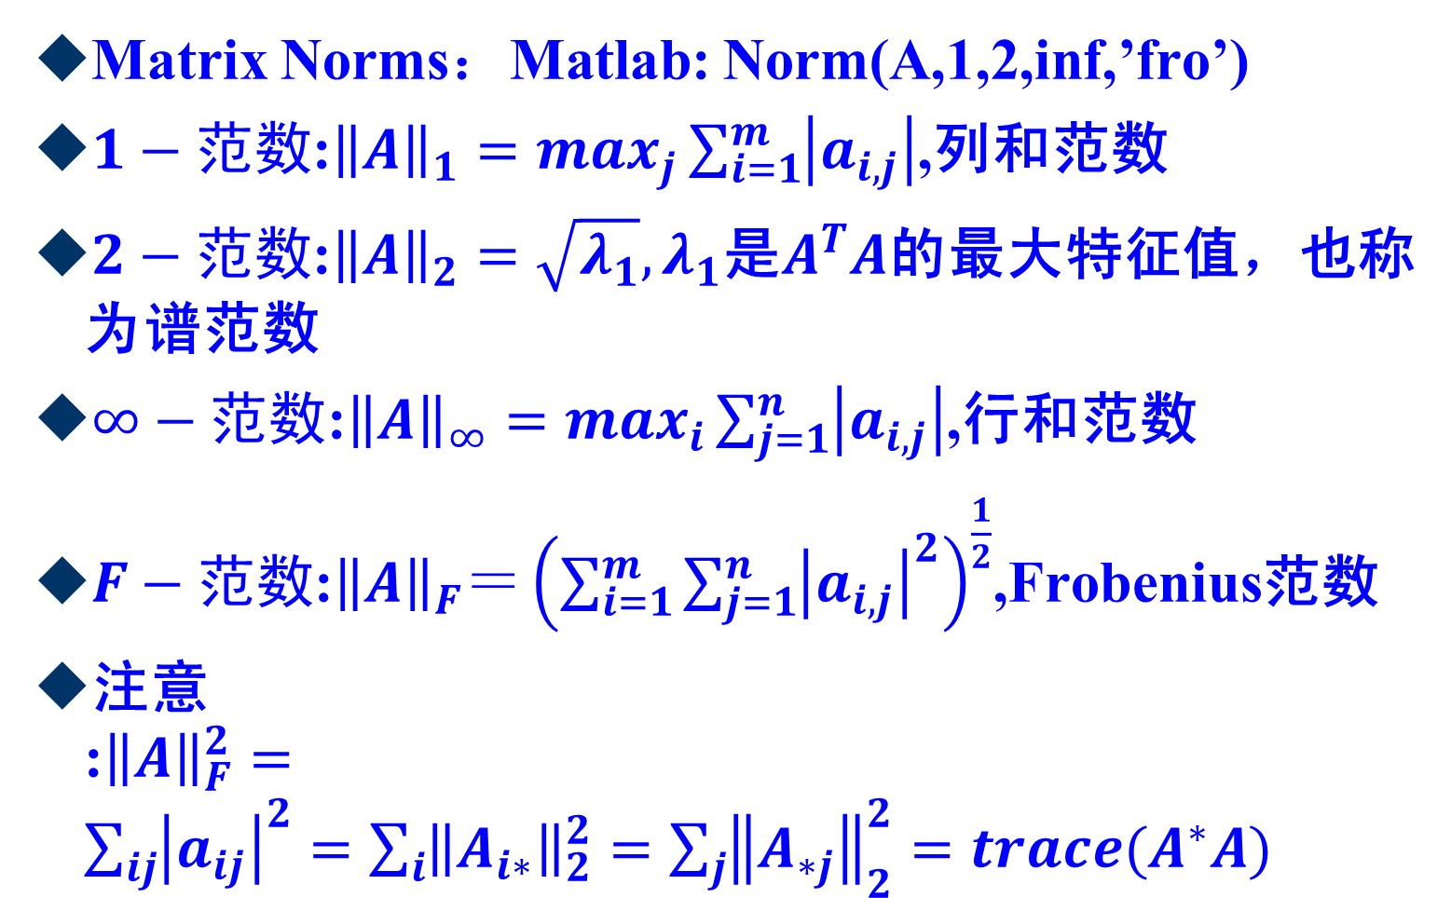
Vector Norms and Matrix Norms
Matrix Norms：Matlab: Norm(A,1,2,inf,’fro’)
$1−范数$:${\left\|A\right\|}_{1}=max_{j}\sum_{i=1}^{m}{\left|a_{i,j}\right|}$,列和范数
$2−范数$:${\left\|A\right\|}_{2}=\sqrt{λ_{1}}, λ_{1}$是$A^{T}A$的最大特征值，也称为谱范数
$∞−范数$:${\left\|A\right\|}_{∞}=max_{i}\sum_{j=1}^{n}{\left|a_{i,j}\right|}$,行和范数
$F−范数$:${\left\|A\right\|}_{F}＝{\left(\sum_{i=1}^{m}{\sum_{j=1}^{n}{{\left|a_{i,j}\right|}^{2}}}\right)}^{\frac{1}{2}}$,Frobenius范数
注意:${\left\|A\right\|}_{F}^{2}=\sum_{ij}{{\left|a_{ij}\right|}^{2}=\sum_{i}{{\left\|A_{i∗}\right\|}_{2}^{2}=\sum_{j}{{\left\|A_{∗j}\right\|}_{2}^{2}=trace(A^{∗}A)}}}$

Slide 5
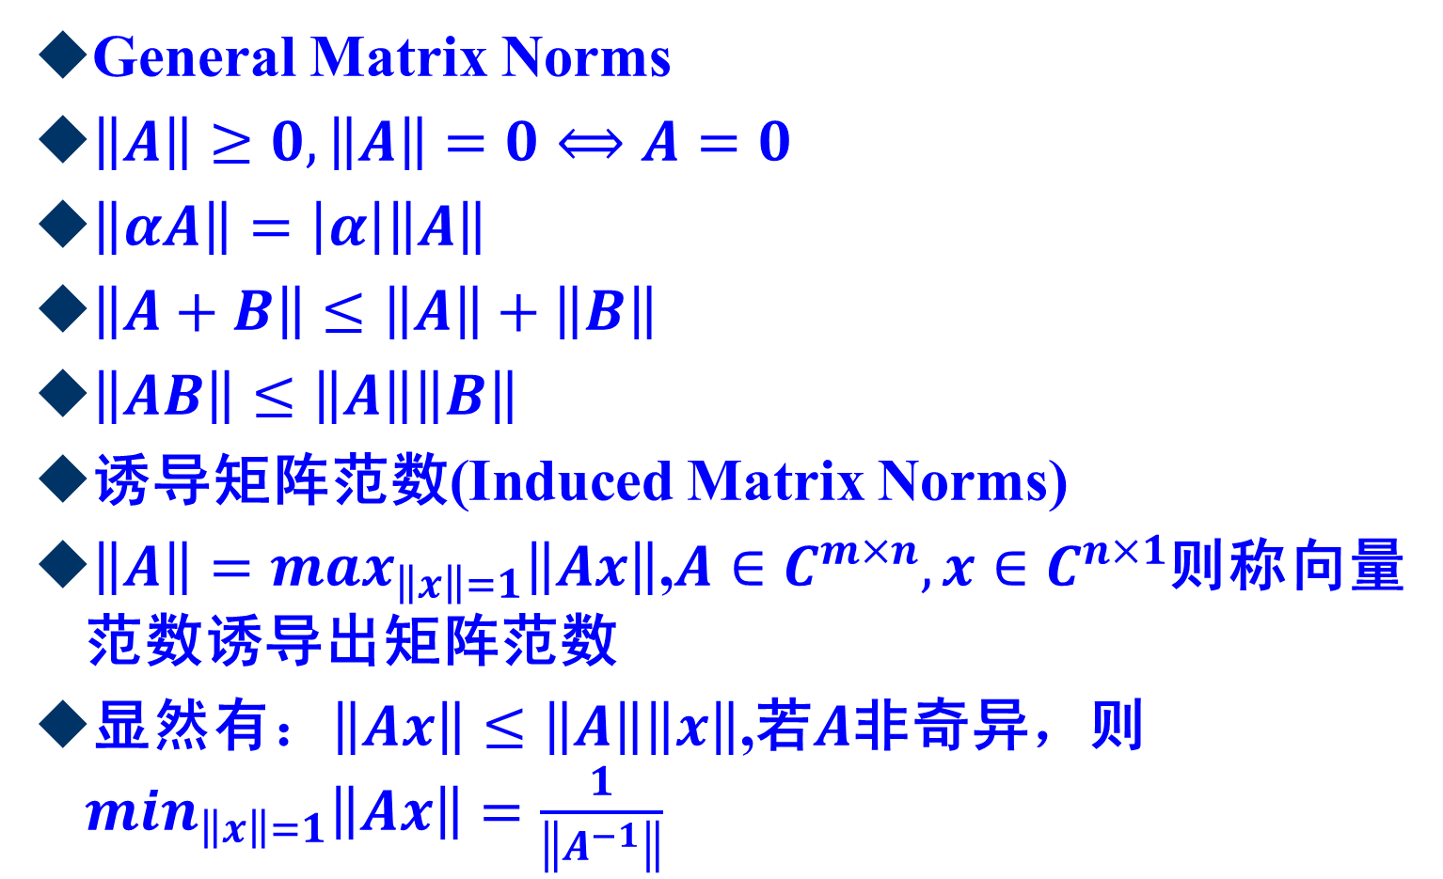
Vector Norms and Matrix Norms
General Matrix Norms
$\left\|A\right\|≥0,\left\|A\right\|=0⟺A=0$
$\left\|αA\right\|=\left|α\right|\left\|A\right\|$
$\left\|A+B\right\|≤\left\|A\right\|+\left\|B\right\|$
$\left\|AB\right\|≤\left\|A\right\|\left\|B\right\|$
诱导矩阵范数(Induced Matrix Norms)
$\left\|A\right\|=max_{\left\|x\right\|=1}\left\|Ax\right\|$,$A∈C^{m×n},x∈C^{n×1}$则称向量范数诱导出矩阵范数
显然有：$\left\|Ax\right\|≤\left\|A\right\|\left\|x\right\|$,若$A$非奇异，则$min_{\left\|x\right\|=1}\left\|Ax\right\|=\frac{1}{\left\|A^{−1}\right\|}$

Slide 6
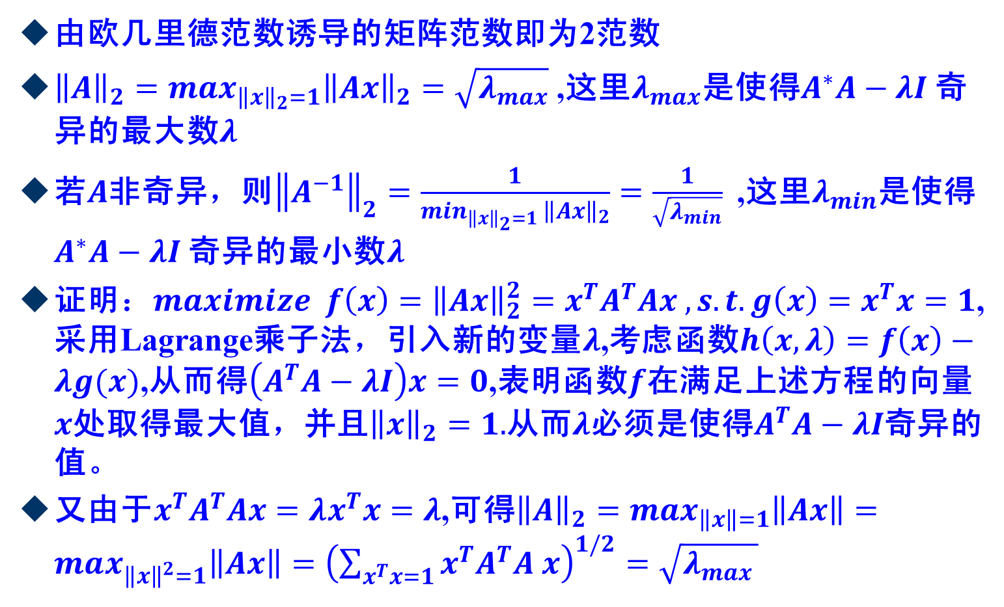
Vector Norms and Matrix Norms
由欧几里德范数诱导的矩阵范数即为2范数
${\left\|A\right\|}_{2}=max_{{\left\|x\right\|}_{2}=1}{\left\|Ax\right\|}_{2}=\sqrt{λ_{max}}$ ,这里$λ_{max}$是使得$A^{∗}A−λI$奇异的最大数$λ$
若$A$非奇异，则${\left\|A^{−1}\right\|}_{2}=\frac{1}{min_{{\left\|x\right\|}_{2}=1 }{\left\|Ax\right\|}_{2}}=\frac{1}{\sqrt{λ_{min}}}$ ,这里$λ_{min}$是使得$A^{∗}A−λI$奇异的最小数$λ$
证明：$maximize f\left(x\right)={\left\|Ax\right\|}_{2}^{2}=x^{T}A^{T}Ax ,s.t. g\left(x\right)=x^{T}x=1$,采用Lagrange乘子法，引入新的变量$λ$,考虑函数$h\left(x,λ\right)=f\left(x\right)−λg(x)$,从而得$\left(A^{T}A−λI\right)x=0$,表明函数$f$在满足上述方程的向量$x$处取得最大值，并且${\left\|x\right\|}_{2}=1.$从而$λ$必须是使得$A^{T}A−λI$奇异的值。
又由于$x^{T}A^{T}Ax=λx^{T}x=λ$,可得${\left\|A\right\|}_{2}=max_{\left\|x\right\|=1}\left\|Ax\right\|=max_{{\left\|x\right\|}^{2}=1}\left\|Ax\right\|={\left(\sum_{x^{T}x=1}{x^{T}A^{T}A x}\right)}^{1/2}=\sqrt{λ_{max }}$

Slide 7
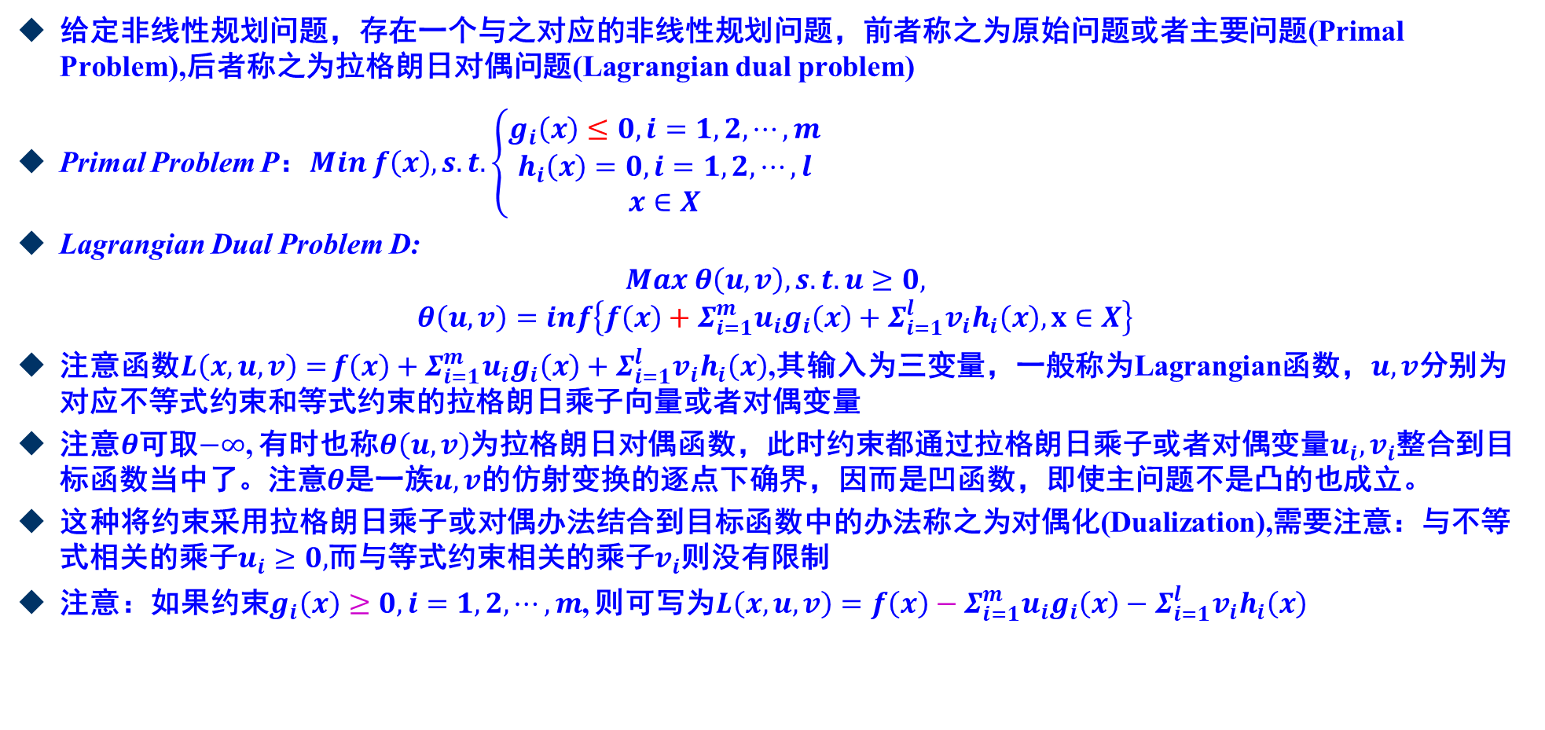
Constrained Optimization and its dual problem
给定非线性规划问题，存在一个与之对应的非线性规划问题，前者称之为原始问题或者主要问题(Primal Problem),后者称之为拉格朗日对偶问题(Lagrangian dual problem)
Primal Problem P：$Min f\left(x\right), s.t. \left\{\begin{aligned}g_{i}\left(x\right)≤0,i=1,2,⋯,m \\ h_{i}\left(x\right)=0,i=1,2,⋯,l \\ x∈X\end{aligned}\right.$
Lagrangian Dual Problem D:
$$Max θ\left(u,v\right), s.t. u≥0,$$
$$θ\left(u,v\right)=inf\left\{f\left(x\right)+Σ_{i=1}^{m}u_{i}g_{i}\left(x\right)+Σ_{i=1}^{l}v_{i}h_{i}\left(x\right),x∈X\right\}$$
注意函数$L\left(x,u,v\right)=$ $f\left(x\right)+Σ_{i=1}^{m}u_{i}g_{i}\left(x\right)+Σ_{i=1}^{l}v_{i}h_{i}\left(x\right)$,其输入为三变量，一般称为Lagrangian函数，$u,v$分别为对应不等式约束和等式约束的拉格朗日乘子向量或者对偶变量
注意$θ$可取$−∞$, 有时也称$θ\left(u,v\right)$为拉格朗日对偶函数，此时约束都通过拉格朗日乘子或者对偶变量$u_{i},v_{i}$整合到目标函数当中了。注意$θ$是一族$u,v$的仿射变换的逐点下确界，因而是凹函数，即使主问题不是凸的也成立。
这种将约束采用拉格朗日乘子或对偶办法结合到目标函数中的办法称之为对偶化(Dualization),需要注意：与不等式相关的乘子$u_{i}≥0,$而与等式约束相关的乘子$v_{i}$则没有限制
注意：如果约束$g_{i}\left(x\right)≥0,i=1,2,⋯,m$, 则可写为$L\left(x,u,v\right)=f\left(x\right)−Σ_{i=1}^{m}u_{i}g_{i}\left(x\right)−Σ_{i=1}^{l}v_{i}h_{i}\left(x\right)$

Slide 8
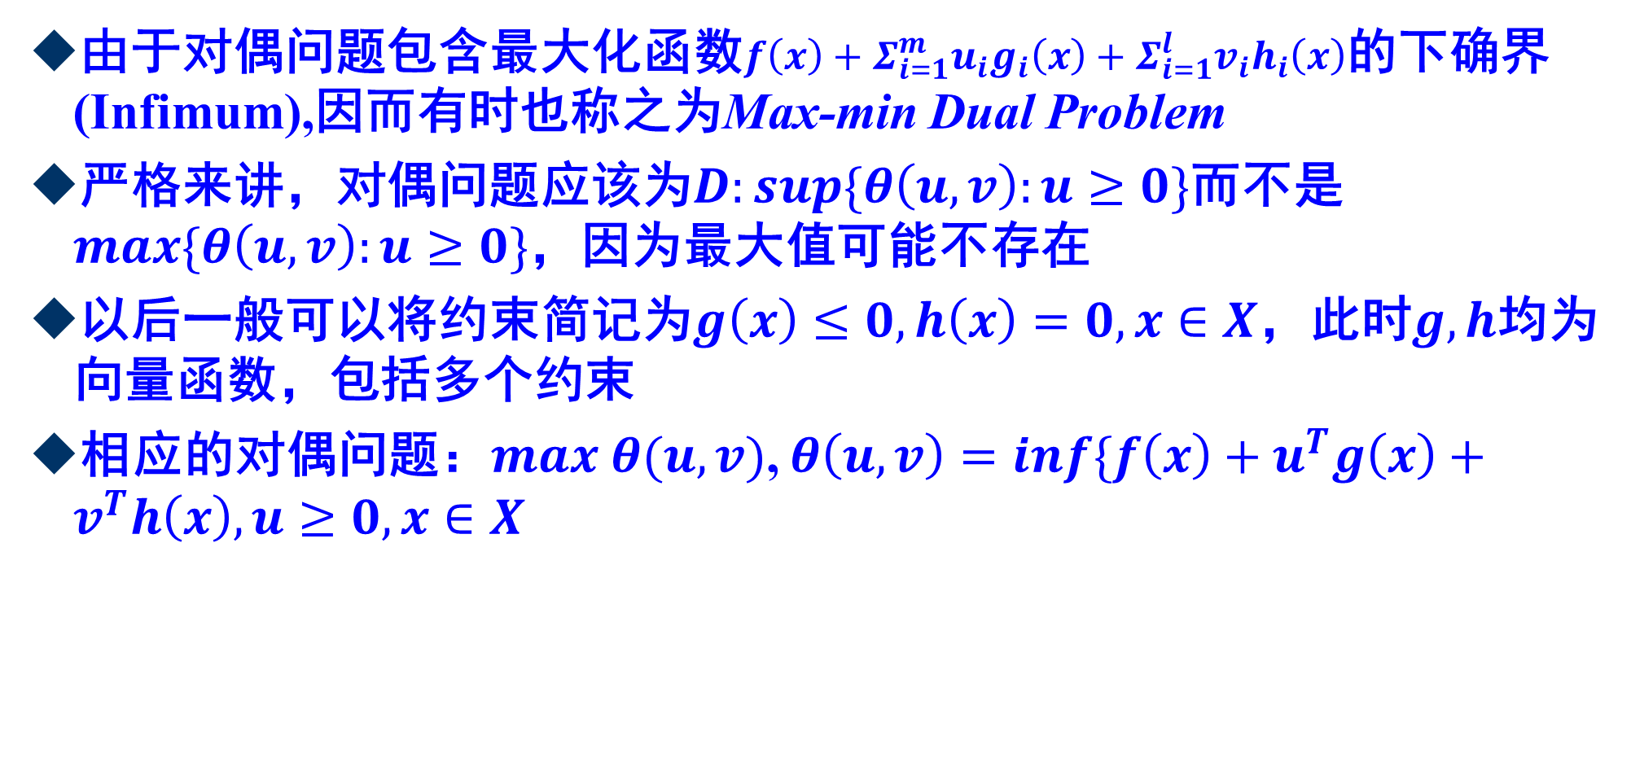
Constrained Optimization and its dual problem
由于对偶问题包含最大化函数$f\left(x\right)+Σ_{i=1}^{m}u_{i}g_{i}\left(x\right)+Σ_{i=1}^{l}v_{i}h_{i}\left(x\right)$的下确界(Infimum),因而有时也称之为Max-min Dual Problem
严格来讲，对偶问题应该为$D:sup\{θ\left(u,v\right):u≥0\}$而不是$max\{θ\left(u,v\right):u≥0\}$，因为最大值可能不存在
以后一般可以将约束简记为$g\left(x\right)≤0,h\left(x\right)=0,x∈X$，此时$g,h$均为向量函数，包括多个约束
相应的对偶问题：$max θ(u,v)$, $θ\left(u,v\right)=inf\{f\left(x\right)+u^{T}g\left(x\right)+v^{T}h\left(x\right),u≥0,x∈X$

Slide 9
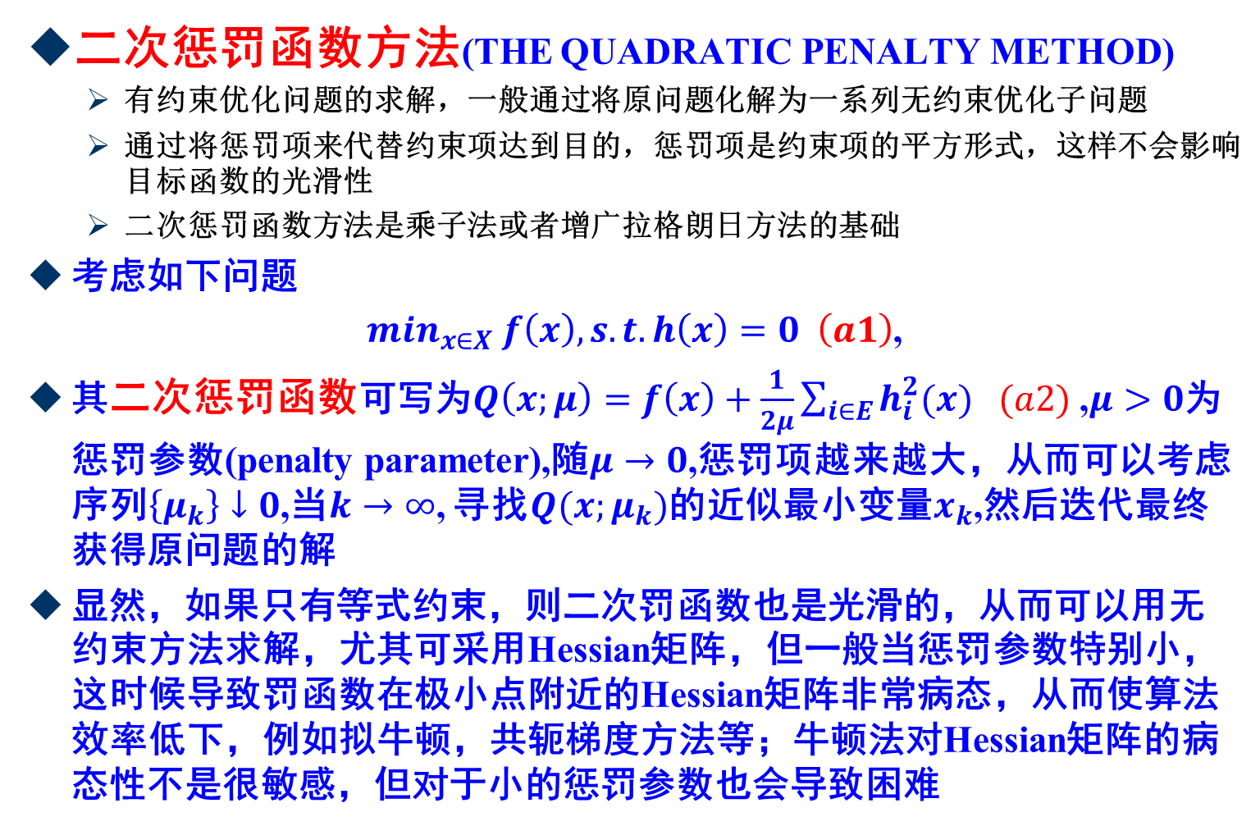
Augmented Lagrangian Method
二次惩罚函数方法(THE QUADRATIC PENALTY METHOD)
有约束优化问题的求解，一般通过将原问题化解为一系列无约束优化子问题
通过将惩罚项来代替约束项达到目的，惩罚项是约束项的平方形式，这样不会影响目标函数的光滑性
二次惩罚函数方法是乘子法或者增广拉格朗日方法的基础
考虑如下问题
$min_{x∈X} f\left(x\right), s.t. h\left(x\right)=0 \left(a1\right)$,
其二次惩罚函数可写为$Q\left(x;μ\right)=f\left(x\right)+\frac{1}{2μ}\sum_{i∈E}{h_{i}^{2}(x)}$ $(a2)$,$μ>0$为惩罚参数(penalty parameter),随$μ→0$,惩罚项越来越大，从而可以考虑序列$\left\{μ_{k}\right\}↓0$,当$k→∞$, 寻找$Q(x;μ_{k})$的近似最小变量$x_{k}$,然后迭代最终获得原问题的解
显然，如果只有等式约束，则二次罚函数也是光滑的，从而可以用无约束方法求解，尤其可采用Hessian矩阵，但一般当惩罚参数特别小，这时候导致罚函数在极小点附近的Hessian矩阵非常病态，从而使算法效率低下，例如拟牛顿，共轭梯度方法等；牛顿法对Hessian矩阵的病态性不是很敏感，但对于小的惩罚参数也会导致困难

Slide 10
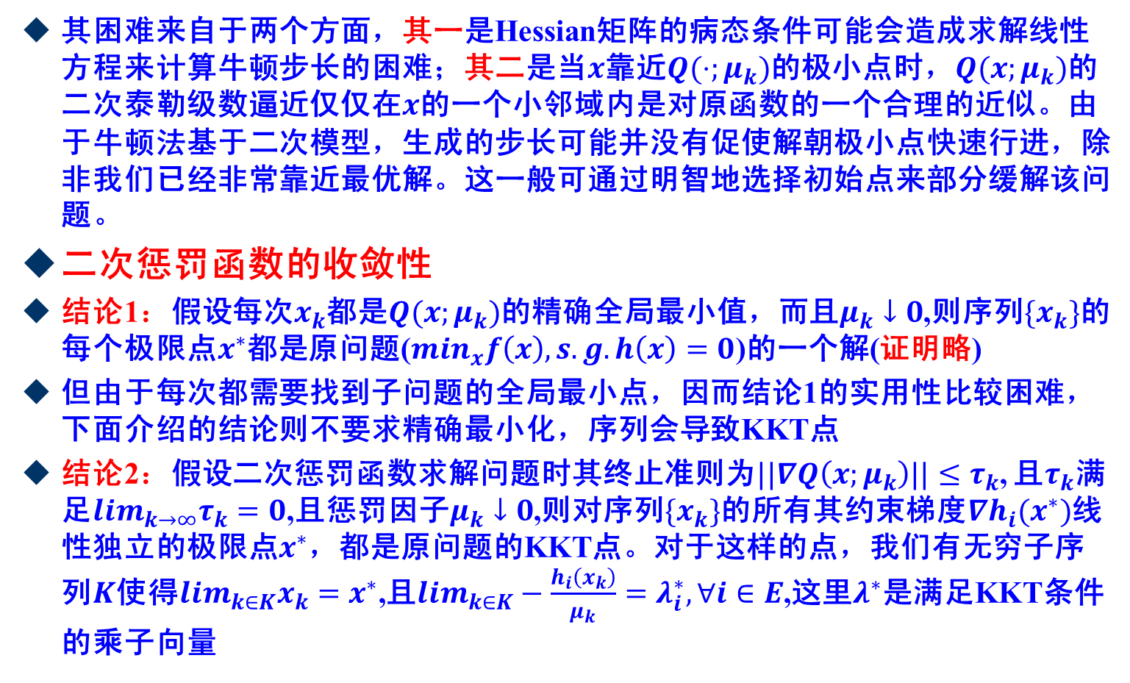
Augmented Lagrangian Method
其困难来自于两个方面，其一是Hessian矩阵的病态条件可能会造成求解线性方程来计算牛顿步长的困难；其二是当$x$靠近$Q(⋅;μ_{k})$的极小点时，$Q(x;μ_{k})$的二次泰勒级数逼近仅仅在$x$的一个小邻域内是对原函数的一个合理的近似。由于牛顿法基于二次模型，生成的步长可能并没有促使解朝极小点快速行进，除非我们已经非常靠近最优解。这一般可通过明智地选择初始点来部分缓解该问题。
二次惩罚函数的收敛性
结论1：假设每次$x_{k}$都是$Q(x;μ_{k})$的精确全局最小值，而且$μ_{k}↓0$,则序列$\{x_{k}\}$的每个极限点$x^{∗}$都是原问题($min_{x}f\left(x\right), s.g. h\left(x\right)=0$)的一个解(证明略)
但由于每次都需要找到子问题的全局最小点，因而结论1的实用性比较困难，下面介绍的结论则不要求精确最小化，序列会导致KKT点
结论2：假设二次惩罚函数求解问题时其终止准则为$||∇Q\left(x;μ_{k}\right)||≤τ_{k}$, 且$τ_{k}$满足$lim_{k→∞}τ_{k}=0$,且惩罚因子$μ_{k}↓0$,则对序列$\{x_{k}\}$的所有其约束梯度$∇h_{i}(x^{∗})$线性独立的极限点$x^{∗}$，都是原问题的KKT点。对于这样的点，我们有无穷子序列$K$使得$lim_{k∈K}x_{k}=x^{∗}$,且$lim_{k∈K}−\frac{h_{i}\left(x_{k}\right)}{μ_{k}}=λ_{i}^{∗}, ∀i∈E$,这里$λ^{∗}$是满足KKT条件的乘子向量

Slide 11
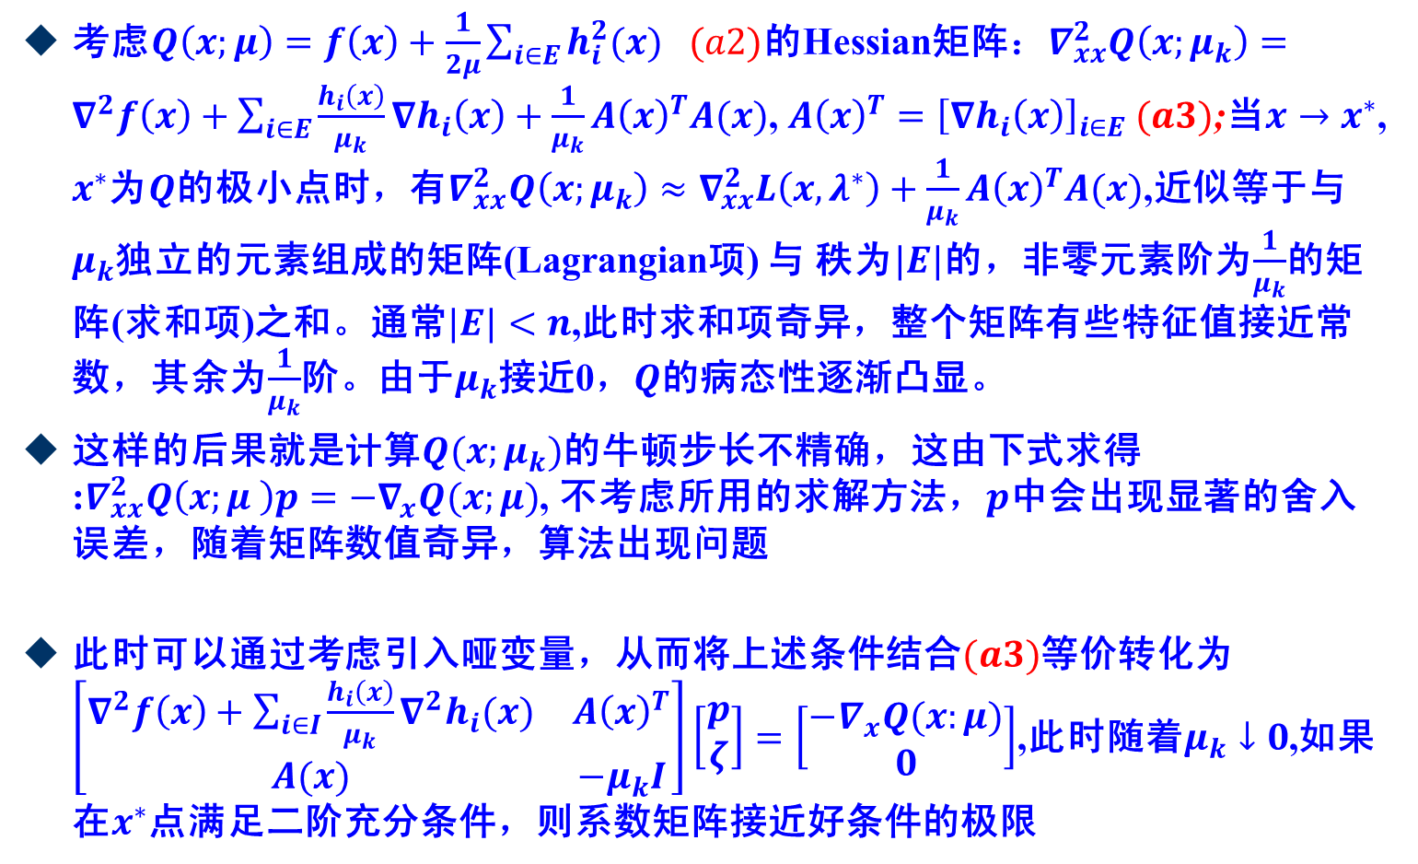
Augmented Lagrangian Method
考虑$Q\left(x;μ\right)=f\left(x\right)+\frac{1}{2μ}\sum_{i∈E}{h_{i}^{2}(x)}$ $(a2)$的Hessian矩阵：$∇_{xx}^{2}Q\left(x;μ_{k}\right)=∇^{2}f\left(x\right)+\sum_{i∈E}{\frac{h_{i}\left(x\right)}{μ_{k}}{∇h}_{i}\left(x\right)+\frac{1}{μ_{k}}A{\left(x\right)}^{T}A(x)}$, $A{\left(x\right)}^{T}={\left[{∇h}_{i}\left(x\right)\right]}_{i∈E} (a3)$;当$x→x^{∗}$, $x^{∗}$为$Q$的极小点时，有$∇_{xx}^{2}Q\left(x;μ_{k}\right)≈∇_{xx}^{2}L\left(x,λ^{∗}\right)+\frac{1}{μ_{k}}A{\left(x\right)}^{T}A(x)$,近似等于与$μ_{k}$独立的元素组成的矩阵(Lagrangian项) 与 秩为$|E|$的，非零元素阶为$\frac{1}{μ_{k}}$的矩阵(求和项)之和。通常$|E|<n$,此时求和项奇异，整个矩阵有些特征值接近常数，其余为$\frac{1}{μ_{k}}$阶。由于$μ_{k}$接近0，$Q$的病态性逐渐凸显。
这样的后果就是计算$Q(x;μ_{k})$的牛顿步长不精确，这由下式求得:$∇_{xx}^{2}Q\left(x;μ_{ }\right)p=−∇_{x}^{}Q(x;μ)$, 不考虑所用的求解方法，$p$中会出现显著的舍入误差，随着矩阵数值奇异，算法出现问题
此时可以通过考虑引入哑变量，从而将上述条件结合$(a3)$等价转化为$\left[\begin{matrix}∇^{2}f\left(x\right)+\sum_{i∈I}{\frac{h_{i}\left(x\right)}{μ_{k}}{∇^{2}h}_{i}(x)} & A{\left(x\right)}^{T} \\ A(x) & −μ_{k}I\end{matrix}\right]\left[\begin{matrix}p \\ ζ\end{matrix}\right]=\left[\begin{matrix}−∇_{x}Q(x:μ) \\ 0\end{matrix}\right]$,此时随着$μ_{k}↓0$,如果在$x^{∗}$点满足二阶充分条件，则系数矩阵接近好条件的极限

Slide 12
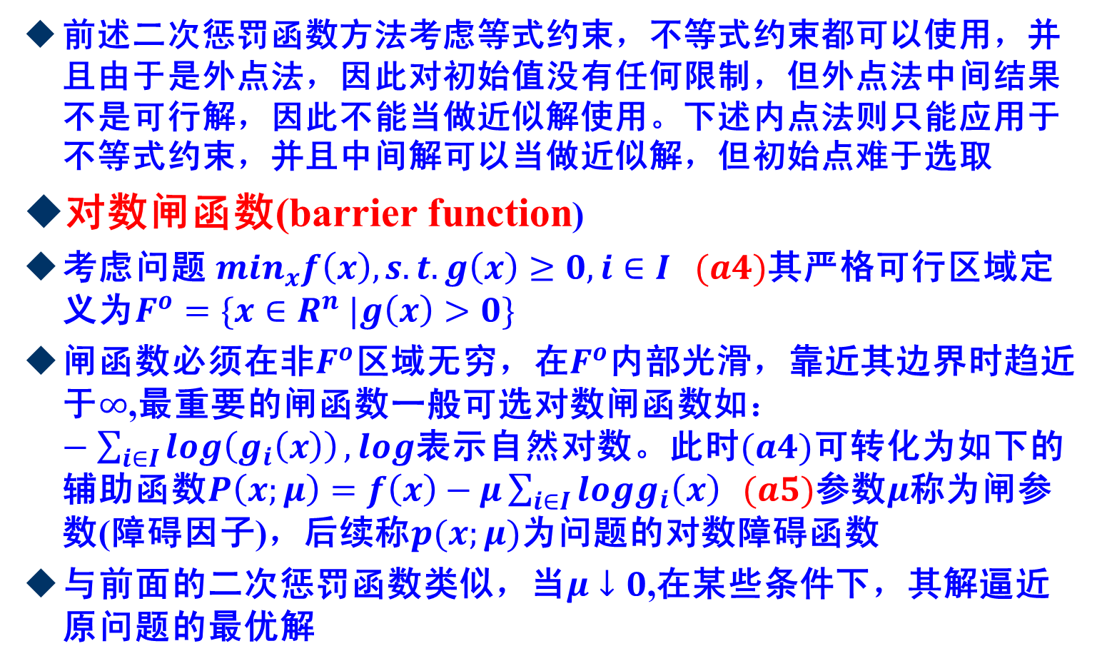
Augmented Lagrangian Method
前述二次惩罚函数方法考虑等式约束，不等式约束都可以使用，并且由于是外点法，因此对初始值没有任何限制，但外点法中间结果不是可行解，因此不能当做近似解使用。下述内点法则只能应用于不等式约束，并且中间解可以当做近似解，但初始点难于选取
对数闸函数(barrier function)
考虑问题$min_{x}f\left(x\right), s.t. g\left(x\right)≥0, i∈I (a4)$其严格可行区域定义为$F^{o}=\{x∈R^{n} |g\left(x\right)>0\}$
闸函数必须在非$F^{o}$区域无穷，在$F^{o}$内部光滑，靠近其边界时趋近于$∞$,最重要的闸函数一般可选对数闸函数如：$−\sum_{i∈I}{log\left(g_{i}\left(x\right)\right)}, log$表示自然对数。此时$(a4)$可转化为如下的辅助函数$P\left(x;μ\right)=f\left(x\right)−μ\sum_{i∈I}{logg_{i}\left(x\right)} (a5)$参数$μ$称为闸参数(障碍因子)，后续称$p(x;μ)$为问题的对数障碍函数
与前面的二次惩罚函数类似，当$μ↓0$,在某些条件下，其解逼近原问题的最优解

Slide 13
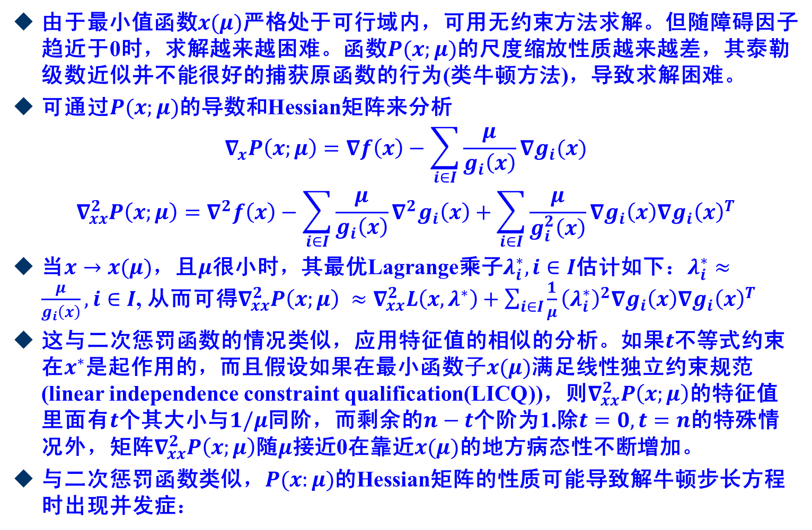
Augmented Lagrangian Method
由于最小值函数$x(μ)$严格处于可行域内，可用无约束方法求解。但随障碍因子趋近于0时，求解越来越困难。函数$P(x;μ)$的尺度缩放性质越来越差，其泰勒级数近似并不能很好的捕获原函数的行为(类牛顿方法)，导致求解困难。
可通过$P(x;μ)$的导数和Hessian矩阵来分析
$$∇_{x}P\left(x;μ\right)=∇f\left(x\right)−\sum_{i∈I}{\frac{μ}{g_{i}\left(x\right)}∇g_{i}(x)}$$
$$∇_{xx}^{2}P\left(x;μ\right)=∇^{2}f\left(x\right)−\sum_{i∈I}{\frac{μ}{g_{i}\left(x\right)}∇^{2}g_{i}\left(x\right)+\sum_{i∈I}{\frac{μ}{g_{i}^{2}\left(x\right)}∇g_{i}\left(x\right)∇g_{i}{\left(x\right)}^{T}}}$$
当$x→x(μ)$，且$μ$很小时，其最优Lagrange乘子$λ_{i}^{∗},i∈I$估计如下：$λ_{i}^{∗}≈\frac{μ}{g_{i}\left(x\right)},i∈I$, 从而可得$∇_{xx}^{2}P\left(x;μ\right) ≈∇_{xx}^{2}L\left(x,λ^{∗}\right)+\sum_{i∈I}{\frac{1}{μ}{\left(λ_{i}^{∗}\right)}^{2}∇g_{i}\left(x\right)∇g_{i}{\left(x\right)}^{T}}$
这与二次惩罚函数的情况类似，应用特征值的相似的分析。如果$t$不等式约束在$x^{∗}$是起作用的，而且假设如果在最小函数$子x(μ)$满足线性独立约束规范(linear independence constraint qualification(LICQ))，则$∇_{xx}^{2}P\left(x;μ\right)$的特征值里面有$t$个其大小与$1/μ$同阶，而剩余的$n−t$个阶为1.除$t=0,t=n$的特殊情况外，矩阵$∇_{xx}^{2}P\left(x;μ\right)$随$μ$接近0在靠近$x(μ)$的地方病态性不断增加。
与二次惩罚函数类似，$P(x:μ)$的Hessian矩阵的性质可能导致解牛顿步长方程时出现并发症：

Slide 14
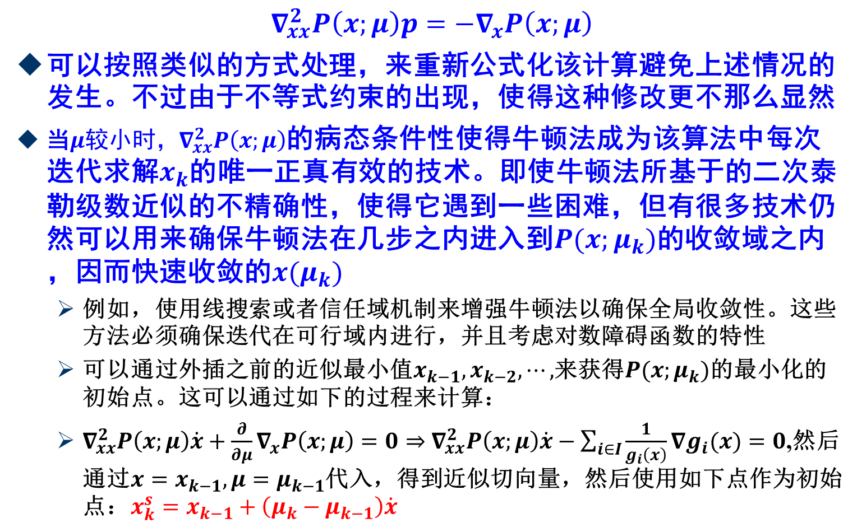
Augmented Lagrangian Method
$$∇_{xx}^{2}P\left(x;μ\right)p=−∇_{x}P\left(x;μ\right)$$
可以按照类似的方式处理，来重新公式化该计算避免上述情况的发生。不过由于不等式约束的出现，使得这种修改更不那么显然
当$μ较小时，∇_{xx}^{2}P\left(x;μ\right)$的病态条件性使得牛顿法成为该算法中每次迭代求解$x_{k}$的唯一正真有效的技术。即使牛顿法所基于的二次泰勒级数近似的不精确性，使得它遇到一些困难，但有很多技术仍然可以用来确保牛顿法在几步之内进入到$P(x;μ_{k})$的收敛域之内，因而快速收敛的$x(μ_{k})$
例如，使用线搜索或者信任域机制来增强牛顿法以确保全局收敛性。这些方法必须确保迭代在可行域内进行，并且考虑对数障碍函数的特性
可以通过外插之前的近似最小值$x_{k−1},x_{k−2},⋯,$来获得$P(x;μ_{k})$的最小化的初始点。这可以通过如下的过程来计算：
$∇_{xx}^{2}P\left(x;μ\right)\dot{x}+\frac{∂}{∂μ}∇_{x}P\left(x;μ\right)=0⇒$ $∇_{xx}^{2}P\left(x;μ\right)\dot{x}−\sum_{i∈I}{\frac{1}{g_{i}\left(x\right)}∇g_{i}(x)}=0$,然后通过$x=x_{k−1},μ=μ_{k−1}$代入，得到近似切向量，然后使用如下点作为初始点：$x_{k}^{s}=x_{k−1}+\left(μ_{k}−μ_{k−1}\right)\dot{x}$

Slide 15
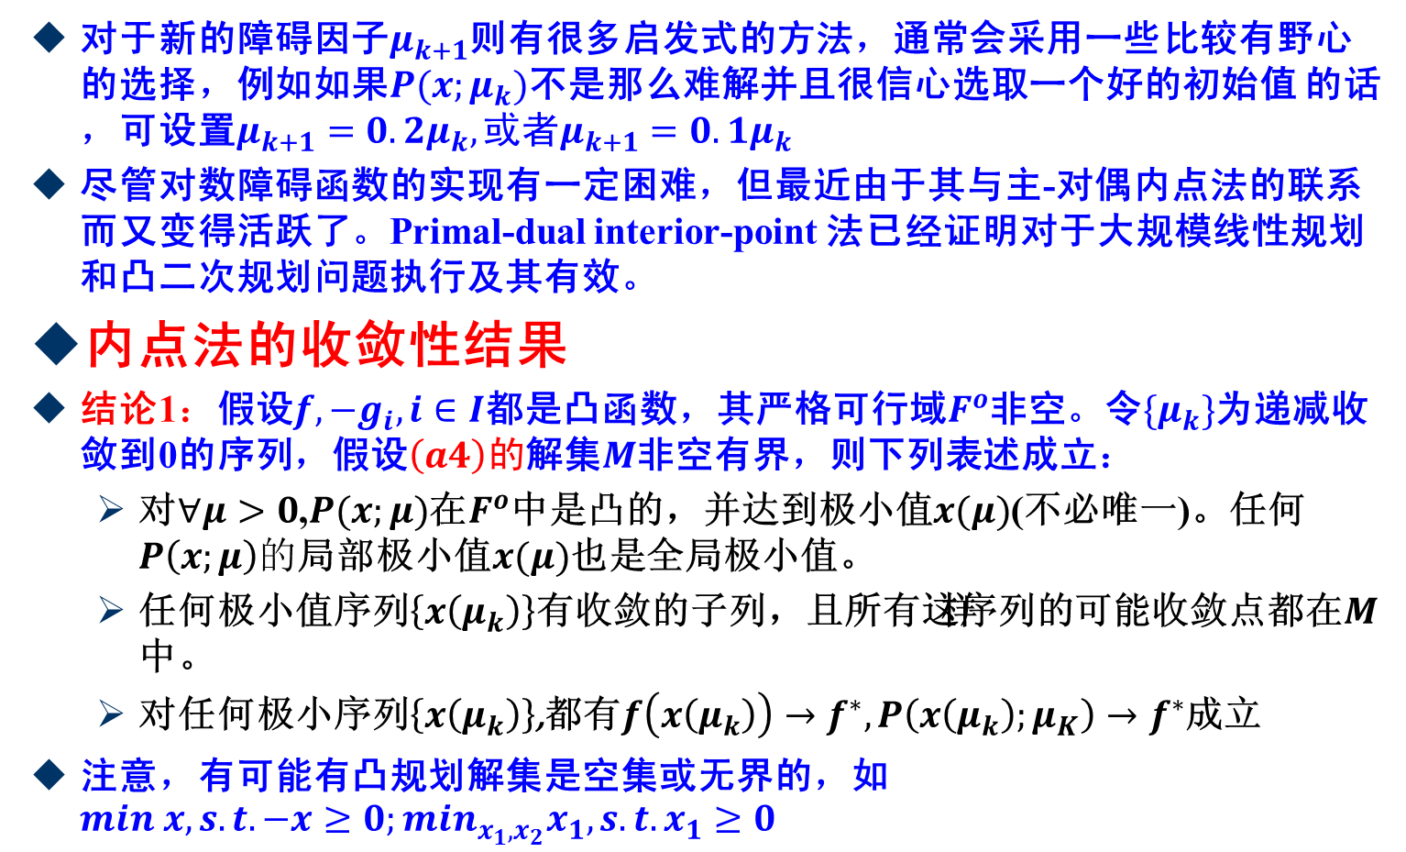
Augmented Lagrangian Method
对于新的障碍因子$μ_{k+1}$则有很多启发式的方法，通常会采用一些比较有野心的选择，例如如果$P(x;μ_{k})$不是那么难解并且很信心选取一个好的初始值 的话，可设置$μ_{k+1}=0.2μ_{k},或者μ_{k+1}=0.1μ_{k}$
尽管对数障碍函数的实现有一定困难，但最近由于其与主-对偶内点法的联系而又变得活跃了。Primal-dual interior-point 法已经证明对于大规模线性规划和凸二次规划问题执行及其有效。
内点法的收敛性结果
结论1：假设$f,−g_{i},i∈I$都是凸函数，其严格可行域$F^{o}$非空。令$\{μ_{k}\}$为递减收敛到0的序列，假设$\left(a4\right)的$解集$M$非空有界，则下列表述成立：
对$∀μ>0$,$P(x;μ)$在$F^{o}$中是凸的，并达到极小值$x(μ)$(不必唯一)。任何$P\left(x;μ\right)的$局部极小值$x(μ)$也是全局极小值。
任何极小值序列$\left\{x\left(μ_{k}\right)\right\}$有收敛的子列，且所有这样序列的可能收敛点都在$M$中。
对任何极小序列$\left\{x\left(μ_{k}\right)\right\}$,都有$f\left(x\left(μ_{k}\right)\right)→f^{∗}, P\left(x\left(μ_{k}\right);μ_{K}\right)→f^{∗}$成立
注意，有可能有凸规划解集是空集或无界的，如$min x, s.t. −x≥0;min_{x_{1},x_{2}}x_{1}, s.t. x_{1}≥0$

Slide 16
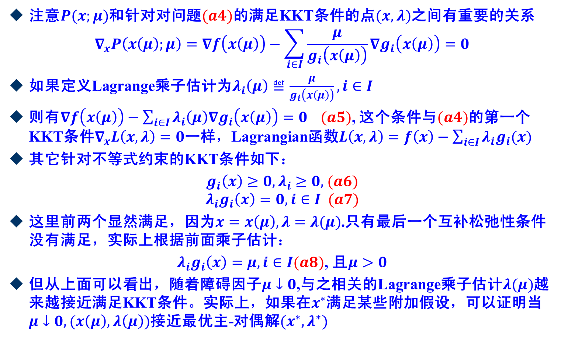
Augmented Lagrangian Method
注意$P(x;μ)$和针对对问题$(a4)$的满足KKT条件的点$(x,λ)$之间有重要的关系
$$∇_{x}P\left(x\left(μ\right);μ\right)=∇f\left(x\left(μ\right)\right)−\sum_{i∈I}{\frac{μ}{g_{i}\left(x\left(μ\right)\right)}∇g_{i}\left(x\left(μ\right)\right)=0}$$
如果定义Lagrange乘子估计为$λ_{i}\left(μ\right)≝\frac{μ}{g_{i}\left(x\left(μ\right)\right)},i∈I$
则有$∇f\left(x\left(μ\right)\right)−\sum_{i∈I}{λ_{i}\left(μ\right)∇g_{i}\left(x\left(μ\right)\right)=0} (a5)$, 这个条件与$(a4)$的第一个KKT条件$∇_{x}L\left(x,λ\right)=0$一样，Lagrangian函数$L\left(x,λ\right)=f\left(x\right)−\sum_{i∈I}{λ_{i}g_{i}(x)}$
其它针对不等式约束的KKT条件如下：
$g_{i}\left(x\right)≥0,λ_{i}≥0,$ $(a6)$
$$λ_{i}g_{i}\left(x\right)=0,i∈I (a7)$$
这里前两个显然满足，因为$x=x\left(μ\right),λ=λ(μ)$.只有最后一个互补松弛性条件没有满足，实际上根据前面乘子估计：
$λ_{i}g_{i}\left(x\right)=μ,i∈I(a8)$, 且$μ>0$
但从上面可以看出，随着障碍因子$μ↓0$,与之相关的Lagrange乘子估计$λ(μ)$越来越接近满足KKT条件。实际上，如果在$x^{∗}$满足某些附加假设，可以证明当$μ↓0, (x\left(μ\right),λ\left(μ\right))$接近最优主-对偶解$(x^{∗},λ^{∗})$

Slide 17
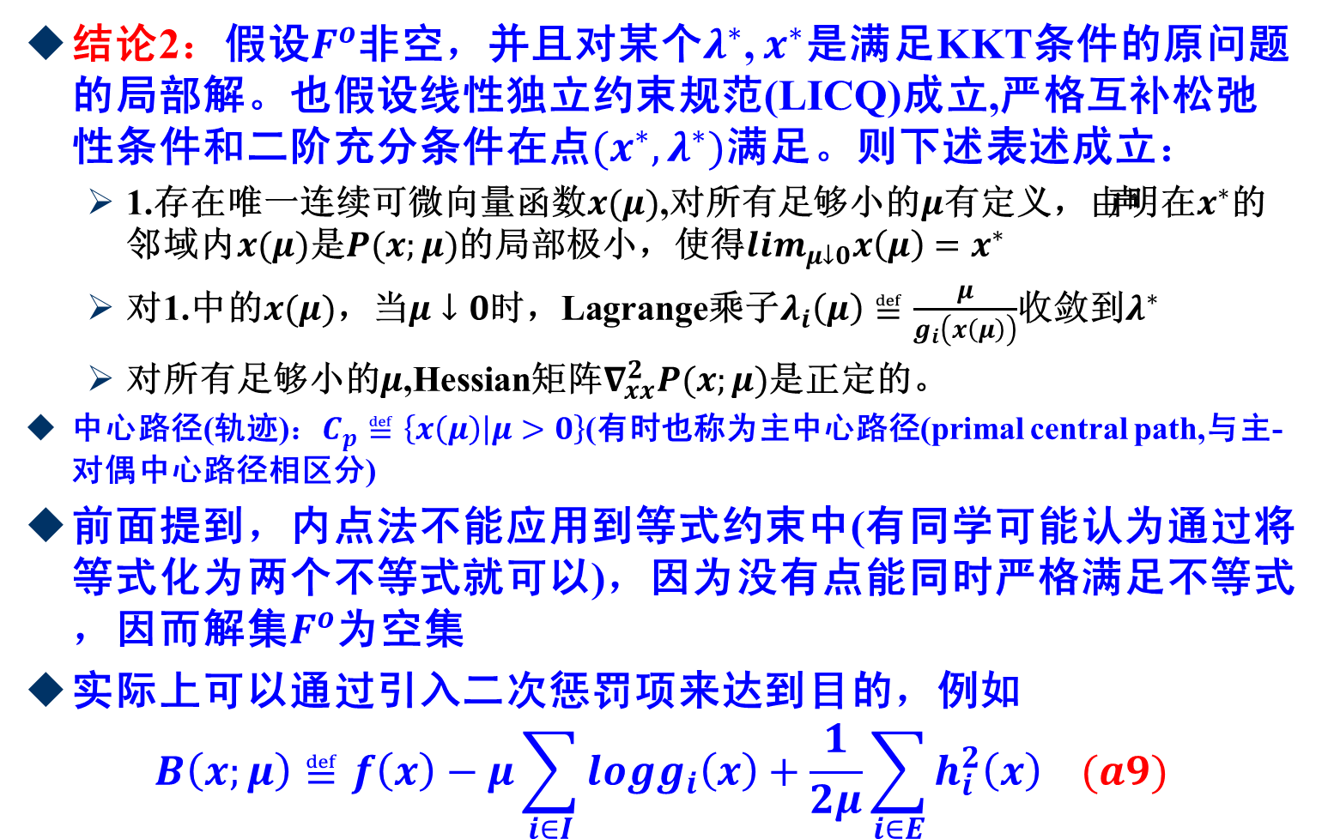
Augmented Lagrangian Method
结论2：假设$F^{o}$非空，并且对某个$λ^{∗}$, $x^{∗}$是满足KKT条件的原问题的局部解。也假设线性独立约束规范(LICQ)成立,严格互补松弛性条件和二阶充分条件在点$(x^{∗},λ^{∗})$满足。则下述表述成立：
1.存在唯一连续可微向量函数$x(μ)$,对所有足够小的$μ$有定义，由声明在$x^{∗}$的邻域内$x(μ)$是$P(x;μ)$的局部极小，使得$lim_{μ↓0}x\left(μ\right)=x^{∗}$
对1.中的$x(μ)$，当$μ↓0$时，Lagrange乘子$λ_{i}\left(μ\right)≝\frac{μ}{g_{i}\left(x\left(μ\right)\right)}$收敛到$λ^{∗}$
对所有足够小的$μ$,Hessian矩阵$∇_{xx}^{2}P(x;μ)$是正定的。
中心路径(轨迹)：$C_{p}≝\left\{x\left(μ\right) | μ>0\right\}$(有时也称为主中心路径(primal central path,与主-对偶中心路径相区分)
前面提到，内点法不能应用到等式约束中(有同学可能认为通过将等式化为两个不等式就可以)，因为没有点能同时严格满足不等式，因而解集$F^{o}$为空集
实际上可以通过引入二次惩罚项来达到目的，例如
$$B\left(x;μ\right)≝f\left(x\right)−μ\sum_{i∈I}{logg_{i}\left(x\right)+\frac{1}{2μ}\sum_{i∈E}{h_{i}^{2}\left(x\right) (a9)}}$$

Slide 18
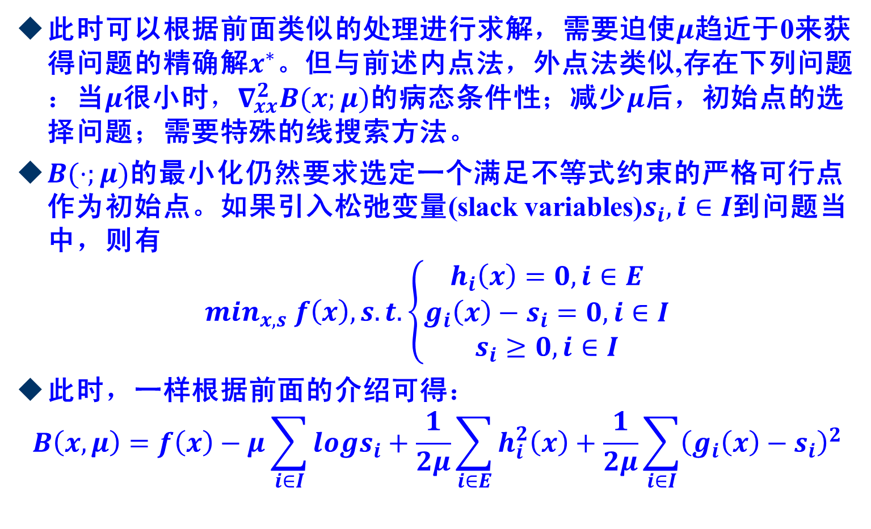
Augmented Lagrangian Method
此时可以根据前面类似的处理进行求解，需要迫使$μ$趋近于0来获得问题的精确解$x^{∗}$。但与前述内点法，外点法类似,存在下列问题：当$μ$很小时$，∇_{xx}^{2}B(x;μ)$的病态条件性；减少$μ$后，初始点的选择问题；需要特殊的线搜索方法。
$B(⋅;μ)$的最小化仍然要求选定一个满足不等式约束的严格可行点作为初始点。如果引入松弛变量(slack variables)$s_{i},i∈I$到问题当中，则有
$$min_{x,s} f\left(x\right), s.t. \left\{\begin{aligned}h_{i}\left(x\right)=0,i∈E \\ g_{i}\left(x\right)−s_{i}=0,i∈I \\ s_{i}≥0, i∈I\end{aligned}\right.$$
此时，一样根据前面的介绍可得：
$$B\left(x,μ\right)=f\left(x\right)−μ\sum_{i∈I}{logs_{i}+\frac{1}{2μ}\sum_{i∈E}{h_{i}^{2}\left(x\right)+\frac{1}{2μ}\sum_{i∈I}{{\left(g_{i}\left(x\right)−s_{i}\right)}^{2}}}}$$

Slide 19
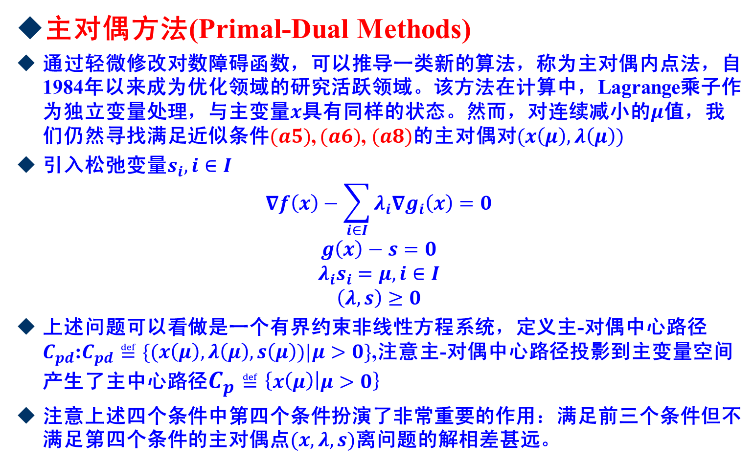
Augmented Lagrangian Method
主对偶方法(Primal-Dual Methods)
通过轻微修改对数障碍函数，可以推导一类新的算法，称为主对偶内点法，自1984年以来成为优化领域的研究活跃领域。该方法在计算中，Lagrange乘子作为独立变量处理，与主变量$x$具有同样的状态。然而，对连续减小的$μ$值，我们仍然寻找满足近似条件$(a5)$, $(a6)$, $(a8)$的主对偶对$(x\left(μ\right),λ\left(μ\right))$
引入松弛变量$s_{i},i∈I$
$$∇f\left(x\right)−\sum_{i∈I}{λ_{i}∇g_{i}\left(x\right)=0}$$
$$g\left(x\right)−s=0$$
$$λ_{i}s_{i}=μ,i∈I$$
$$\left(λ,s\right)≥0$$
上述问题可以看做是一个有界约束非线性方程系统，定义主-对偶中心路径$C_{pd}$:$C_{pd}≝\{(x\left(μ\right),λ\left(μ\right),s\left(μ\right))|μ>0\}$,注意主-对偶中心路径投影到主变量空间产生了主中心路径$C_{p}≝\left\{x\left(μ\right) | μ>0\right\}$
注意上述四个条件中第四个条件扮演了非常重要的作用：满足前三个条件但不满足第四个条件的主对偶点$(x,λ,s)$离问题的解相差甚远。

Slide 20
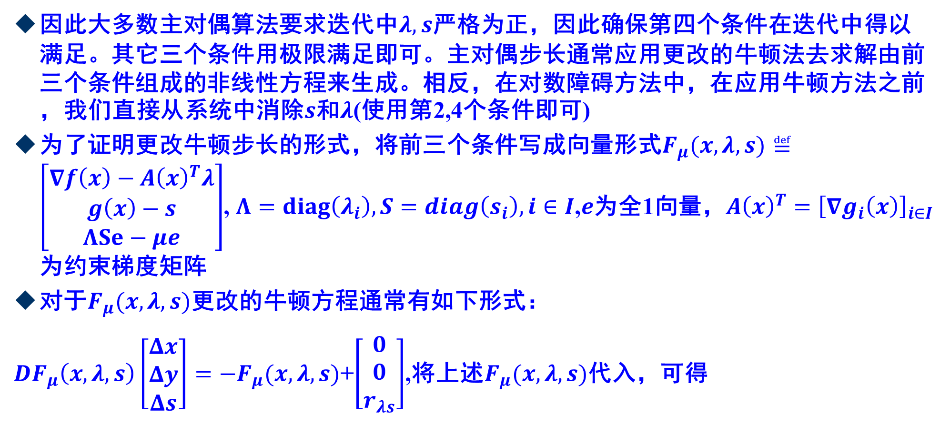
Augmented Lagrangian Method
因此大多数主对偶算法要求迭代中$λ,s$严格为正，因此确保第四个条件在迭代中得以满足。其它三个条件用极限满足即可。主对偶步长通常应用更改的牛顿法去求解由前三个条件组成的非线性方程来生成。相反，在对数障碍方法中，在应用牛顿方法之前，我们直接从系统中消除$s$和$λ$(使用第2,4个条件即可)
为了证明更改牛顿步长的形式，将前三个条件写成向量形式$F_{μ}(x,λ,s)≝\left[\begin{matrix}∇f\left(x\right)−A{\left(x\right)}^{T}λ \\ g\left(x\right)−s \\ ΛSe−μe\end{matrix}\right]$, $Λ=diag\left(λ_{i}\right), S=diag\left(s_{i}\right),i∈I$,$e$为全1向量，$A{\left(x\right)}^{T}={\left[∇g_{i}\left(x\right)\right]}_{i∈I}$为约束梯度矩阵
对于$F_{μ}(x,λ,s)$更改的牛顿方程通常有如下形式：
$DF_{μ}\left(x,λ,s\right)\left[\begin{matrix}Δx \\ Δy \\ Δs\end{matrix}\right]=−F_{μ}(x,λ,s)$+$\left[\begin{matrix}0 \\ 0 \\ r_{λs}\end{matrix}\right]$,将上述$F_{μ}(x,λ,s)$代入，可得

Slide 21
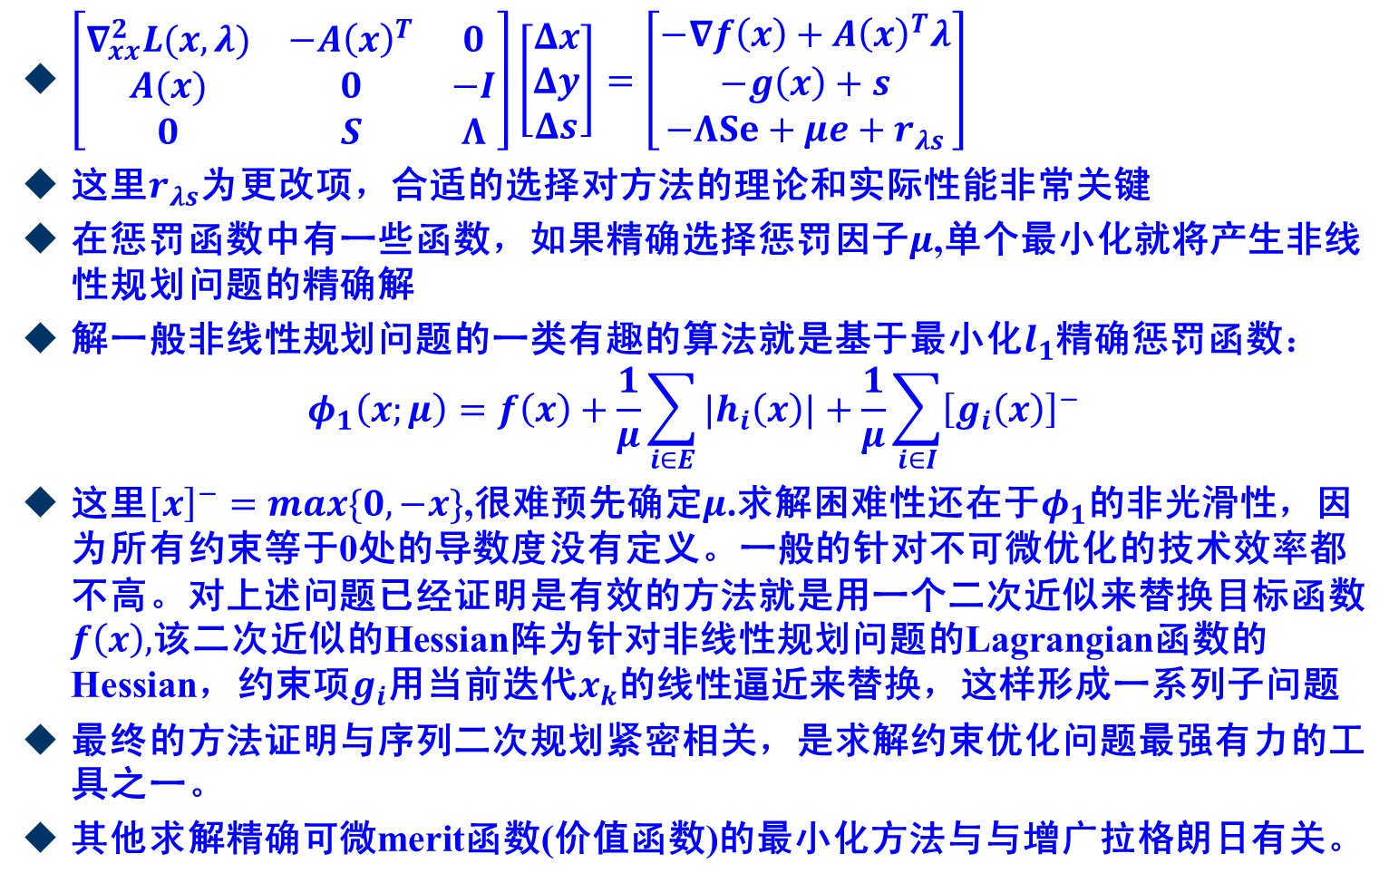
Augmented Lagrangian Method
$\left[\begin{matrix}∇_{xx}^{2}L(x,λ) & −A{\left(x\right)}^{T} & 0 \\ A(x) & 0 & −I \\ 0 & S & Λ\end{matrix}\right]\left[\begin{matrix}Δx \\ Δy \\ Δs\end{matrix}\right]=\left[\begin{matrix}−∇f\left(x\right)+A{\left(x\right)}^{T}λ \\ −g\left(x\right)+s \\ −ΛSe+μe+r_{λs}\end{matrix}\right]$
这里$r_{λs}$为更改项，合适的选择对方法的理论和实际性能非常关键
在惩罚函数中有一些函数，如果精确选择惩罚因子$μ$,单个最小化就将产生非线性规划问题的精确解
解一般非线性规划问题的一类有趣的算法就是基于最小化$l_{1}$精确惩罚函数：
$$φ_{1}\left(x;μ\right)=f\left(x\right)+\frac{1}{μ}\sum_{i∈E}{|h_{i}\left(x\right)|+\frac{1}{μ}\sum_{i∈I}{{\left[g_{i}\left(x\right)\right]}^{−}}}$$
这里${\left[x\right]}^{−}=max\{0,−x\}$,很难预先确定$μ$.求解困难性还在于$φ_{1}$的非光滑性，因为所有约束等于0处的导数度没有定义。一般的针对不可微优化的技术效率都不高。对上述问题已经证明是有效的方法就是用一个二次近似来替换目标函数$f\left(x\right),$该二次近似的Hessian阵为针对非线性规划问题的Lagrangian函数的Hessian，约束项$g_{i}$用当前迭代$x_{k}$的线性逼近来替换，这样形成一系列子问题
最终的方法证明与序列二次规划紧密相关，是求解约束优化问题最强有力的工具之一。
其他求解精确可微merit函数(价值函数)的最小化方法与与增广拉格朗日有关。

Slide 22
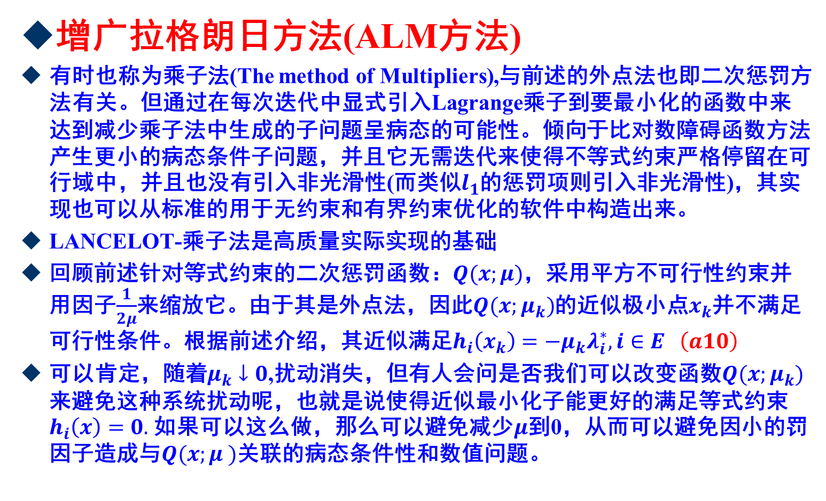
Augmented Lagrangian Method
增广拉格朗日方法(ALM方法)
有时也称为乘子法(The method of Multipliers),与前述的外点法也即二次惩罚方法有关。但通过在每次迭代中显式引入Lagrange乘子到要最小化的函数中来达到减少乘子法中生成的子问题呈病态的可能性。倾向于比对数障碍函数方法产生更小的病态条件子问题，并且它无需迭代来使得不等式约束严格停留在可行域中，并且也没有引入非光滑性(而类似$l_{1}$的惩罚项则引入非光滑性)，其实现也可以从标准的用于无约束和有界约束优化的软件中构造出来。
LANCELOT-乘子法是高质量实际实现的基础
回顾前述针对等式约束的二次惩罚函数：$Q(x;μ)$，采用平方不可行性约束并用因子$\frac{1}{2μ}$来缩放它。由于其是外点法，因此$Q(x;μ_{k})$的近似极小点$x_{k}$并不满足可行性条件。根据前述介绍，其近似满足$h_{i}\left(x_{k}\right)=−μ_{k}λ_{i}^{∗}, i∈E \left(a10\right)$
可以肯定，随着$μ_{k}↓0$,扰动消失，但有人会问是否我们可以改变函数$Q(x;μ_{k})$来避免这种系统扰动呢，也就是说使得近似最小化子能更好的满足等式约束$h_{i}\left(x\right)=0.$ 如果可以这么做，那么可以避免减少$μ$到0，从而可以避免因小的罚因子造成与$Q(x;μ_{ })$关联的病态条件性和数值问题。

Slide 23
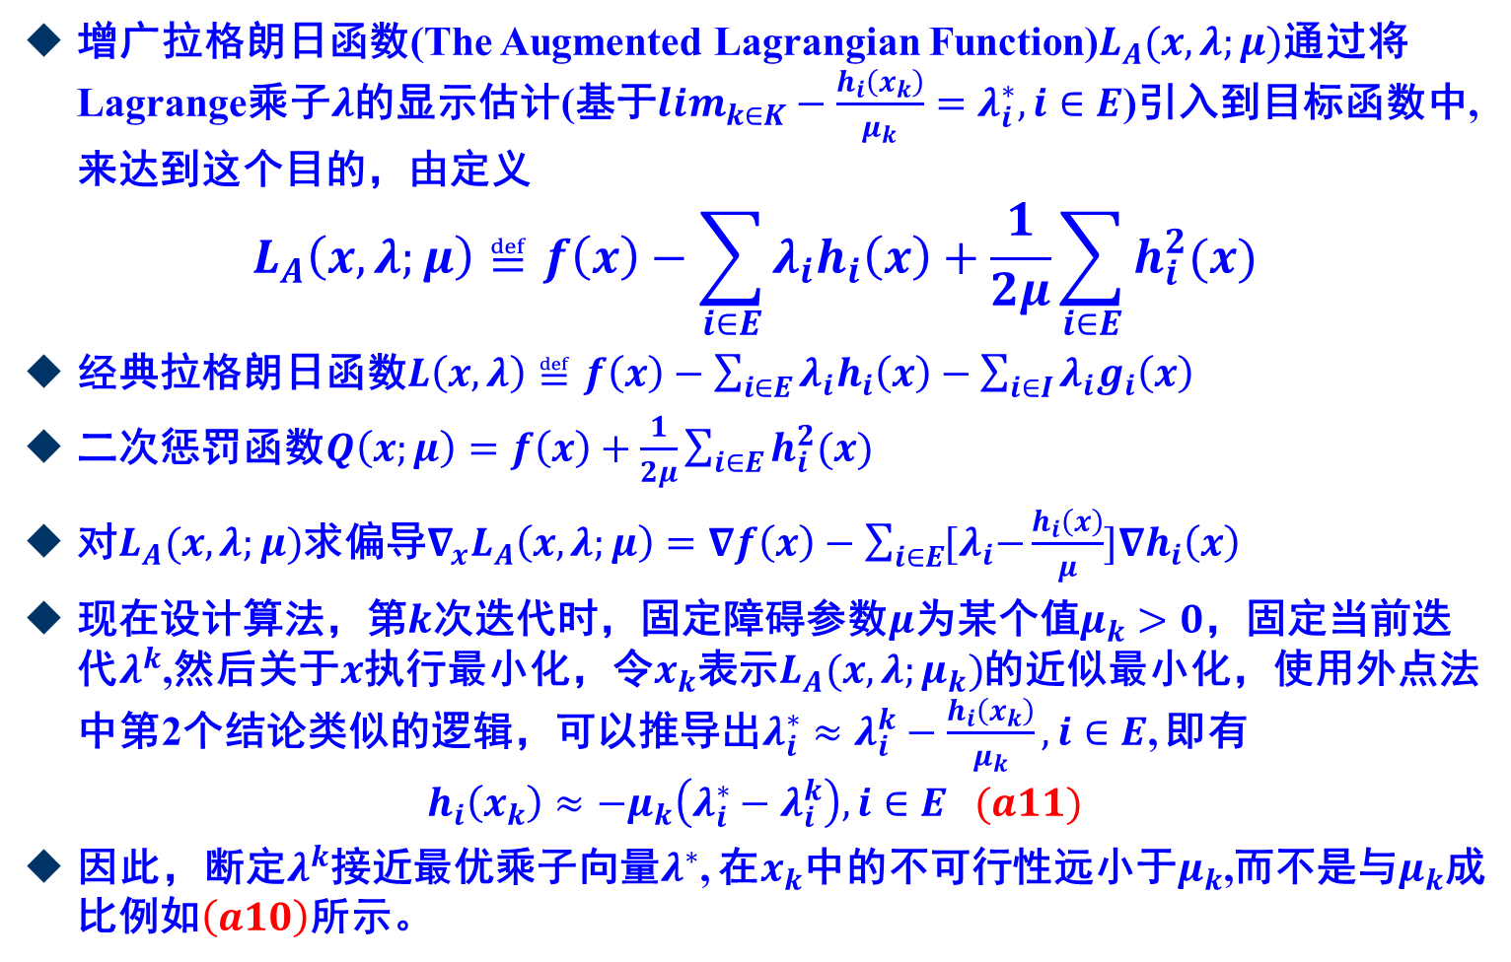
Augmented Lagrangian Method
增广拉格朗日函数(The Augmented Lagrangian Function)$L_{A}(x,λ;μ)$通过将Lagrange乘子$λ$的显示估计(基于$lim_{k∈K}−\frac{h_{i}\left(x_{k}\right)}{μ_{k}}=λ_{i}^{∗}, i∈E$)引入到目标函数中,来达到这个目的，由定义
$$L_{A}\left(x,λ;μ\right)≝f\left(x\right)−\sum_{i∈E}{λ_{i}h_{i}\left(x\right)+\frac{1}{2μ}\sum_{i∈E}{h_{i}^{2}(x)}}$$
经典拉格朗日函数$L\left(x,λ\right)≝f\left(x\right)−\sum_{i∈E}{λ_{i}h_{i}\left(x\right)−\sum_{i∈I}{λ_{i}g_{i}\left(x\right)}}$
二次惩罚函数$Q\left(x;μ\right)=f\left(x\right)+\frac{1}{2μ}\sum_{i∈E}{h_{i}^{2}(x)}$
对$L_{A}(x,λ;μ)$求偏导$∇_{x}L_{A}\left(x,λ;μ\right)=∇f\left(x\right)−\sum_{i∈E}{{[λ}_{i}−\frac{h_{i}\left(x\right)}{μ}]{∇h}_{i}\left(x\right)}$
现在设计算法，第$k$次迭代时，固定障碍参数$μ$为某个值$μ_{k}>0$，固定当前迭代$λ^{k}$,然后关于$x$执行最小化，令$x_{k}$表示$L_{A}(x,λ;μ_{k})$的近似最小化，使用外点法中第2个结论类似的逻辑，可以推导出$λ_{i}^{∗}≈λ_{i}^{k}−\frac{h_{i}\left(x_{k}\right)}{μ_{k}}, i∈E$, 即有
$$h_{i}\left(x_{k}\right)≈−μ_{k}\left(λ_{i}^{∗}−λ_{i}^{k}\right), i∈E (a11)$$
因此，断定$λ^{k}$接近最优乘子向量$λ^{∗}$, 在$x_{k}$中的不可行性远小于$μ_{k}$,而不是与$μ_{k}$成比例如$\left(a10\right)$所示。

Slide 24
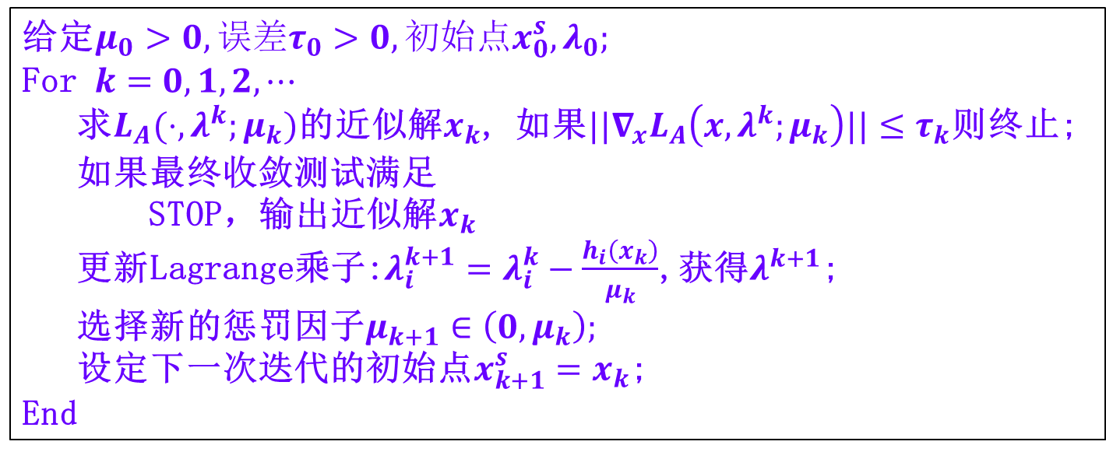
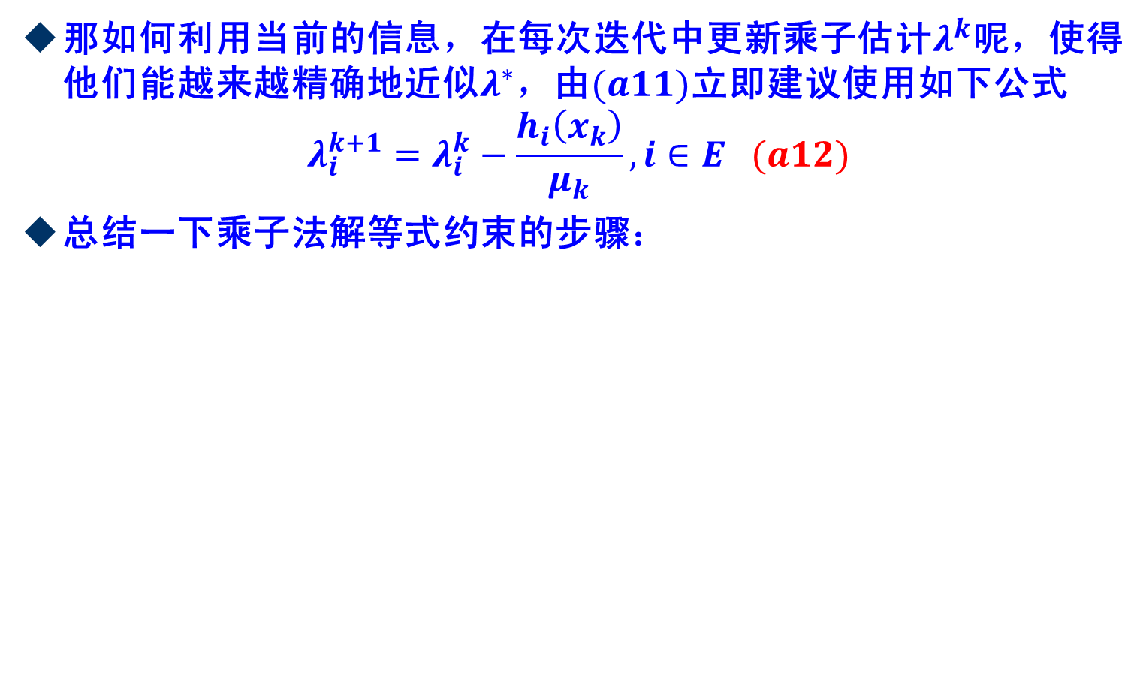
Augmented Lagrangian Method
那如何利用当前的信息，在每次迭代中更新乘子估计$λ^{k}$呢，使得他们能越来越精确地近似$λ^{∗}$，由$(a11)$立即建议使用如下公式
$$λ_{i}^{k+1}=λ_{i}^{k}−\frac{h_{i}\left(x_{k}\right)}{μ_{k}}, i∈E (a12)$$
总结一下乘子法解等式约束的步骤：
给定$μ_{0}>0, 误差τ_{0}>0,初始点x_{0}^{s},λ_{0};$
For $k=0,1,2,⋯$
求$L_{A}(⋅,λ^{k};μ_{k})$的近似解$x_{k}$, 如果$||∇_{x}L_{A}\left(x,λ^{k};μ_{k}\right)||≤τ_{k}$则终止;
如果最终收敛测试满足
STOP，输出近似解$x_{k}$
更新Lagrange乘子:$λ_{i}^{k+1}=λ_{i}^{k}−\frac{h_{i}\left(x_{k}\right)}{μ_{k}}$,获得$λ^{k+1}$;
选择新的惩罚因子$μ_{k+1}∈\left(0,μ_{k}\right);$
设定下一次迭代的初始点$x_{k+1}^{s}=x_{k}$;
End

Slide 25
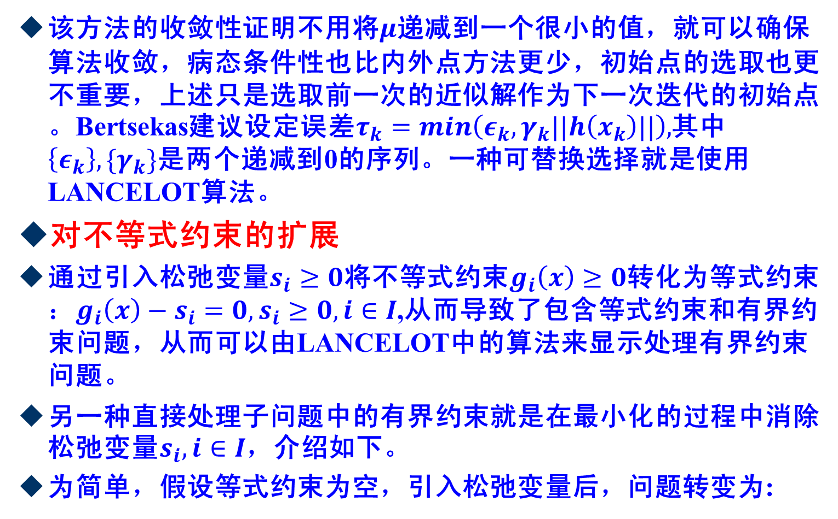
Augmented Lagrangian Method
该方法的收敛性证明不用将$μ$递减到一个很小的值，就可以确保算法收敛，病态条件性也比内外点方法更少，初始点的选取也更不重要，上述只是选取前一次的近似解作为下一次迭代的初始点。Bertsekas建议设定误差$τ_{k}=min\left(ε_{k},γ_{k}||h\left(x_{k}\right)||\right),$其中$\left\{ε_{k}\right\},\{γ_{k}\}$是两个递减到0的序列。一种可替换选择就是使用LANCELOT算法。
对不等式约束的扩展
通过引入松弛变量$s_{i}≥0$将不等式约束$g_{i}\left(x\right)≥0$转化为等式约束：$g_{i}\left(x\right)−s_{i}=0,s_{i}≥0, i∈I$,从而导致了包含等式约束和有界约束问题，从而可以由LANCELOT中的算法来显示处理有界约束问题。
另一种直接处理子问题中的有界约束就是在最小化的过程中消除松弛变量$s_{i},i∈I$，介绍如下。
为简单，假设等式约束为空，引入松弛变量后，问题转变为:
D. P. Bertsekas, Nonlinear Programming, Athena Scientific, Belmont, Mass., 1995

Slide 26
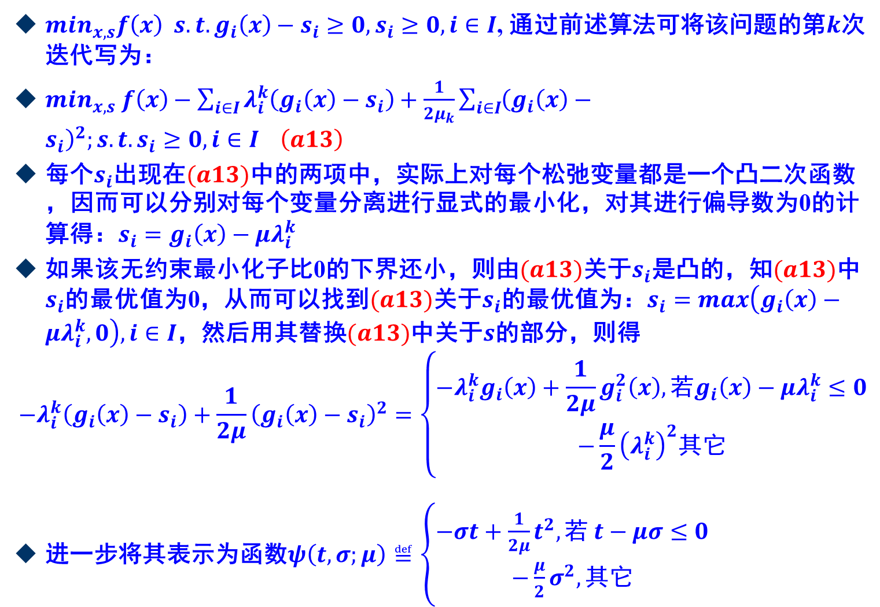
Augmented Lagrangian Method
$min_{x,s}f\left(x\right) s.t. g_{i}\left(x\right)−s_{i}≥0,s_{i}≥0, i∈I$, 通过前述算法可将该问题的第$k$次迭代写为：
$min_{x,s} f\left(x\right)−\sum_{i∈I}{λ_{i}^{k}\left(g_{i}\left(x\right)−s_{i}\right)+\frac{1}{2μ_{k}}\sum_{i∈I}{{\left(g_{i}\left(x\right)−s_{i}\right)}^{2};s.t. s_{i}≥0, i∈I \left(a13\right)}}$
每个$s_{i}$出现在$(a13)$中的两项中，实际上对每个松弛变量都是一个凸二次函数，因而可以分别对每个变量分离进行显式的最小化，对其进行偏导数为0的计算得：$s_{i}=g_{i}\left(x\right)−μλ_{i}^{k}$
如果该无约束最小化子比0的下界还小，则由$(a13)$关于$s_{i}$是凸的，知$(a13)$中$s_{i}$的最优值为0，从而可以找到$(a13)$关于$s_{i}$的最优值为：$s_{i}=max\left(g_{i}\left(x\right)−μλ_{i}^{k},0\right), i∈I$，然后用其替换$(a13)$中关于$s$的部分，则得
$$−λ_{i}^{k}\left(g_{i}\left(x\right)−s_{i}\right)+\frac{1}{2μ}{\left(g_{i}\left(x\right)−s_{i}\right)}^{2}=\left\{\begin{aligned}−λ_{i}^{k}g_{i}\left(x\right)+\frac{1}{2μ}g_{i}^{2}\left(x\right), 若g_{i}\left(x\right)−μλ_{i}^{k}≤0 \\ −\frac{μ}{2}{\left(λ_{i}^{k}\right)}^{2}其它\end{aligned}\right.$$
进一步将其表示为函数$ψ\left(t,σ;μ\right)≝\left\{\begin{aligned}−σt+\frac{1}{2μ}t^{2}, 若 t−μσ≤0 \\ −\frac{μ}{2}σ^{2}, 其它\end{aligned}\right.$

Slide 27
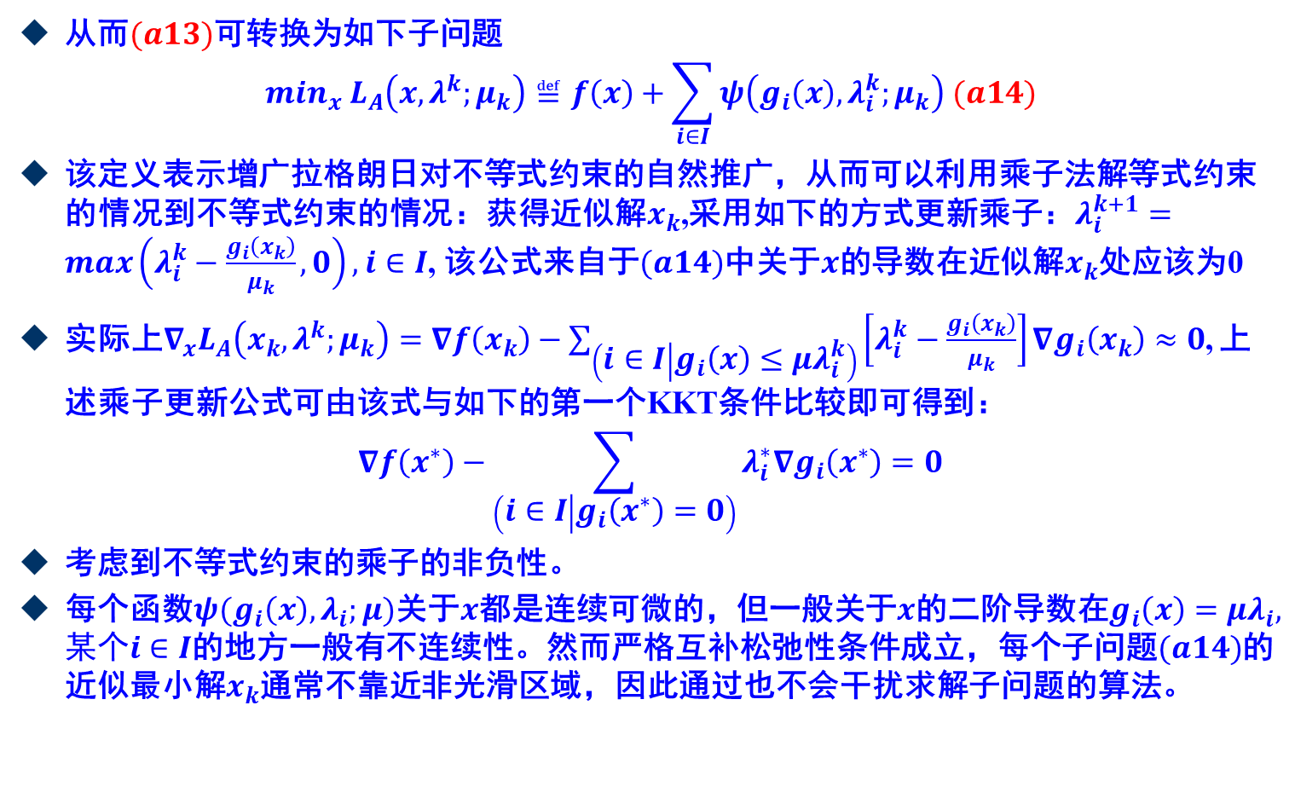
Augmented Lagrangian Method
从而$(a13)$可转换为如下子问题
$$min_{x} L_{A}\left(x,λ^{k};μ_{k}\right)≝f\left(x\right)+\sum_{i∈I}{ψ\left(g_{i}\left(x\right),λ_{i}^{k};μ_{k}\right) (a14)}$$
该定义表示增广拉格朗日对不等式约束的自然推广，从而可以利用乘子法解等式约束的情况到不等式约束的情况：获得近似解$x_{k}$,采用如下的方式更新乘子：$λ_{i}^{k+1}=max\left(λ_{i}^{k}−\frac{g_{i}\left(x_{k}\right)}{μ_{k}},0\right), i∈I$, 该公式来自于$(a14)$中关于$x$的导数在近似解$x_{k}$处应该为0
实际上$∇_{x}L_{A}\left(x_{k},λ^{k};μ_{k}\right)=∇f\left(x_{k}\right)−\sum_{\left(i∈I | g_{i}\left(x\right)≤μλ_{i}^{k}\right)}{\left[λ_{i}^{k}−\frac{g_{i}\left(x_{k}\right)}{μ_{k}}\right]∇g_{i}\left(x_{k}\right)≈0}$, 上述乘子更新公式可由该式与如下的第一个KKT条件比较即可得到：
$$∇f\left(x^{∗}\right)−\sum_{\left(i∈I | g_{i}\left(x^{∗}\right)=0\right)}{λ_{i}^{∗}∇g_{i}\left(x^{∗}\right)=0}$$
考虑到不等式约束的乘子的非负性。
每个函数$ψ(g_{i}\left(x\right),λ_{i};μ)$关于$x$都是连续可微的，但一般关于$x$的二阶导数在$g_{i}\left(x\right)=μλ_{i},某个i∈I$的地方一般有不连续性。然而严格互补松弛性条件成立，每个子问题$(a14)$的近似最小解$x_{k}$通常不靠近非光滑区域，因此通过也不会干扰求解子问题的算法。

Slide 28
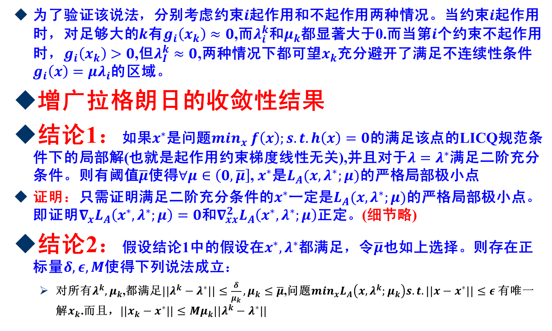
Augmented Lagrangian Method
为了验证该说法，分别考虑约束$i$起作用和不起作用两种情况。当约束$i$起作用时，对足够大的$k$有$g_{i}\left(x_{k}\right)≈0$,而$λ_{i}^{k}$和$μ_{k}$都显著大于0.而当第$i$个约束不起作用时，$g_{i}\left(x_{k}\right)>0$,但$λ_{I}^{k}≈0$,两种情况下都可望$x_{k}$充分避开了满足不连续性条件$g_{i}\left(x\right)=μλ_{i}$的区域。
增广拉格朗日的收敛性结果
结论1：如果$x^{∗}$是问题$min_{x} f\left(x\right);s.t. h\left(x\right)=0$的满足该点的LICQ规范条件下的局部解(也就是起作用约束梯度线性无关),并且对于$λ=λ^{∗}$满足二阶充分条件。则有阈值$\overline{μ}$使得$∀μ∈\left(0,\overline{μ}\right]$,${ x}^{∗}$是$L_{A}(x,λ^{∗};μ)$的严格局部极小点
证明：只需证明满足二阶充分条件的$x^{∗}$一定是$L_{A}(x,λ^{∗};μ)$的严格局部极小点。即证明$∇_{x}L_{A}\left(x^{∗},λ^{∗};μ\right)=0$和$∇_{xx}^{2}L_{A}\left(x^{∗},λ^{∗};μ\right)$正定。(细节略)
结论2：假设结论1中的假设在$x^{∗},λ^{∗}$都满足，令$\overline{μ}$也如上选择。则存在正标量$δ,ε,M$使得下列说法成立：
对所有$λ^{k}, μ_{k}$,都满足$||λ^{k}−λ^{∗}||≤\frac{δ}{μ_{k}}, μ_{k}≤\overline{μ}$,问题$min_{x}L_{A}\left(x,λ^{k};μ_{k}\right)s.t. ||x−x^{∗}||≤ε$有唯一解$x_{k}$.而且，$||x_{k}−x^{∗}||≤Mμ_{k}||λ^{k}−λ^{∗}||$

Slide 29
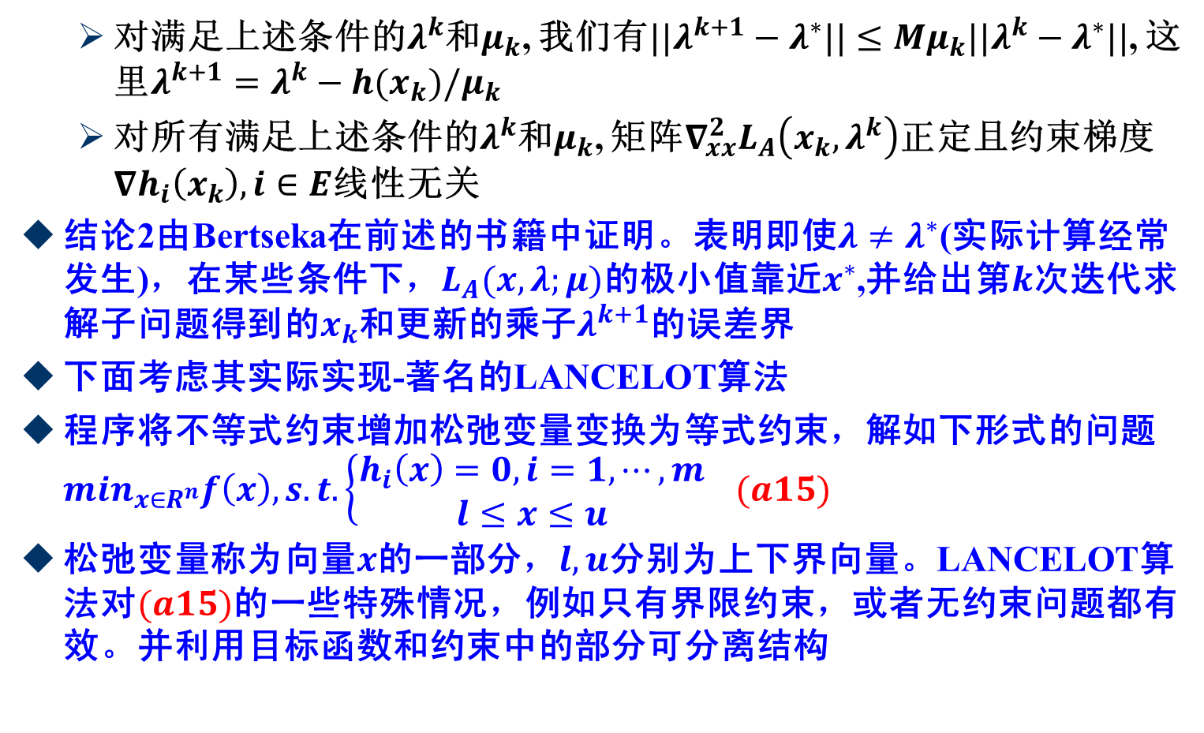
Augmented Lagrangian Method
对满足上述条件的$λ^{k}$和$μ_{k}$, 我们有$||λ^{k+1}−λ^{∗}||≤Mμ_{k}||λ^{k}−λ^{∗}||$, 这里$λ^{k+1}=λ^{k}−h(x_{k})/μ_{k}$
对所有满足上述条件的$λ^{k}$和$μ_{k}$, 矩阵$∇_{xx}^{2}L_{A}\left(x_{k},λ^{k}\right)$正定且约束梯度$∇h_{i}\left(x_{k}\right),i∈E$线性无关
结论2由Bertseka在前述的书籍中证明。表明即使$λ≠λ^{∗}$(实际计算经常发生)，在某些条件下，$L_{A}(x,λ;μ)$的极小值靠近$x^{∗}$,并给出第$k$次迭代求解子问题得到的$x_{k}$和更新的乘子$λ^{k+1}$的误差界
下面考虑其实际实现-著名的LANCELOT算法
程序将不等式约束增加松弛变量变换为等式约束，解如下形式的问题$min_{x∈R^{n}}f\left(x\right), s.t. \left\{\begin{aligned}h_{i}\left(x\right)=0,i=1,⋯,m \\ l≤x≤u\end{aligned}\right. (a15)$
松弛变量称为向量$x$的一部分，$l,u$分别为上下界向量。LANCELOT算法对$(a15)$的一些特殊情况，例如只有界限约束，或者无约束问题都有效。并利用目标函数和约束中的部分可分离结构
A. R. Conn, N. I. M. Gould, and P. L. Toint, Testing a class of algorithms for solving minimzation problems with simple bounds on the variables, Mathematics of Computation, 50 (1988), pp. 399–430
A. R. Conn, N. I. M. Gould, and P. L. Toint, LANCELOT: a FORTRAN package for large-scale nonlinear optimization (Release A), no. 17 in Springer Series in Computational Mathematics, Springer-Verlag, New York, 1992.

Slide 30
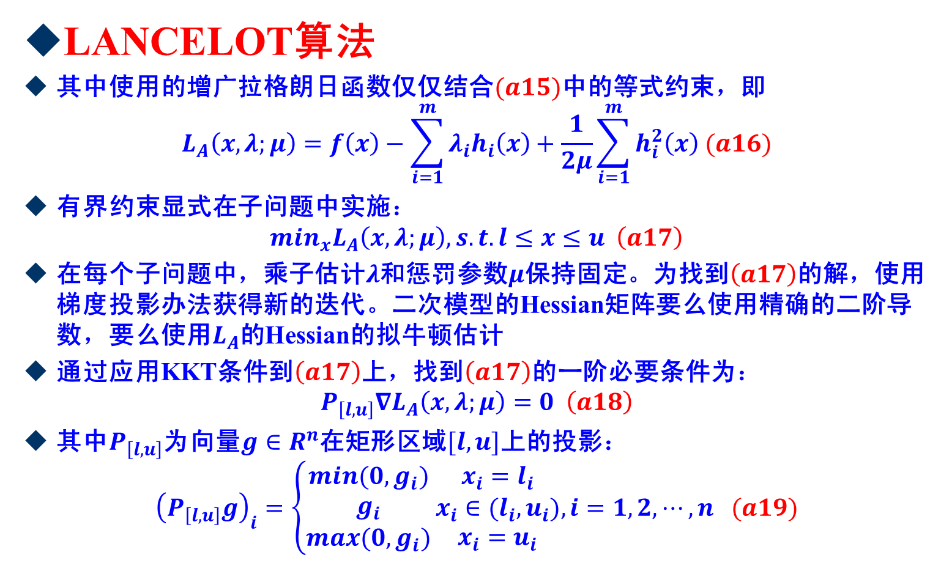
Augmented Lagrangian Method
LANCELOT算法
其中使用的增广拉格朗日函数仅仅结合$(a15)$中的等式约束，即
$$L_{A}\left(x,λ;μ\right)=f\left(x\right)−\sum_{i=1}^{m}{λ_{i}h_{i}\left(x\right)+\frac{1}{2μ}\sum_{i=1}^{m}{h_{i}^{2}\left(x\right) (a16)}}$$
有界约束显式在子问题中实施：
$$min_{x}L_{A}\left(x,λ;μ\right), s.t. l≤x≤u \left(a17\right)$$
在每个子问题中，乘子估计$λ$和惩罚参数$μ$保持固定。为找到$\left(a17\right)$的解，使用梯度投影办法获得新的迭代。二次模型的Hessian矩阵要么使用精确的二阶导数，要么使用$L_{A}$的Hessian的拟牛顿估计
通过应用KKT条件到$\left(a17\right)$上，找到$\left(a17\right)$的一阶必要条件为：
$$P_{\left[l,u\right]}∇L_{A}\left(x,λ;μ\right)=0 \left(a18\right)$$
其中$P_{\left[l,u\right]}$为向量$g∈R^{n}$在矩形区域$[l,u]$上的投影：
$${\left(P_{\left[l,u\right]}g\right)}_{i}=\left\{\begin{aligned}min(0,g_{i}) \\ g_{i} \\ max(0,g_{i})\end{aligned}\right.\begin{aligned}x_{i}=l_{i} \\ x_{i}∈(l_{i},u_{i}) \\ x_{i}=u_{i}\end{aligned}, i=1,2,⋯,n (a19)$$

Slide 31
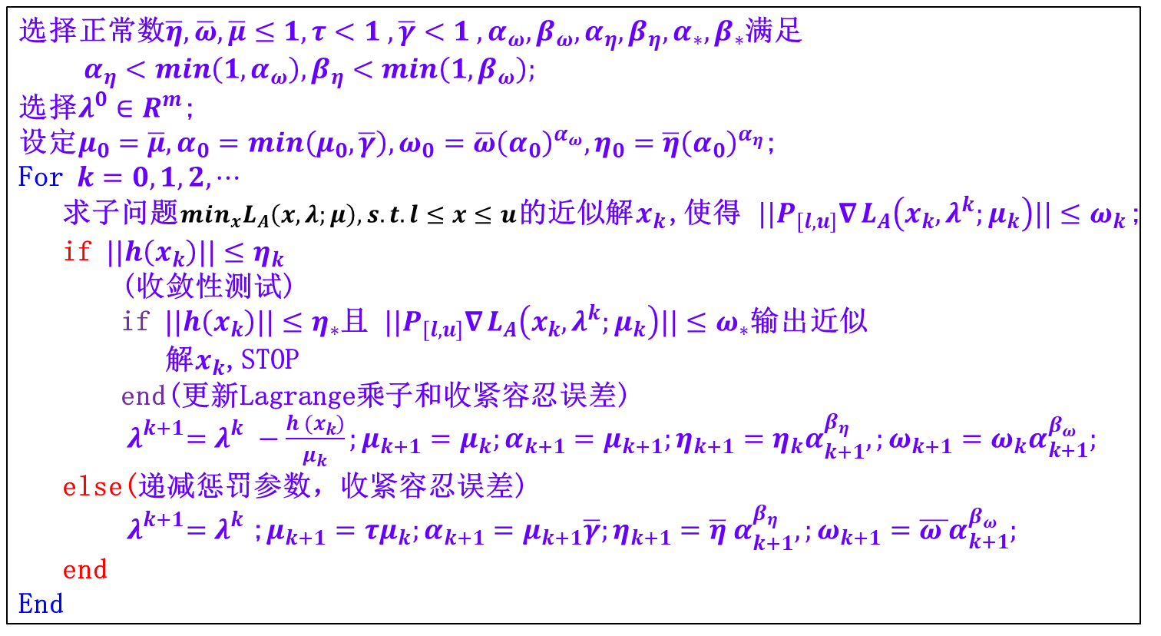
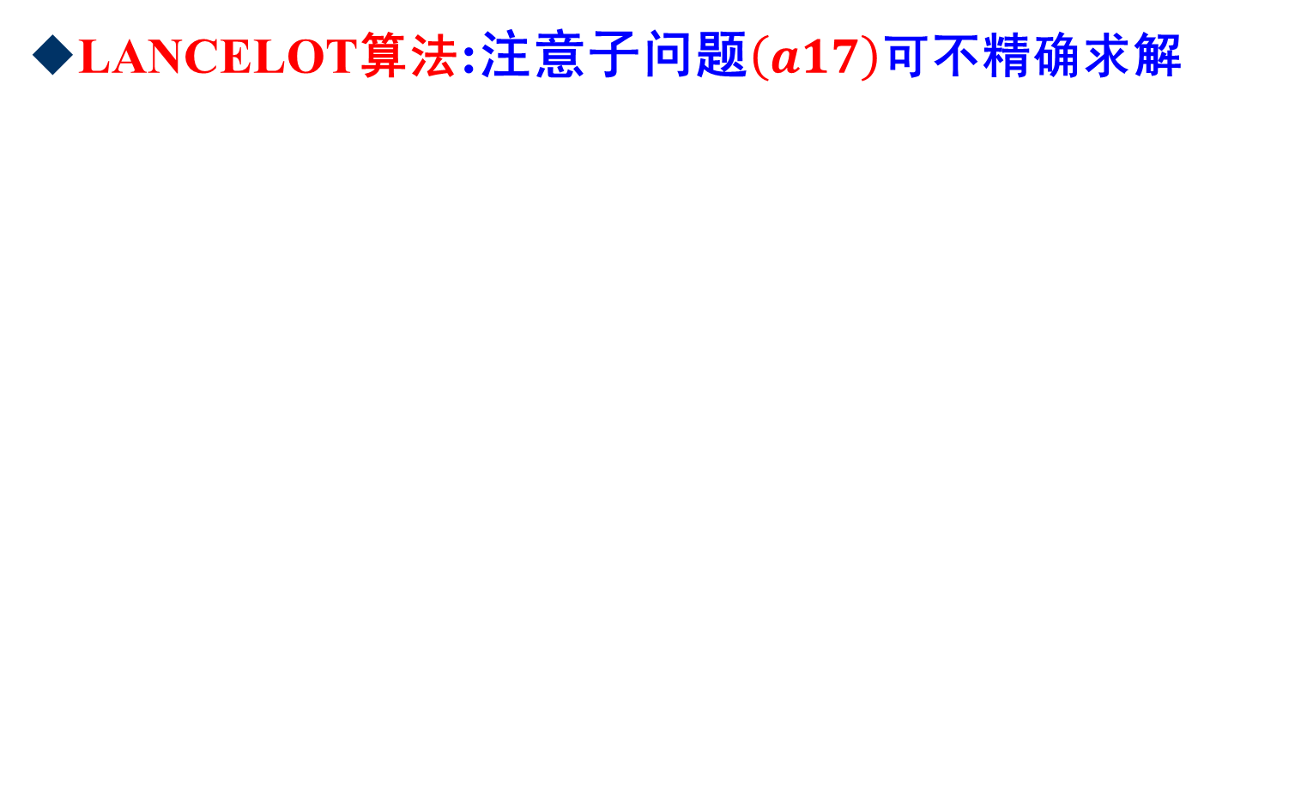
Augmented Lagrangian Method
LANCELOT算法:注意子问题$\left(a17\right)$可不精确求解
选择正常数$\overline{η},\overline{ω},\overline{μ}≤1,τ<1 ,\overline{γ}<1 ,α_{ω},β_{ω}, α_{η},β_{η},α_{∗},β_{∗}$满足
$α_{η}<min\left(1,α_{ω}\right),β_{η}<min\left(1,β_{ω}\right);$
选择$λ^{0}∈R^{m}$;
设定$μ_{0}=\overline{μ},α_{0}=min\left(μ_{0},\overline{γ}\right),ω_{0}=\overline{ω}{\left(α_{0}\right)}^{α_{ω}},η_{0}=\overline{η}{\left(α_{0}\right)}^{α_{η}}$;
For $k=0,1,2,⋯$
求子问题$min_{x}L_{A}\left(x,λ;μ\right), s.t. l≤x≤u$的近似解$x_{k}$,使得 $||{P_{\left[l,u\right]}∇}_{ }L_{A}\left(x_{k},λ^{k};μ_{k}\right)||≤ω_{k}$;
if $||h\left(x_{k}\right)||≤η_{k}$
(收敛性测试)
if $||h\left(x_{k}\right)||≤η_{∗}$且 $||{P_{\left[l,u\right]}∇}_{ }L_{A}\left(x_{k},λ^{k};μ_{k}\right)||≤ω_{∗}$输出近似
解$x_{k}$,STOP
end(更新Lagrange乘子和收紧容忍误差)
${ λ}_{}^{k+1}=λ_{}^{k}−\frac{h_{ }\left(x_{k}\right)}{μ_{k}};μ_{k+1}=μ_{k};α_{k+1}=μ_{k+1};η_{k+1}=η_{k}α_{k+1}^{β_{η}},;ω_{k+1}=ω_{k}α_{k+1}^{β_{ω}};$
else(递减惩罚参数，收紧容忍误差)
${ λ}_{}^{k+1}=λ_{}^{k}$;$μ_{k+1}={τμ}_{k};α_{k+1}=μ_{k+1}\overline{γ};η_{k+1}={\overline{η}}_{ }α_{k+1}^{β_{η}},;ω_{k+1}=\overline{ω_{ }}α_{k+1}^{β_{ω}};$
end
End

Slide 32
Sequential Linearly Constrained Methods
相当于将约束采用一阶线性展开来近似

Slide 33
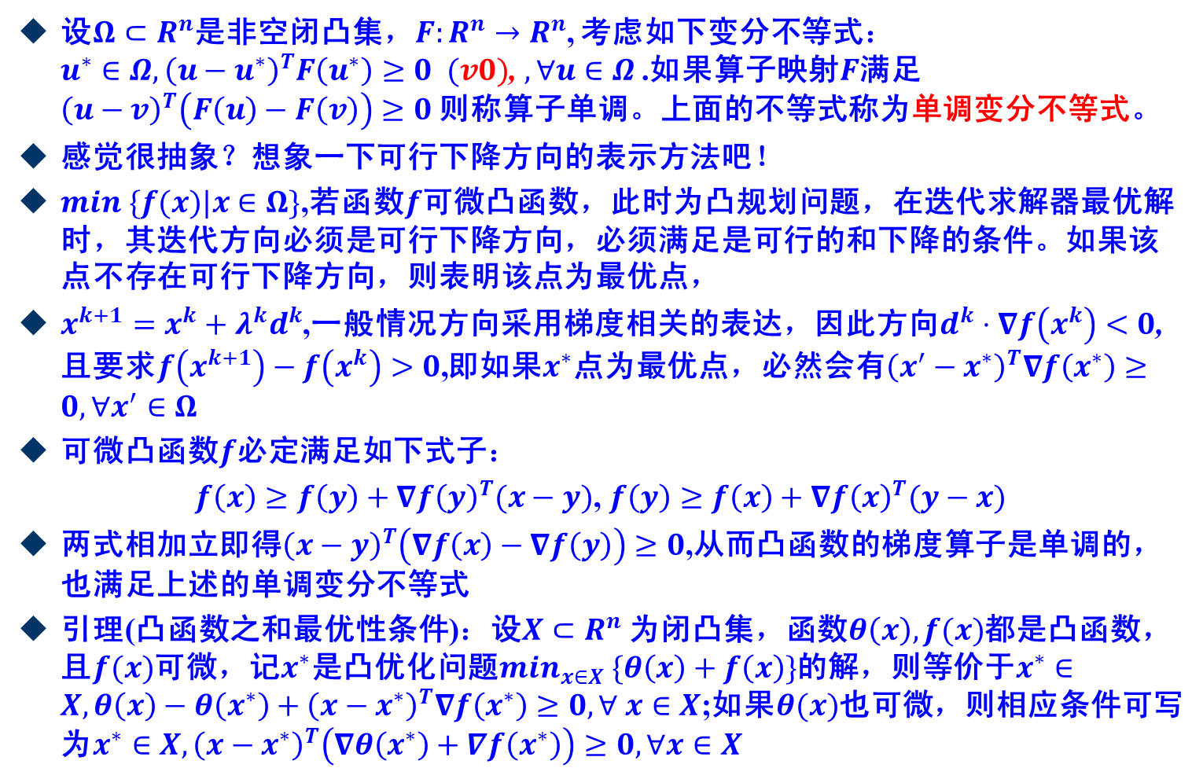
变分不等式(Variational Inequalities)
设$Ω⊂R^{n}$是非空闭凸集，$F:R^{n}→R^{n}$, 考虑如下变分不等式：$u^{∗}∈Ω, {\left(u−u^{∗}\right)}^{T}F\left(u^{∗}\right)≥0 (v0)$, $,∀u∈Ω$.如果算子映射$F$满足${\left(u−v\right)}^{T}\left(F\left(u\right)−F\left(v\right)\right)≥0$则称算子单调。上面的不等式称为单调变分不等式。
感觉很抽象？想象一下可行下降方向的表示方法吧！
$min \{f(x)|x∈Ω\}$,若函数$f$可微凸函数，此时为凸规划问题，在迭代求解器最优解时，其迭代方向必须是可行下降方向，必须满足是可行的和下降的条件。如果该点不存在可行下降方向，则表明该点为最优点，
$x^{k+1}=x^{k}+λ^{k}d^{k}$,一般情况方向采用梯度相关的表达，因此方向$d^{k}⋅∇f\left(x^{k}\right)<0$, 且要求$f\left(x^{k+1}\right)−f\left(x^{k}\right)>0$,即如果$x^{∗}$点为最优点，必然会有${\left(x^{′}−x^{∗}\right)}^{T}∇f\left(x^{∗}\right)≥0,∀x^{′}∈Ω$
可微凸函数$f$必定满足如下式子：
$f\left(x\right)≥f\left(y\right)+∇f{\left(y\right)}^{T}(x−y)$, $f\left(y\right)≥f\left(x\right)+∇f{\left(x\right)}^{T}(y−x)$
两式相加立即得${\left(x−y\right)}^{T}\left(∇f\left(x\right)−∇f\left(y\right)\right)≥0$,从而凸函数的梯度算子是单调的，也满足上述的单调变分不等式
引理(凸函数之和最优性条件)：设$X⊂R^{n}$为闭凸集，函数$θ\left(x\right),f(x)$都是凸函数，且$f(x)$可微，记$x^{∗}$是凸优化问题$min_{x∈X} \{θ\left(x\right)+f\left(x\right)\}$的解，则等价于$x^{∗}∈X, θ\left(x\right)−θ\left(x^{∗}\right)+{\left(x−x^{∗}\right)}^{T}∇f\left(x^{∗}\right)≥0,∀ x∈X$;如果$θ(x)$也可微，则相应条件可写为$x^{∗}∈X, {\left(x−x^{∗}\right)}^{T}\left(∇θ\left(x^{∗}\right)+∇f\left(x^{∗}\right)\right)≥0,∀x∈X$

Slide 34
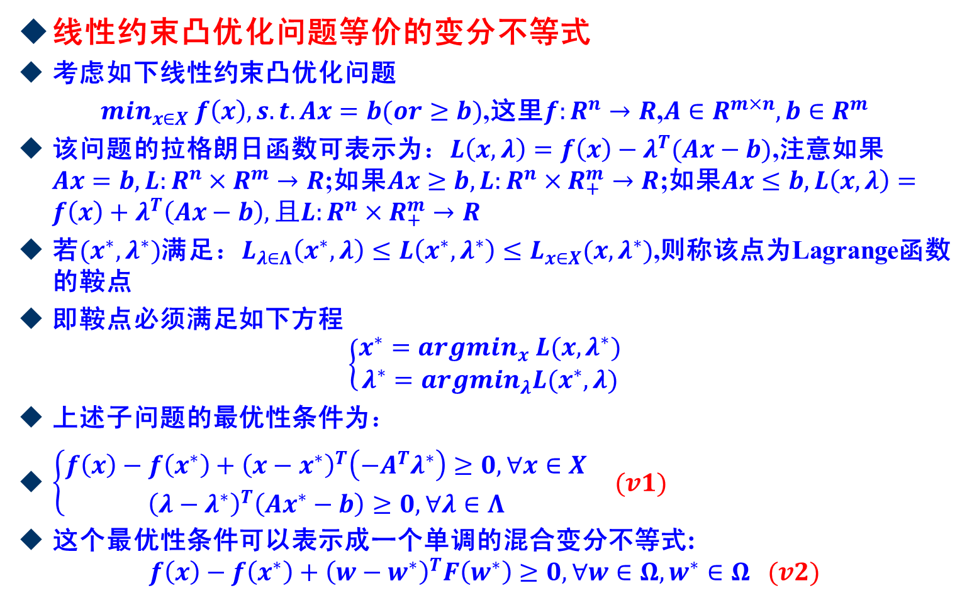
变分不等式(Variational Inequalities)
线性约束凸优化问题等价的变分不等式
考虑如下线性约束凸优化问题
$min_{x∈X} f\left(x\right), s.t. Ax=b(or≥b)$,这里$f:R^{n}→R$,$A∈R^{m×n},b∈R^{m}$
该问题的拉格朗日函数可表示为：$L\left(x,λ\right)=f\left(x\right)−λ^{T}(Ax−b)$,注意如果$Ax=b, L:R^{n}×R^{m}→R$;如果$Ax≥b,L:R^{n}×R_{+}^{m}→R$;如果$Ax≤b, L\left(x,λ\right)=f\left(x\right)+λ^{T}\left(Ax−b\right),且L:R^{n}×R_{+}^{m}→R$
若$(x^{∗},λ^{∗})$满足：$L_{λ∈Λ}\left(x^{∗},λ\right)≤L\left(x^{∗},λ^{∗}\right)≤L_{x∈X}(x,λ^{∗})$,则称该点为Lagrange函数的鞍点
即鞍点必须满足如下方程
$$\left\{\begin{aligned}x^{∗}=argmin_{x} L(x,λ^{∗}) \\ λ^{∗}=argmin_{λ}L(x^{∗},λ)\end{aligned}\right.$$
上述子问题的最优性条件为：
$\left\{\begin{aligned}f\left(x\right)−f\left(x^{∗}\right)+{\left(x−x^{∗}\right)}^{T}\left(−A^{T}λ^{∗}\right)≥0,∀x∈X \\ {\left(λ−λ^{∗}\right)}^{T}\left(Ax^{∗}−b\right)≥0,∀λ∈Λ\end{aligned}\right. (v1)$
这个最优性条件可以表示成一个单调的混合变分不等式:
$$f\left(x\right)−f\left(x^{∗}\right)+{\left(w−w^{∗}\right)}^{T}F\left(w^{∗}\right)≥0,∀w∈Ω,w^{∗}∈Ω (v2)$$

Slide 35
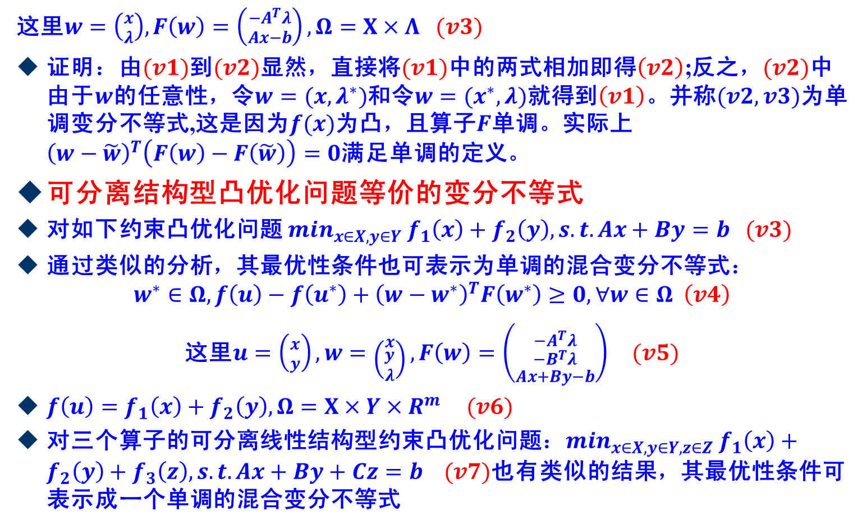
变分不等式(Variational Inequalities)
这里$w=\left({x \atop λ}\right), F\left(w\right)=\left({−A^{T}λ \atop Ax−b}\right), Ω=X×Λ (v3)$
证明：由$(v1)$到$(v2)$显然，直接将$(v1)$中的两式相加即得$\left(v2\right)$;反之，$(v2)$中由于$w$的任意性，令$w=(x,λ^{∗})$和令$w=(x^{∗},λ)$就得到$\left(v1\right)$。并称$(v2,v3)$为单调变分不等式,这是因为$f(x)$为凸，且算子$F$单调。实际上${\left(w−\tilde{w}\right)}^{T}\left(F\left(w\right)−F\left(\tilde{w}\right)\right)=0$满足单调的定义。
可分离结构型凸优化问题等价的变分不等式
对如下约束凸优化问题 $min_{x∈X,y∈Y} f_{1}\left(x\right)+f_{2}\left(y\right), s.t. Ax+By=b (v3)$
通过类似的分析，其最优性条件也可表示为单调的混合变分不等式：
$$w^{∗}∈Ω, f\left(u\right)−f\left(u^{∗}\right)+{\left(w−w^{∗}\right)}^{T}F\left(w^{∗}\right)≥0,∀w∈Ω \left(v4\right)$$
这里$u=\left({x \atop y}\right),w=\left({x \atop \begin{aligned}y \\ λ\end{aligned}}\right), F\left(w\right)=\left({−A^{T}λ \atop \begin{aligned}−B^{T}λ \\ Ax+By−b\end{aligned}}\right) (v5)$
$f\left(u\right)=f_{1}\left(x\right)+f_{2}\left(y\right), Ω=X×Y×R^{m} (v6)$
对三个算子的可分离线性结构型约束凸优化问题：$min_{x∈X,y∈Y,z∈Z} f_{1}\left(x\right)+f_{2}\left(y\right)+f_{3}\left(z\right), s.t. Ax+By+Cz=b (v7)$也有类似的结果，其最优性条件可表示成一个单调的混合变分不等式

Slide 36
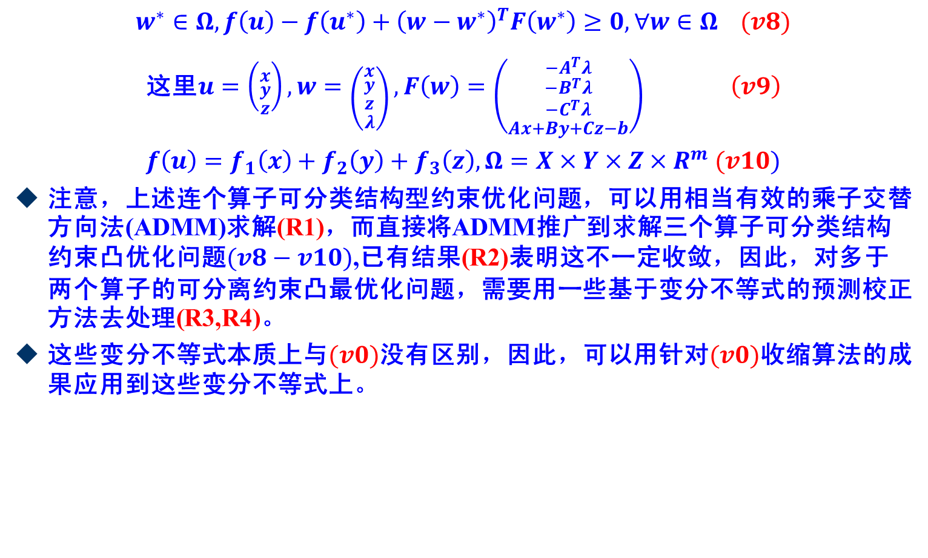
变分不等式(Variational Inequalities)
$$w^{∗}∈Ω, f\left(u\right)−f\left(u^{∗}\right)+{\left(w−w^{∗}\right)}^{T}F\left(w^{∗}\right)≥0,∀w∈Ω (v8)$$
这里$u=\left({x \atop \begin{aligned}y \\ z\end{aligned}}\right), w=\left({x \atop \begin{aligned}y \\ z \\ λ\end{aligned}}\right), F\left(w\right)=\left({−A^{T}λ \atop \begin{aligned}−B^{T}λ \\ −C^{T}λ \\ Ax+By+Cz−b\end{aligned}}\right) \left(v9\right)$
$f\left(u\right)=f_{1}\left(x\right)+f_{2}\left(y\right)+f_{3}\left(z\right), Ω=X×Y×Z×R^{m} (v10)$
注意，上述连个算子可分类结构型约束优化问题，可以用相当有效的乘子交替方向法(ADMM)求解(R1)，而直接将ADMM推广到求解三个算子可分类结构约束凸优化问题$(v8−v10)$,已有结果(R2)表明这不一定收敛，因此，对多于两个算子的可分离约束凸最优化问题，需要用一些基于变分不等式的预测校正方法去处理(R3,R4)。
这些变分不等式本质上与$(v0)$没有区别，因此，可以用针对$(v0)$收缩算法的成果应用到这些变分不等式上。
R1. R. Glowinski, Numerical Methods for Nonlinear Variational Problems, Springer-Verlag, New York, Berlin, Heidelberg, Tokyo, 1984.
R2. C. H. Chen, B. S. He, Y. Y. Ye and X. M. Yuan, The direct extension of ADMM for multi-block convex minimization problems is not necessarily convergent, Online published in Mathematical Programming, Series A
R3. B. S. He, M. Tao and X.M. Yuan, Alternating direction method with Gaussian back substitution for separable convex programming, SIAM Journal on Optimization 22, 313-340,2012.
R4. B.S. He, M. Tao and X.M. Yuan, A splitting method for separable convex programming, IMA Journal of Numerical Analysis, 31, 394-426, 2015.

Slide 37
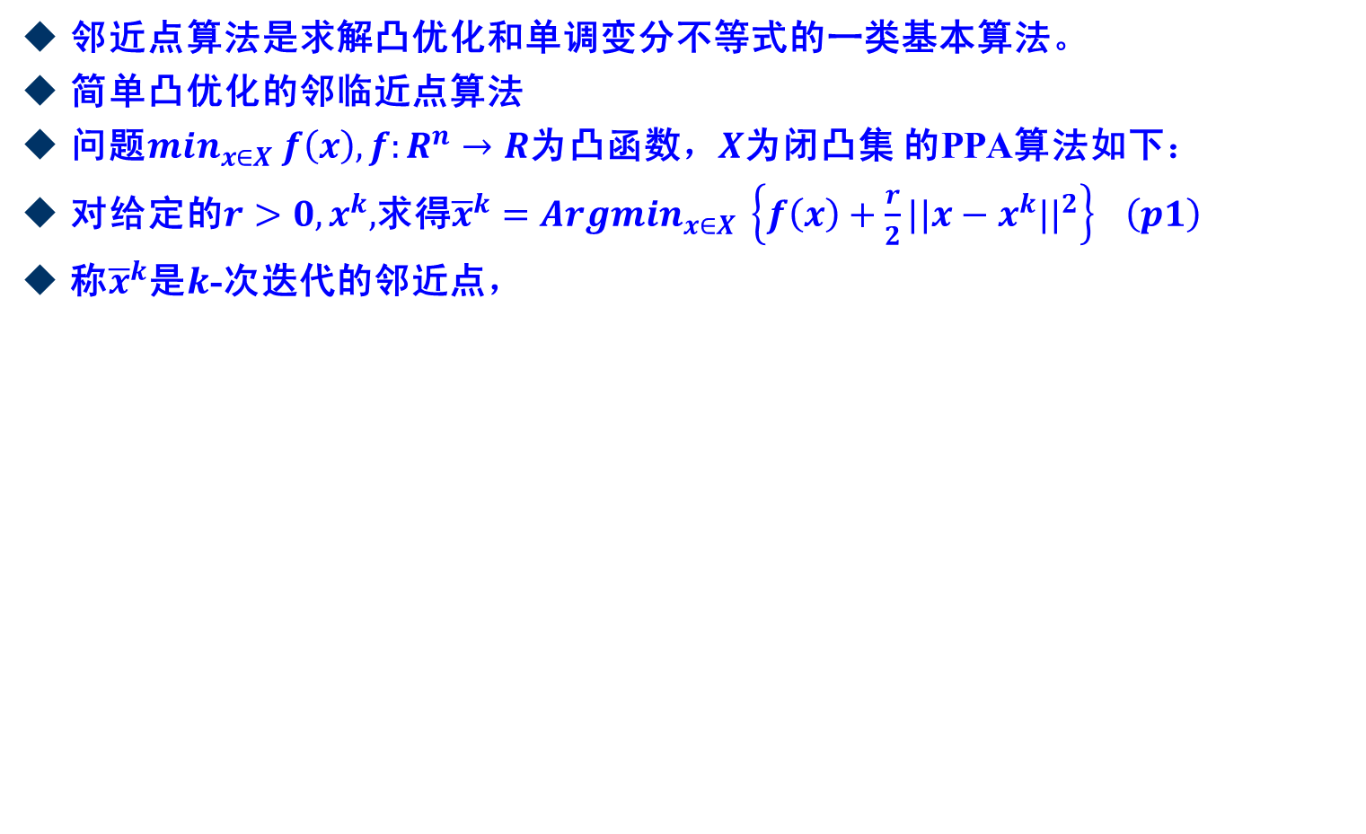
Proximal Point Algorithms(PPA)算法
邻近点算法是求解凸优化和单调变分不等式的一类基本算法。
简单凸优化的邻临近点算法
问题$min_{x∈X} f\left(x\right), f:R^{n}→R$为凸函数，$X$为闭凸集 的PPA算法如下：
对给定的$r>0,x^{k},$求得${\overline{x}}^{k}=Argmin_{x∈X} \left\{f\left(x\right)+\frac{r}{2}||x−x^{k}||^{2}\right\} \left(p1\right)$
称${\overline{x}}^{k}$是$k$-次迭代的邻近点，

Slide 38
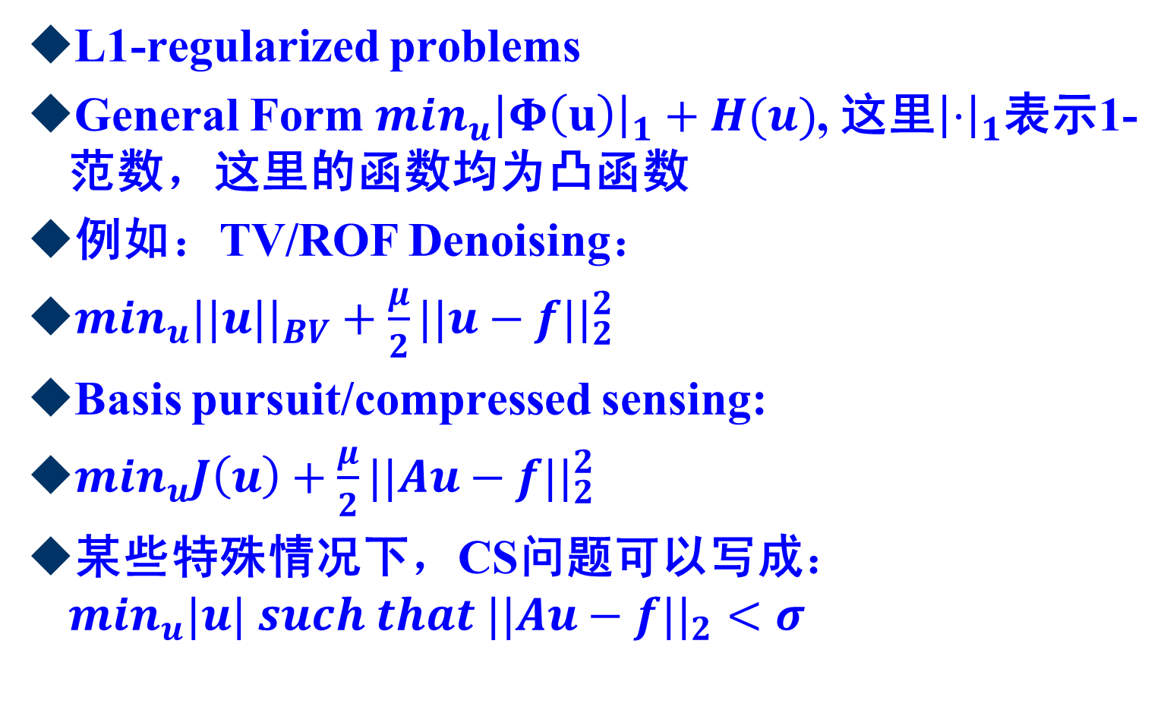
Bregman
L1-regularized problems
General Form$min_{u}{\left|Φ\left(u\right)\right|}_{1}+H(u)$, 这里${\left|⋅\right|}_{1}$表示1-范数，这里的函数均为凸函数
例如：TV/ROF Denoising：
$min_{u}||u||_{BV}+\frac{μ}{2}||u−f||_{2}^{2}$
Basis pursuit/compressed sensing:
$min_{u}J\left(u\right)+\frac{μ}{2}||Au−f||_{2}^{2}$
某些特殊情况下，CS问题可以写成：$min_{u}|u| such that ||Au−f||_{2}<σ$

Slide 39
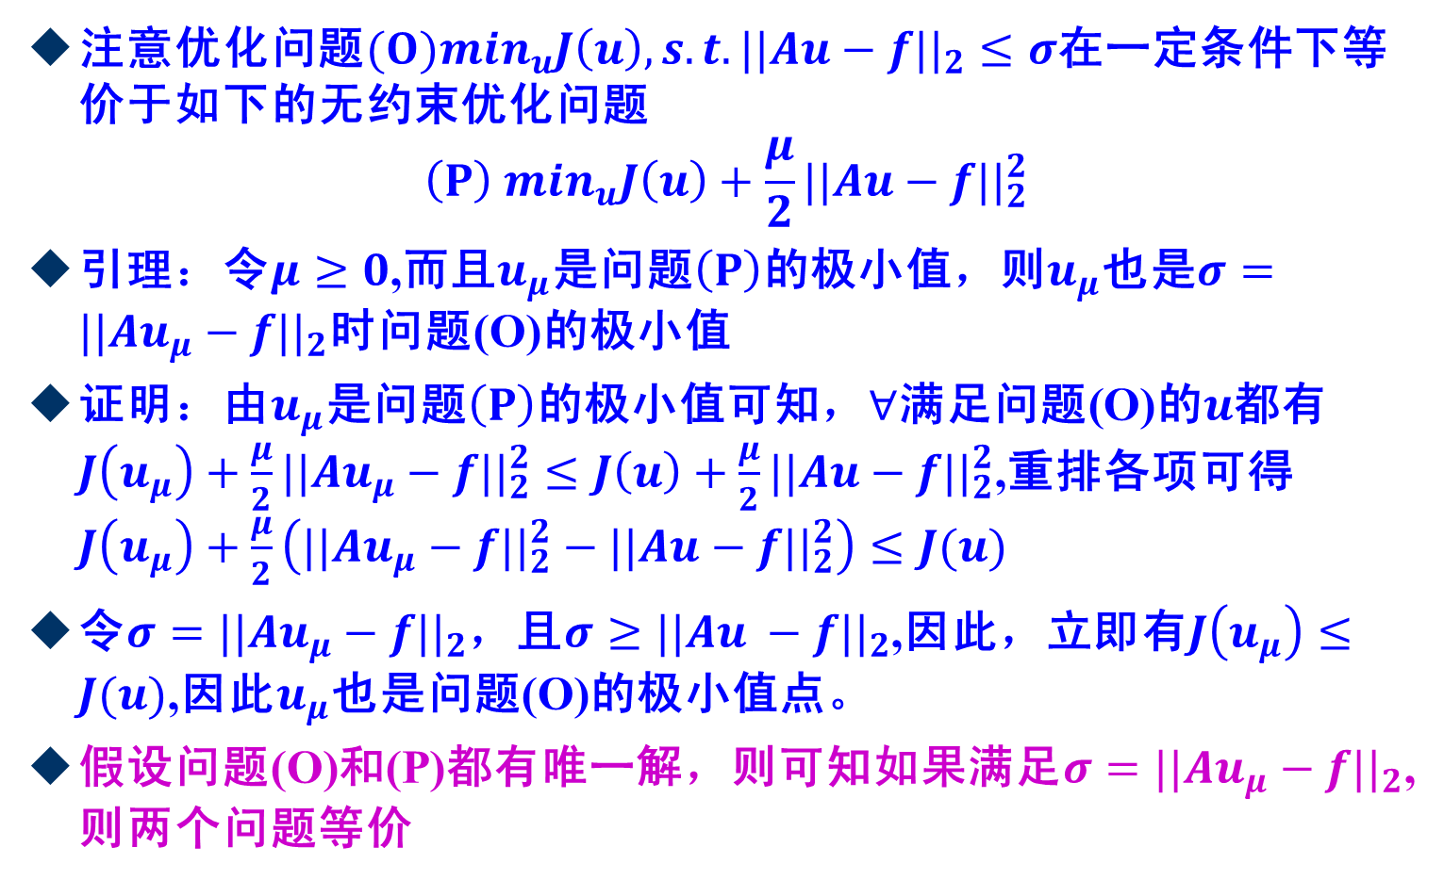
Bregman(注)
注意优化问题$(O)min_{u}J\left(u\right), s.t. ||Au−f||_{2}≤σ$在一定条件下等价于如下的无约束优化问题
$$\left(P\right) min_{u}J\left(u\right)+\frac{μ}{2}||Au−f||_{2}^{2}$$
引理：令$μ≥0$,而且$u_{μ}$是问题$\left(P\right)$的极小值，则$u_{μ}$也是$σ=||Au_{μ}−f||_{2}$时问题(O)的极小值
证明：由$u_{μ}$是问题$\left(P\right)$的极小值可知，$∀$满足问题(O)的$u$都有$J\left(u_{μ}\right)+\frac{μ}{2}||Au_{μ}−f||_{2}^{2}≤J\left(u\right)+\frac{μ}{2}||Au−f||_{2}^{2}$,重排各项可得$J\left(u_{μ}\right)+\frac{μ}{2}\left(||Au_{μ}−f||_{2}^{2}−||Au−f||_{2}^{2}\right)≤J(u)$
令$σ=||Au_{μ}−f||_{2}$，且$σ≥||Au_{ }−f||_{2}$,因此，立即有$J\left(u_{μ}\right)≤J(u)$,因此$u_{μ}$也是问题(O)的极小值点。
假设问题(O)和(P)都有唯一解，则可知如果满足$σ=||Au_{μ}−f||_{2}$,则两个问题等价

Slide 40
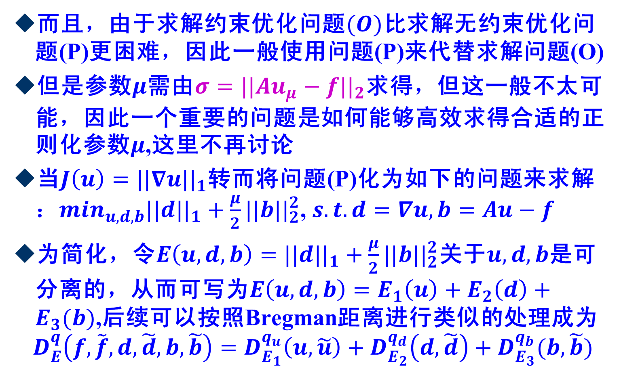
Bregman(注)
而且，由于求解约束优化问题$(O)$比求解无约束优化问题(P)更困难，因此一般使用问题(P)来代替求解问题(O)
但是参数$μ$需由$σ=||Au_{μ}−f||_{2}$求得，但这一般不太可能，因此一个重要的问题是如何能够高效求得合适的正则化参数$μ$,这里不再讨论
当$J\left(u\right)=||∇u||_{1}$转而将问题(P)化为如下的问题来求解：$min_{u,d,b}||d||_{1}+\frac{μ}{2}||b||_{2}^{2}$, $s.t. d=∇u, b=Au−f$
为简化，令$E\left(u,d,b\right)=||d||_{1}+\frac{μ}{2}||b||_{2}^{2}$关于$u,d,b$是可分离的，从而可写为$E\left(u,d,b\right)=E_{1}\left(u\right)+E_{2}\left(d\right)+E_{3}(b)$,后续可以按照Bregman距离进行类似的处理成为
$$D_{E}^{q}\left(f,\tilde{f},d,\tilde{d},b,\tilde{b}\right)=D_{E_{1}}^{q_{u}}\left(u,\tilde{u}\right)+D_{E_{2}}^{q_{d}}\left(d,\tilde{d}\right)+D_{E_{3}}^{q_{b}}(b,\tilde{b})$$

Slide 41
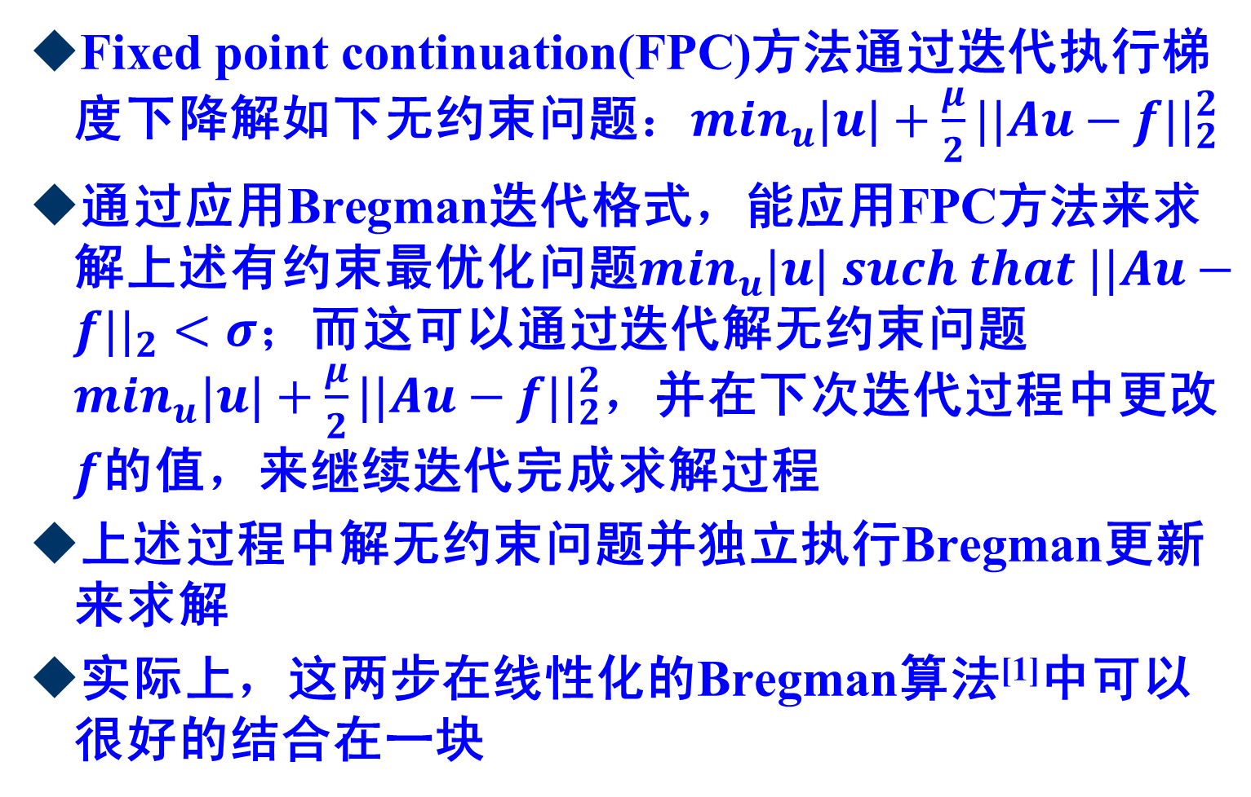
Bregman
Fixed point continuation(FPC)方法通过迭代执行梯度下降解如下无约束问题：$min_{u}|u|+\frac{μ}{2}||Au−f||_{2}^{2}$
通过应用Bregman迭代格式，能应用FPC方法来求解上述有约束最优化问题$min_{u}|u| such that ||Au−f||_{2}<σ$；而这可以通过迭代解无约束问题$min_{u}|u|+\frac{μ}{2}||Au−f||_{2}^{2}$，并在下次迭代过程中更改$f$的值，来继续迭代完成求解过程
上述过程中解无约束问题并独立执行Bregman更新来求解
实际上，这两步在线性化的Bregman算法^{[1]}中可以很好的结合在一块
[1] W. Yin, S. Osher, D. Goldfarb, and J. Darbon, Bregman iterative algorithms for1-minimization with applications to compressed sensing, SIAM J. Imaging Sci., 1 (2008), pp. 143–168
[2] http://www.caam.rice.edu/~optimization/L1/bregman/

Slide 42
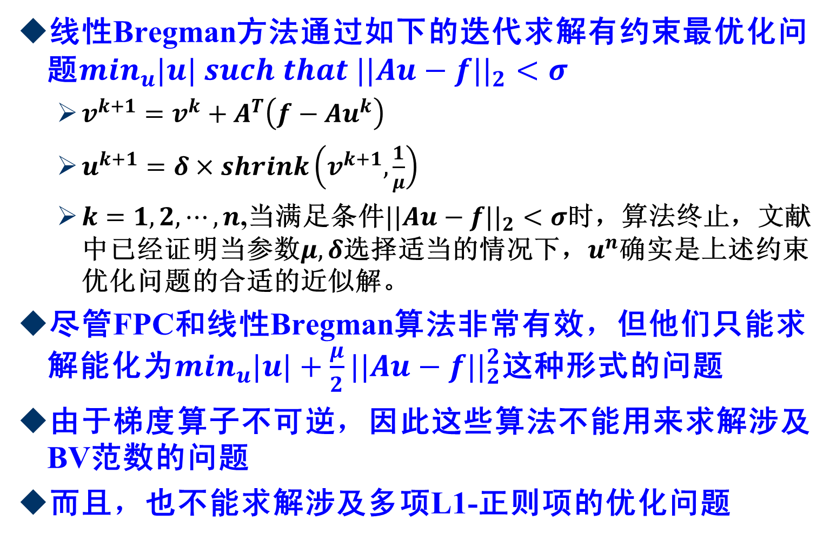
Bregman
线性Bregman方法通过如下的迭代求解有约束最优化问题$min_{u}|u| such that ||Au−f||_{2}<σ$
$v^{k+1}=v^{k}+A^{T}\left(f−Au^{k}\right)$
$u^{k+1}=δ×shrink\left(v^{k+1},\frac{1}{μ}\right)$
$k=1,2,⋯,n$,当满足条件$||Au−f||_{2}<σ$时，算法终止，文献中已经证明当参数$μ,δ$选择适当的情况下，$u^{n}$确实是上述约束优化问题的合适的近似解。
尽管FPC和线性Bregman算法非常有效，但他们只能求解能化为$min_{u}|u|+\frac{μ}{2}||Au−f||_{2}^{2}$这种形式的问题
由于梯度算子不可逆，因此这些算法不能用来求解涉及BV范数的问题
而且，也不能求解涉及多项L1-正则项的优化问题

Slide 43
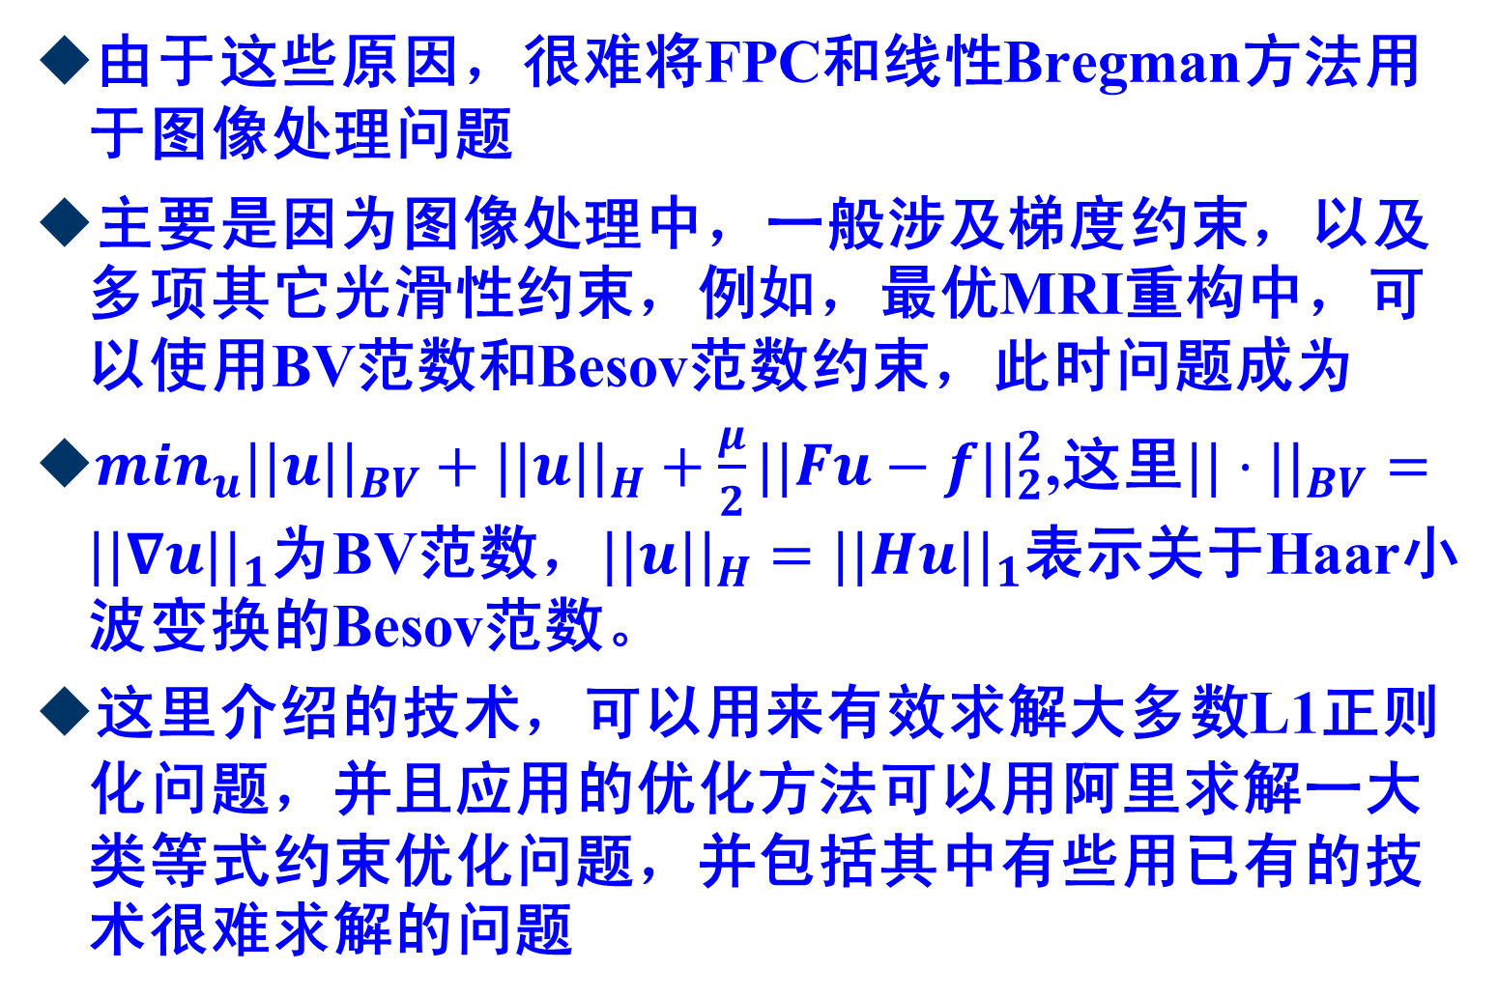
Bregman
由于这些原因，很难将FPC和线性Bregman方法用于图像处理问题
主要是因为图像处理中，一般涉及梯度约束，以及多项其它光滑性约束，例如，最优MRI重构中，可以使用BV范数和Besov范数约束，此时问题成为
$min_{u}||u||_{BV}+||u||_{H}+\frac{μ}{2}||Fu−f||_{2}^{2}$,这里$||⋅||_{BV}=||∇u||_{1}$为BV范数，$||u||_{H}=||Hu||_{1}$表示关于Haar小波变换的Besov范数。
这里介绍的技术，可以用来有效求解大多数L1正则化问题，并且应用的优化方法可以用阿里求解一大类等式约束优化问题，并包括其中有些用已有的技术很难求解的问题

Slide 44
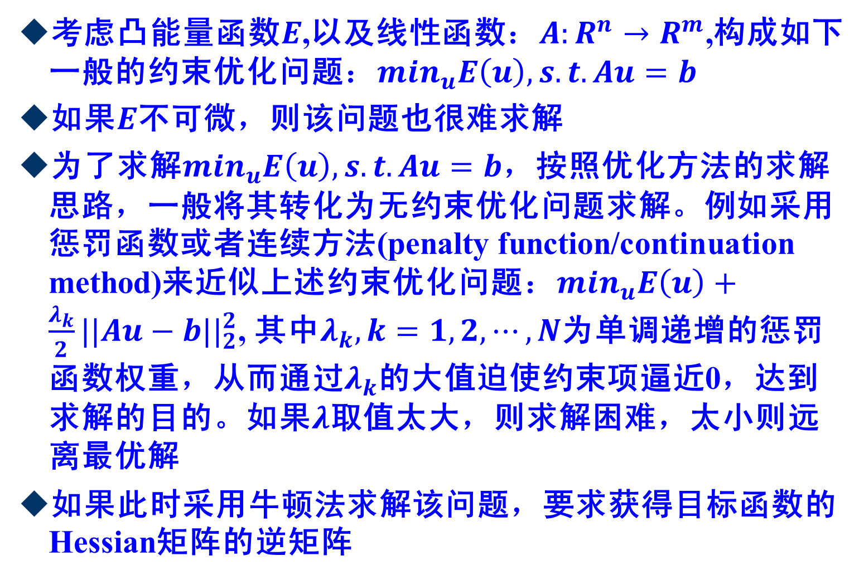
Constrained Optimization Problems
考虑凸能量函数$E$,以及线性函数：$A:R^{n}→R^{m}$,构成如下一般的约束优化问题：$min_{u}E\left(u\right), s.t. Au=b$
如果$E$不可微，则该问题也很难求解
为了求解$min_{u}E\left(u\right), s.t. Au=b$，按照优化方法的求解思路，一般将其转化为无约束优化问题求解。例如采用惩罚函数或者连续方法(penalty function/continuation method)来近似上述约束优化问题：$min_{u}E\left(u\right)+\frac{λ_{k}}{2}||Au−b||_{2}^{2}$, 其中$λ_{k},k=1,2,⋯, N$为单调递增的惩罚函数权重，从而通过$λ_{k}$的大值迫使约束项逼近0，达到求解的目的。如果$λ$取值太大，则求解困难，太小则远离最优解
如果此时采用牛顿法求解该问题，要求获得目标函数的Hessian矩阵的逆矩阵

Slide 45
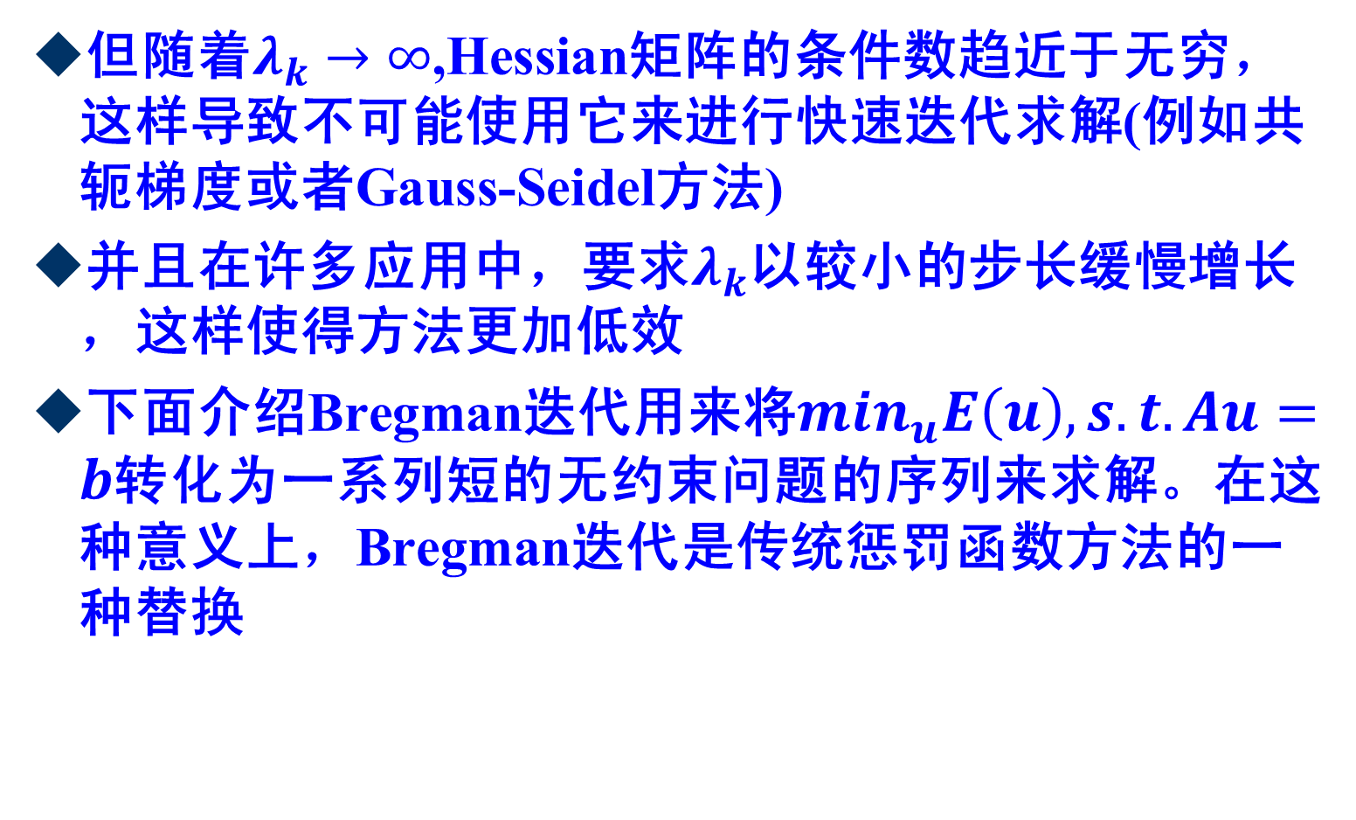
Bregman Iteration
但随着$λ_{k}→∞$,Hessian矩阵的条件数趋近于无穷，这样导致不可能使用它来进行快速迭代求解(例如共轭梯度或者Gauss-Seidel方法)
并且在许多应用中，要求$λ_{k}$以较小的步长缓慢增长，这样使得方法更加低效
下面介绍Bregman迭代用来将$min_{u}E\left(u\right), s.t. Au=b$转化为一系列短的无约束问题的序列来求解。在这种意义上，Bregman迭代是传统惩罚函数方法的一种替换

Slide 46
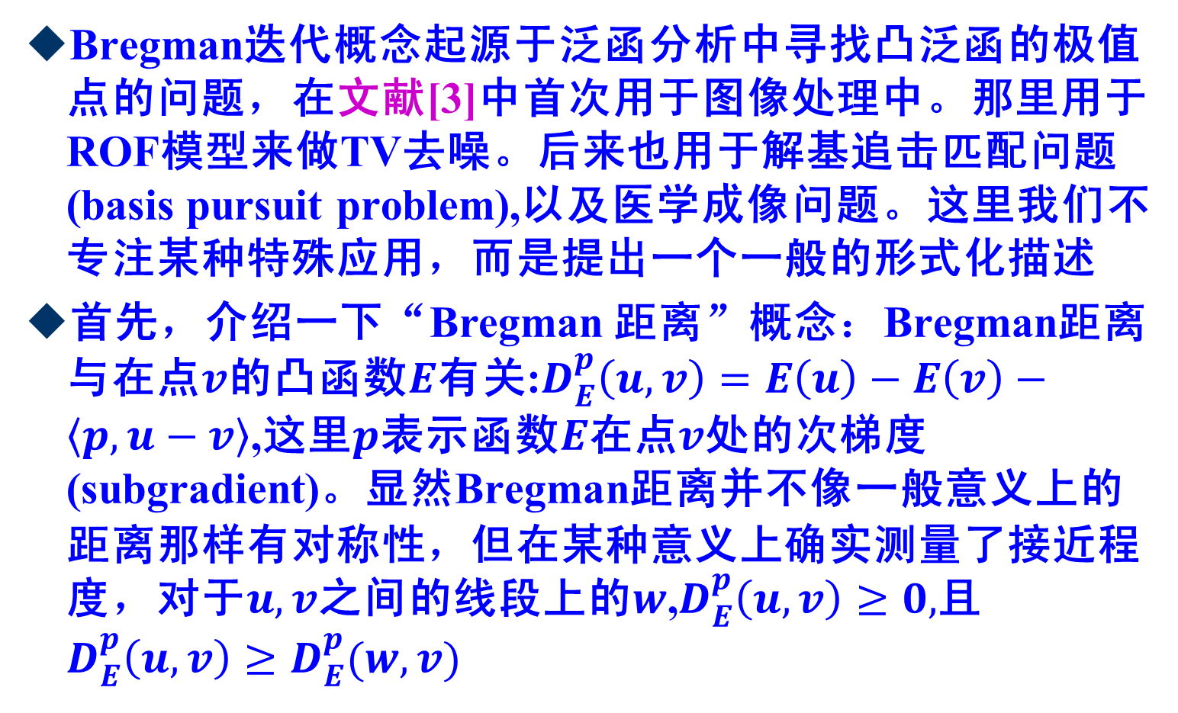
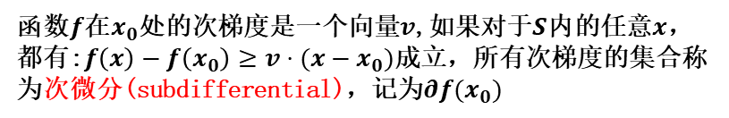
Bregman Iteration
Bregman迭代概念起源于泛函分析中寻找凸泛函的极值点的问题，在文献[3]中首次用于图像处理中。那里用于ROF模型来做TV去噪。后来也用于解基追击匹配问题(basis pursuit problem),以及医学成像问题。这里我们不专注某种特殊应用，而是提出一个一般的形式化描述
首先，介绍一下“Bregman 距离”概念：Bregman距离与在点$v$的凸函数$E$有关:$D_{E}^{p}\left(u,v\right)=E\left(u\right)−E\left(v\right)−\left\langle p,u−v\right\rangle$,这里$p$表示函数$E$在点$v$处的次梯度(subgradient)。显然Bregman距离并不像一般意义上的距离那样有对称性，但在某种意义上确实测量了接近程度，对于$u,v$之间的线段上的$w$,$D_{E}^{p}\left(u,v\right)≥0,$且$D_{E}^{p}\left(u,v\right)≥D_{E}^{p}(w,v)$
函数$f$在$x_{0}$处的次梯度是一个向量$v$,如果对于$S$内的任意$x$，都有:$f\left(x\right)−f\left(x_{0}\right)≥v⋅(x−x_{0})$成立，所有次梯度的集合称为次微分(subdifferential)，记为$∂f(x_{0})$
[3]S. Osher, M. Burger, D. Goldfarb, J. Xu, and W. Yin, An iterative regularization method for total
variation-based image restoration, Multiscale Model. Simul., 4 (2005), pp. 460–489

Slide 47
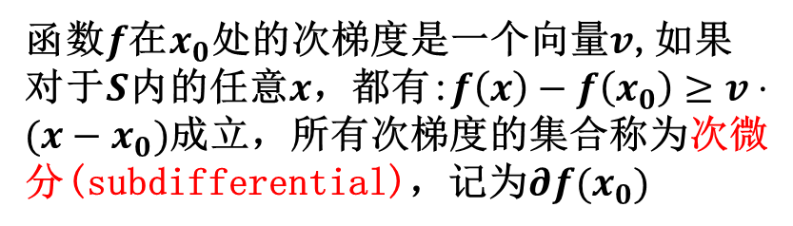
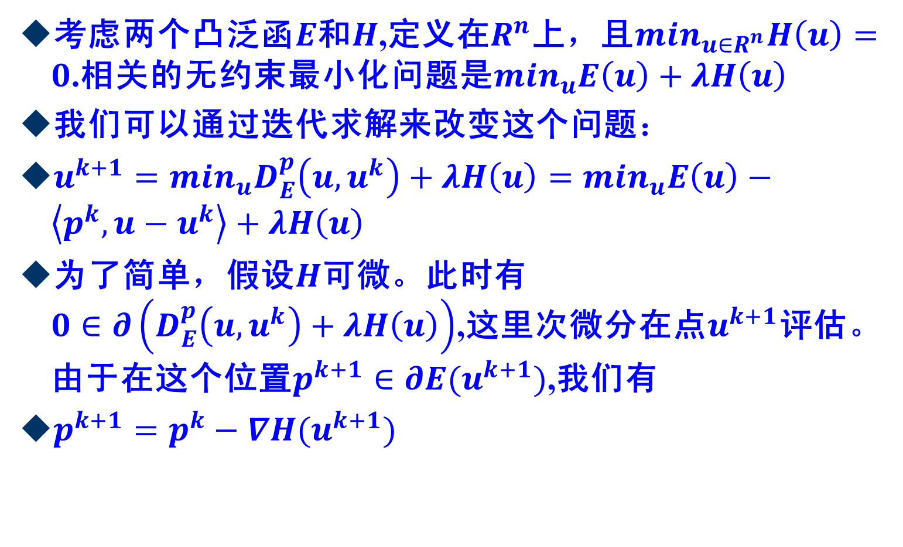
Bregman iteration
考虑两个凸泛函$E$和$H$,定义在$R^{n}$上，且$min_{u∈R^{n}}H\left(u\right)=0$.相关的无约束最小化问题是$min_{u}E\left(u\right)+λH\left(u\right)$
我们可以通过迭代求解来改变这个问题：
$u^{k+1}=min_{u}D_{E}^{p}\left(u,u^{k}\right)+λH\left(u\right)=min_{u}E\left(u\right)−\left\langle p^{k},u−u^{k}\right\rangle +λH\left(u\right)$
为了简单，假设$H$可微。此时有$0∈∂\left(D_{E}^{p}\left(u,u^{k}\right)+λH\left(u\right)\right)$,这里次微分在点$u^{k+1}$评估。由于在这个位置$p^{k+1}∈∂E(u^{k+1})$,我们有
$p^{k+1}=p^{k}−∇H(u^{k+1})$
函数$f$在$x_{0}$处的次梯度是一个向量$v$,如果对于$S$内的任意$x$，都有:$f\left(x\right)−f\left(x_{0}\right)≥v⋅(x−x_{0})$成立，所有次梯度的集合称为次微分(subdifferential)，记为$∂f(x_{0})$
[4]L. Bregman, The relaxation method of finding the common points of convex sets and its application to
the solution of problems in convex optimization, USSR Comput. Math. and Math. Phys., 7 (1967),
pp. 200–217

Slide 48
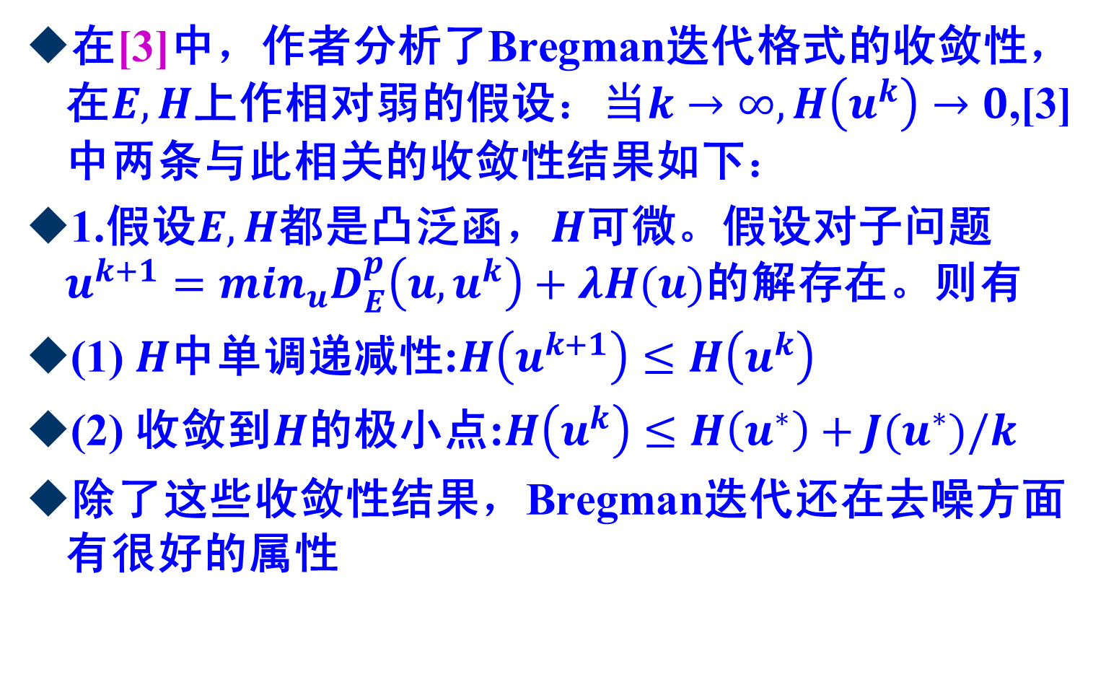
Bregman iteration
在[3]中，作者分析了Bregman迭代格式的收敛性，在$E,H$上作相对弱的假设：$当k→∞, H\left(u^{k}\right)→0$,[3]中两条与此相关的收敛性结果如下：
1.假设$E,H$都是凸泛函，$H$可微。假设对子问题$u^{k+1}=min_{u}D_{E}^{p}\left(u,u^{k}\right)+λH(u)$的解存在。则有
(1) $H$中单调递减性:$H\left(u^{k+1}\right)≤H\left(u^{k}\right)$
(2) 收敛到$H$的极小点:$H\left(u^{k}\right)≤H\left(u^{∗}\right)+J(u^{∗})/k$
除了这些收敛性结果，Bregman迭代还在去噪方面有很好的属性
[3]S. Osher, M. Burger, D. Goldfarb, J. Xu, and W. Yin, An iterative regularization method for total
variation-based image restoration, Multiscale Model. Simul., 4 (2005), pp. 460–489

Slide 49
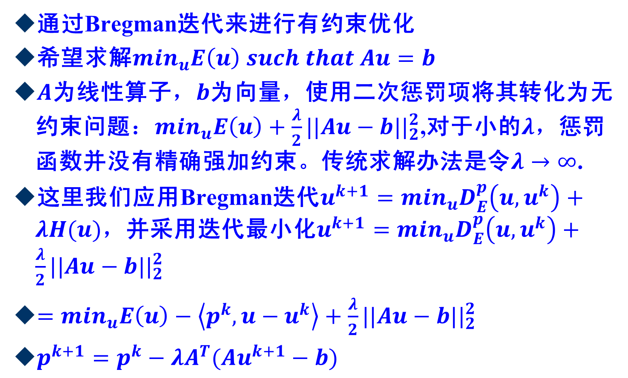
Bregman iteration
通过Bregman迭代来进行有约束优化
希望求解$min_{u}E\left(u\right) such that Au=b$
$A$为线性算子，$b$为向量，使用二次惩罚项将其转化为无约束问题：$min_{u}E\left(u\right)+\frac{λ}{2}||Au−b||_{2}^{2}$,对于小的$λ$，惩罚函数并没有精确强加约束。传统求解办法是令$λ→∞$.
这里我们应用Bregman迭代$u^{k+1}=min_{u}D_{E}^{p}\left(u,u^{k}\right)+λH(u)$，并采用迭代最小化$u^{k+1}=min_{u}D_{E}^{p}\left(u,u^{k}\right)+\frac{λ}{2}||Au−b||_{2}^{2}$
$=min_{u}E\left(u\right)−\left\langle p^{k},u−u^{k}\right\rangle +\frac{λ}{2}||Au−b||_{2}^{2}$
$p^{k+1}=p^{k}−λA^{T}(Au^{k+1}−b)$

Slide 50

Bregman iteration
这种形式的Bregman迭代在如下文献中[1][3]考虑。这里证明当$A$是线性算子时，这种看起来复杂的迭代等价于简化方法：
$u^{k+1}=min_{u}E\left(u\right)+\frac{λ}{2}||Au−b^{k}||_{2}^{2}$
$b^{k+1}=b^{k}+b−Au^{k}$
换句话说，我们增加约束项的误差到右边项中。这与用于TV去噪的ROF模型中的加入噪声类似[3]
[3]S. Osher, M. Burger, D. Goldfarb, J. Xu, and W. Yin, An iterative regularization method for total variation-based image restoration, Multiscale Model. Simul., 4 (2005), pp. 460–489
[1] W. Yin, S. Osher, D. Goldfarb, and J. Darbon, Bregman iterative algorithms for1-minimization
with applications to compressed sensing, SIAM J. Imaging Sci., 1 (2008), pp. 143–168

Slide 51

Bregman iteration
由于$u^{k+1}=min_{u}D_{E}^{p}\left(u,u^{k}\right)+\frac{λ}{2}||Au−b||_{2}^{2}$
$$=min_{u}E\left(u\right)−\left\langle p^{k},u−u^{k}\right\rangle +\frac{λ}{2}||Au−b||_{2}^{2}$$
$$p^{k+1}=p^{k}−λA^{T}(Au^{k+1}−b)$$
与（*）$u^{k+1}=min_{u}E\left(u\right)+\frac{λ}{2}||Au−b^{k}||_{2}^{2}$
$$b^{k+1}=b^{k}+b−Au^{k}$$
的等价性，根据前述定理有$\lim_{k→∞}{Au^{k}=b}$,这里指2-范数意义上的收敛，换句话说，对于充分大的$k$,$u^{k}$可以以任意高精度满足约束条件
现在需要证明通过（*）式获得的$Au=b$的解$u^{∗}$确实是原始约束问题$min_{u}E\left(u\right) such that Au=b$的解。

Slide 52

Bregman iteration
定理：令$H:R^{m}→R$是凸的。令$A:R^{n}→R^{m}$是线性的。考虑问题(*).假设存在某个迭代子$u^{∗}$满足$Au^{∗}=b$,则$u^{∗}$是原问题$min_{u}E\left(u\right) such that Au=b$的一个解。
证明：令$u^{∗},b^{∗}$使得$Au^{∗}=b$,且$u^{∗}=min_{u}E\left(u\right)+\frac{λ}{2}||Au−b^{∗}||_{2}^{2}$,令$\hat{u}$是原问题的解。则$Au^{∗}=b=A\hat{u}$,意味着$||Au^{∗}−b^{∗}||_{2}^{2}=||A\hat{u}−b^{∗}||_{2}^{2}$,从$u^{∗}$的定义有$E\left(u^{∗}\right)+\frac{λ}{2}|Au^{∗}−b^{∗}||_{2}^{2}≤E\left(\hat{u}\right)+\frac{λ}{2}|A\hat{u}−b^{∗}||_{2}^{2}$,从而可得$E\left(u^{∗}\right)≤E(\hat{u})$,由于$\hat{u}$满足原始优化问题，这个不等式化为等式，表明$u^{∗}$解决原问题。
注意这里并没有要求$A$是线性的，因此可应用到非线性的情况

Slide 53

Bregman iteration
Bregman迭代的优点：与传统的惩罚函数比较
收敛特别快：应用到某些合适类型的目标函数的时候，尤其是问题中的函数$E$包含L1-正则项的时候，因而当收敛快的时候，仅仅要解少量无约束问题
也许是最重要的优点就是问题$min_{u}E\left(u\right)+λH(u)$中的$λ$值为常数。因此我们可以选择一个$λ$值来最小化子问题的条件数，导致迭代优化方法，如Newton或者G啊us是-Seidel方法的快速收敛
Bregman迭代也避免了使用连续方法中，当$λ→∞$时的数值不稳定性问题

Slide 54

Split Bregman
分裂Bregman-一种对L1-正则化问题的更好的形式化方法
下面将应用Bregman框架来求解L1-正则化问题$min_{u}|Φ\left(u\right)|+H(u)$，假设$H\left(⋅\right),|Φ(⋅)|$都是凸泛函，且假定$Φ(⋅)$是可微的
方法关键是解耦合$min_{u}|Φ\left(u\right)|+H(u)$中能量的L1和L2部分；这种分类形式遵循[5]中的思想，那里采用类似的技术来应用到L1-正则化去卷积，不考虑$min_{u}|Φ\left(u\right)|+H(u)$，现在考虑$min_{u,d}|d|+H\left(u\right)such that d=Φ(u)$
显然，这个问题与原问题等价，为求解该问题，首先将其转化为无约束问题
$$(∗∗)min_{u,d}|d|+H\left(u\right)+\frac{λ}{2}||d−Φ\left(u\right)||_{2}^{2}$$

Slide 55

Split Bregman
这是与[6]不同的地方。如果令$E\left(u,d\right)=|d|+H(u)$,并定义$A\left(u,d\right)=d−Φ\left(u\right),$则$(∗∗)$为(*)的一个简单应用，为了强化约束条件，将这个问题代入之前的Bregman迭代公式
$u^{k+1}=min_{u}D_{E}^{p}\left(u,u^{k}\right)+\frac{λ}{2}||Au−b||_{2}^{2}$
$$=min_{u}E\left(u\right)−\left\langle p^{k},u−u^{k}\right\rangle +\frac{λ}{2}||Au−b||_{2}^{2}$$
$$p^{k+1}=p^{k}−λA^{T}(Au^{k+1}−b)$$
可得：$\left(u^{k+1},d^{k+1}\right)=min_{u,d}D_{E}^{p}\left(u,u^{k},d,d^{k}\right)+\frac{λ}{2}||d−Φ\left(u\right)||_{2}^{2}=min_{u,d}E\left(u,d\right)\left\langle p_{u}^{k},u|−u^{k}\right\rangle −\left\langle p_{d}^{k},d−d^{k}\right\rangle +\frac{λ}{2}||d−Φ\left(u\right)||_{2}^{2}$
$$p_{u}^{k+1}=p_{u}^{k}−λ{\left(∇Φ\right)}^{T}\left(Φu^{k+1}−d^{k+1}\right),$$
$$p_{d}^{k+1}=p_{d}^{k}−λ(d^{k+1}−Φu^{k+1})$$
与前面类似，将其应用到对应简化格式中可得如下优美的两阶段算法

Slide 56

Split Bregman Iteration
$$\left(3\right)\left(u^{k+1},d^{k+1}\right)=min_{u,d}|d|+H\left(u\right)+\frac{λ}{2}||d−Φ\left(u\right)−b^{k}||_{2}^{2}$$
$${\left(4\right)b}^{k+1}=b^{k}+(Φ\left(u^{k+1}\right)−d^{k+1})$$
我们将最开始的L1-正则化问题转化为一系列无约束优化问题，以及Bregman更新。下面会看到，这种形式化形式比传统的解L1-正则化方法更有效

Slide 57
Alternating Direction Methods(ADM)
The Alternating Direction of Multipliers(ADMM), 这是一种增广拉格朗日算法(Augmented Lagrangian Algorithm)
起源于1980’s, 是一种凸优化算法，最近，由于其在各种机器学习和图像处理问题中的应用，又受到大家的重视
对这些问题，算法执行相对较好，例如，当修改适用于传统问题时，好于如Minimum-cost network flows
ADMM利用了这些问题的结构，涉及相对简单的优化求和形式，但是有时非光滑凸函数
要求的精度并不是极端高，从而减小了ADMM拖尾收敛速率的影响
与应用有关，经常相对容易在分布式内存、并行方式来实现，尤其对大数据问题
M. Fortin and R. Glowinski. On decomposition-coordination methods using an aug-mented Lagrangian. In M. Fortin and R. Glowinski, editors, Augmented Lagrangian Methods: Applications to the Solution of Boundary-Value Problems. North-Holland: Amsterdam, 1983.
D. Gabay. Applications of the method of multipliers to variational inequalities. In M. Fortin and R. Glowinski, editors, Augmented Lagrangian Methods: Applications to the Solution of Boundary-Value Problems. North-Holland: Amsterdam, 1983.

Slide 58

Alternating Direction Methods(ADM)
对于大多数ADMM的应用，下面就是一般的形式
$$min_{x∈R^{n}}f\left(x\right)+g\left(Mx\right) (e1)$$
$M_{m×n}$通常假定列满秩，$f:R^{n}→R,g:R^{m}→R$为凸函数，并假定$f,g$可取$+∞$,从而可以将约束嵌入到目标函数$f,g$中，意即$f\left(x\right)=∞,$或者$g\left(Mx\right)=∞$，则$x$不是上述问题的可行解
通过无穷尽的使用$f,g$，可以将很多凸优化问题建模为上述的一般形式
例如下面的Lasso或者压缩感知问题：
$min_{x∈R^{n}}\frac{1}{2}||Ax−b||^{2}+v||x||_{1}$, $A_{p×n}$,$b∈R^{p},v>0$
物理意义清晰：求线性方程$Ax=b$的近似解，参数$v$越大，表明模型更重视解的稀疏性，否则更重视解的精确性，这里的1-范数也可用别的复杂范数替换

Slide 59

Alternating Direction Methods(ADM)
例如如果$x$是矩阵，可以用核范数(奇异值之和)，从而使得$x$更低秩
对问题$\left(e1\right)$,介绍如下的经典Augmented Lagrangian 方法(ALM)和ADMM方法: $(e1)$可写为$min f\left(x\right)+g\left(z\right), s.t. Mx=z$(e2),相当于引入附加决策变量$z∈R^{m}$, 这时候其经典增广拉格朗日方法为如下的递归算法，分别用(e3)，(e4)表示如下的公式:
$$\left(x^{k+1},z^{k+1}\right)∈Arg min_{x∈R^{n},z∈R^{m}}\left\{f\left(x\right)+g\left(z\right)+\left\langle λ^{k},Mx−z\right\rangle +\frac{c_{k}}{2}||Mx−z||^{2}\right\} (e3)$$
$λ^{k+1}=λ^{k}+c_{k}\left(Mx^{k+1}−z^{k+1}\right)$ (e4)
这里$\{λ^{k}\}$是约束$Mx=z$的拉格朗日乘子的估计序列，$\{(x^{k},z^{k})\}$解向量$x,z$的估计序列，$\{c_{k}\}$是以0为界的正标量参数序列$〈⋅,⋅〉$表示通常的内积.
注意，标准的增广拉格朗日算法(e3,e4)并不具有很大吸引力，因为子问题(e3)通过$\frac{c_{k}}{2}||Mx−z||^{2}$将$g,f$紧密耦合，因而子问题并不会比原始问题更容易解决

Slide 60

Alternating Direction Methods(ADM)
此时，对问题(e1)(e2)的交替方向乘子法(ADMM)的求解序列可表示为如下三个方程(e5,e6,e7)
$$x^{k+1}∈Arg min_{x∈R^{n}}\left\{f\left(x\right)+g\left(z^{k}\right)+\left\langle λ^{k},Mx−z^{k}\right\rangle +\frac{c}{2}||Mx−z^{k}||^{2}\right\} \text{(}\text{e}\text{5)}$$
$$z^{k+1}∈Arg min_{z∈R^{m}}\left\{f\left(x^{k+1}\right)+g\left(z\right)+\left\langle λ^{k},Mx^{k+1}−z\right\rangle +\frac{c}{2}||Mx^{k+1}−z||^{2}\right\} (e6)$$
$${λ^{k+1}= λ}^{k}+c\left(Mx^{k+1}−z^{k+1}\right) (e7)$$
注: (e5,e6)中的常数项可去掉，不影响求解；与前述的经典增广拉格朗日方法不同，ADMM已经将$f,g$解耦合了，从(e5)(e6)可以看出，(e5)中只对$f$及其二次项求解，(e6)中只对$g$及其二次项求解，因此一般可以利用$f,g$的结构来加速求解、也许还能高度并行求解
比较ADMM与ALM的求解形式，可以看出ALM中存在序列$\left\{c_{k}\right\}$,而ADMM中，则固定该序列为$c>0$

Slide 61

Alternating Direction Methods(ADM)
从上述增广朗格朗日方法(e3,e4)，到ADMM方法(e5,e6,e7),很自然的可将ADMM方法看作是增广朗格朗日方法(ALM)的一种近似
不过在增广朗格朗日中采用全部最小化，而ADMM中采用单遍”Gauss-Seidel”块最小化：实际上就是通过分别对$x$,然后对$z$最小化来代替对$x,z$的联合最小化
但这种解释与已有的针对ADMM的任何已知收敛性理论没有任何相似的地方，而且也没有任何定量确定ADMM中的(e5,e6)对ALM中的(e3)近似程度的一般性方法
M. Fortin and R. Glowinski. On decomposition-coordination methods using an augmented Lagrangian. In M. Fortin and R. Glowinski, editors, Augmented Lagrangian Methods: Applications to the Solution of Boundary-Value Problems. North-Holland: Amsterdam, 1983

Slide 62

凸函数和非扩张映射之间的关系
在凸函数和非扩张映射之间存在很强的关系。所谓非扩张映射(nonexpansive mapping,也可称为压缩映射)：$N:R^{n}→R^{n},s.t. ||N\left(x\right)−N\left(x^{′}\right)||≤||x−x^{′}||, ∀x,x^{′}∈R^{n}$
回顾次梯度和次微分(subgradient, subdiffrential): 函数$f:R^{n}→R⋃\{+∞\}$在点$x$的次梯度为满足$f\left(x^{′}\right)≥f\left(x\right)+〈v,x^{′}−x〉$,$∀x^{′}∈R^{n}的$向量$v$，所有次梯度的集合为次微分，记为$∂f\left(x\right).$
显然，如果$x^{∗}$是函数$f$的全局极小点，则有$0∈∂f(x^{∗})$,这由次梯度的定义立即可得
如果函数$f$在点$x$可微并且是凸的，则$∂f(x)$为单元素集合$\{∇f\left(x\right)\}$，即为该点的梯度
引理2:函数$f:R^{n}→R⋃\{+∞\}$的次梯度映射有如下的单调性质：$∀x,x^{′},v,v^{′}∈R^{n}, v∈∂f\left(x\right),v^{′}∂f\left(x^{′}\right)$,则有$〈x−x′,v−v′〉≥0$
因为$f\left(x^{′}\right)≥f\left(x\right)+〈v,x^{′}−x〉,f\left(x\right)≥f\left(x^{′}\right)+〈v^{′},x−x^{′}〉$，两式相减立即可得上述结论

Slide 63


凸函数和非扩张映射之间的关系
引理3：给定函数$f:R^{n}→R⋃\{+∞\}$，$z∈R^{n},c>0$,则最多存在一种方式可将$z$写为如下的分解形式：$z=x+cv$, $v∈∂f(x)$
假设$y=x+cv=x^{′}+cv^{′},v∈∂f\left(x\right),v^{′}∈∂f(x^{′})$,则有$x−x^{′}=c(v^{′}−v)$,从而$〈x−x^{′},v−v^{′}〉=−c||v−v^{′}||^{2}$,由上一slides的引理2， $−c||v−v^{′}||^{2}≥0$,从而$v=v^{′}⇒x=x′$
一维情况下，引理2，引理3的图示如下:
引理2表明，蓝色线上的任意两点的连线斜率要么为正，要么为0(竖直线)
引理3表明，蓝色线与斜率为负的直线只有一个交点

Slide 64

凸函数和非扩张映射之间的关系
引理4：假设函数$f:R^{n}→R⋃\{+∞\}$，$g:R^{n}→R$都为凸函数，且$g$连续可微。则对任意$x∈R^{n}$,有
$$∂\left(f+g\right)\left(x\right)=∂f\left(x\right)+∇g\left(x\right)=\{y+∇g\left(x\right)|y∈∂f(x)\}$$
表明将原函数增加一个可微凸函数，将会使原函数的次梯度平移一个该点可微函数的梯度值。
定义：函数$f:R^{n}→R⋃\{+∞\}$，如果并不恒为$+∞$,则称为正常的(proper)。如果集合$\{(x,t)∈R^{n}×R|t≥f(x)\}$是封闭的，则称函数$f$也是封闭的(closed)。
可以看出函数$f$的封闭性等价于下半连续性条件：对所有收敛序列$\{x^{k}\}⊂R^{n}$都有，$f(lim_{k→∞}x^{k})≤lim inf_{k→∞}f(x^{k})$成立。

Slide 65

凸函数和非扩张映射之间的关系
命题(Proposition:分解唯一存在性):如果函数$f:R^{n}→R⋃\{+∞\}$是封闭的，正常的，凸的，则对任意标量$c>0$,每个点$z∈R^{n}$都可唯一写为$x+cv,v∈∂f(x)$的形式
证明：令$c>0,z∈R^{n}$给定，考虑函数$\tilde{f}:R^{n}→R⋃\{+∞\}, \tilde{f}=f\left(x\right)+\frac{1}{2c}||x−z||^{2}$, 使用封闭性和下半连续性的等价性，已知$f$的封闭和正常性意味着$\tilde{f}$的封闭和正常性。凸函数$f$在任何方向上至多以线性速率下降，因此二次项的出现保证函数$\tilde{f}$是强制的(Coercive)，即：当$||x||→∞, \tilde{f}→+∞$.由于函数$\tilde{f}$是正常的，封闭的，强制的，因此根据经典的Weirstrass定理，可断定函数$\tilde{f}$必定在某点$x$达到它的极小值，从而$0∈∂\tilde{f}\left(x\right)$。由于$f,x→\frac{1}{2c}||x−z||^{2}$都是凸的，且后者可微，根据引理4，可知必定存在$v∈∂f(x)$,使得$0=v+∇_{x}(\frac{1}{2c}||x−z||^{2})=v+\frac{1}{c}(x−z)$,立即有$z=x+cv$,根据引理3断定表示唯一。
该结果是Minty定理的特例。

Slide 66

凸函数和非扩张映射之间的关系
下面证明，由于次梯度映射的单调性，我们可以构造$R^{n}$上的非扩张映射来对应任意闭的正常的凸函数
命题(正常闭凸函数与非扩张映射的对应性)：给定封闭的，正常的，凸函数$f:R^{n}→R⋃\{+∞\}$和标量$c>0$,映射$N_{cf}:R^{n}→R^{n}$, $N_{cf}\left(z\right)=x−cv$, $x,v∈R^{n}$使得$v∈∂f\left(x\right), x+cv=z$是几乎处处有定义并且是非扩张的映射(everywhere uniquely and nonexpansive)。并且映射$N_{cf}$的不动点即是函数$f$的极小点。
证明：由上页的命题知$z∈R^{n}$唯一表示为$x+cv$,因此$N_{cf}(z)$对所有的$z$存在且唯一。下面证明其是非扩张的。任意$z,z^{′}∈R^{n}, z=x+cv,z^{′}=x^{′}+cv′$,$v∈∂f\left(x\right),v^{′}∈∂f(x^{′})$,$||z−z^{′}||^{2}=||x+cv−\left(x^{′}+cv^{′}\right)||^{2}=||x−x^{′}||^{2}+2c〈x−x^{′},v−v^{′}〉+c^{2}||v−v^{′}||^{2};||N_{cf}\left(z\right)−N_{cf}\left(z^{′}\right)||^{2}=|x−cv−\left(x^{′}−cv^{′}\right)||^{2}=||x−x^{′}||^{2}−2c〈x−x^{′},v−v^{′}〉+c^{2}||v−v^{′}||^{2}$,因此$||N_{cf}\left(z\right)−N_{cf}\left(z^{′}\right)||^{2}=||z−z^{′}||^{2}−4c〈x−x^{′},v−v^{′}〉$，从而$||N_{cf}\left(z\right)−N_{cf}\left(z^{′}\right)||^{2}≤||z−z^{′}||^{2}$是非扩张的。不动点$z:N_{cf\left(z\right)}=z=x−cv=x+cv⇒v=0∈∂f(x)$,从而表明$x$最小化$f$,且$z=x$

Slide 67

经典的增广拉格朗日方法和不可扩张性
考虑优化问题$\left(e8\right) min h\left(x\right), s.t. Ax=b, h:R^{n}→R⋃\{+∞\}$为闭正常凸函数，$Ax=b$为线性等式约束，这可以通过改变变量$\left(x,z\right)→x,b=0∈R^{m}A=[M −I]$,并适当定义$h$, 则可以用来对前面介绍的问题(e1,e2)建模
根据标准的Lagrangian对偶性， $\left(e8\right)$的对偶函数为$\left(e9\right) q\left(λ\right)=min_{x∈R^{n}}\left\{h\left(x\right)+〈λ,Ax−b〉\right\}$,与$\left(e8\right)$对应的对偶问题为$max_{λ∈R^{m}}q(λ)$,令$d\left(λ\right)=−q(λ)$,则有
引理(对偶函数极小点引理)：函数$d$是闭凸函数。如果对某个$λ$, 向量$x^{∗}∈R^{n}$ 为$\left(e9\right)$的极小点，则$b−Ax^{∗}∈∂d(λ)$
证明： $d\left(λ\right)=max_{x∈R^{n}}\left\{−h\left(x\right)−〈λ,Ax−b〉\right\}$,显然函数是凸的，且$\left\{\left(λ,t\right)∈R^{m}×R|t≥d(λ)\right\}=\bigcap_{x∈R^{n}}{\left\{\left(λ,t\right)∈R^{m}×R|t≥−h\left(x\right)−〈λ,Ax−b〉\right\}}$,右端为简单线性不等式，因此是闭的，由于任意闭集的交也是闭的，因此函数$d$是闭的。 假设$x^{∗}$达到$\left(e9\right)$的极小点，则对任意$λ^{′}∈R^{m}$, $q\left(λ^{′}\right)=min_{x}\left\{h\left(x\right)+〈λ^{′},Ax−b〉\right\}≤h\left(x^{∗}\right)+〈λ^{′},Ax^{∗}−b〉=q\left(λ\right)+\left\langle Ax^{∗}−b ,λ^{′}−λ\right\rangle$,表明$对所有λ^{′}∈R^{m}, d\left(λ^{′}\right)≥d\left(λ\right)+\left\langle b−Ax^{∗}, λ^{′}−λ\right\rangle$,即表明$b−Ax^{∗}∈∂d(λ)$。
因为$d$是闭的，如果也是正常的，也就是说至少存在$λ∈R^{m}$,$d$是有限的，则根据前面的命题，任意$μ∈R^{m}$,都可分解为$μ=λ+cv,v∈∂d(λ)$. $d$尤其有趣的性质是，这种分解并不比评估$d$本身复杂多少。

Slide 68

经典的增广拉格朗日方法和不可扩张性
命题(分解的可计算性):给定任意$μ∈R^{m}$,考虑问题$\left(e10\right) min_{x∈R^{n}}\left\{h\left(x\right)+〈μ,Ax−b〉+\frac{c}{2}||Ax−b||^{2}\right\},$
如果$\overline{x}$为该问题的最优解，设定$λ=μ+c\left(A\overline{x}−b\right),$ $v=b−A\overline{x}$,产生$λ,v∈R^{m}$,使得$λ+cv=μ, v∈∂d(λ)$,这里$d=−q$,与上页的slides一样
证明：根据前述的引理，函数增加可微凸函数后的次微分只是进行了平移。若$\overline{x}$为问题$\left(e10\right)$的最优解，则存在$w∈∂h(\overline{x})$,使得$0=w+\frac{∂}{∂x}{\left[〈μ,Ax−b〉+\frac{c}{2}||Ax−b||^{2}\right]}_{x=\overline{x}}=w+A^{T}μ+cA^{T}\left(A\overline{x}−b\right)=w+A^{T}\left(μ+c\left(A\overline{x}−b\right)\right)=w+A^{T}λ$，根据同样的引理，表明$\overline{x}$达到$\left(e9\right)$的极小点，因而$v=b−A\overline{x}∈∂d(λ)$.
最终可得:$λ+cv=μ+c\left(A\overline{x}−b\right)+c\left(b−A\overline{x}\right)=μ$
对于一般的闭正常凸函数，由前述分解唯一存在性命题可知任意值都可以分解，但是比简单评估该函数要困难得多。但由分解的可计算性命题可知，从$(e1)$对偶凸规划$\left(e9\right)$获得的函数$d$并不同，可以通过一个比评估$d$本身稍困难一点的最小化问题来计算其分解形式。后续假设问题$\left(e10\right)$有解。其解存在性证明可参考凸分析的教材。

Slide 69

经典的增广拉格朗日方法和不可扩张性
由于分解$μ=λ+cv ,v∈∂d(λ)$,可以由$解(e10)$来估计，同样的计算允许我们评估非扩张映射$N_{cd}$,使用上述可计算分解性命题的记号，有:
$N_{cd}\left(μ\right)=λ−cv=μ+c\left(A\overline{x}−b\right)−c\left(b−A\overline{x}\right)=μ+2c\left(A\overline{x}−b\right)$
我们知道$N_{cd}$是非扩张映射，其不动点是问题$d$的极小点，也就是问题$(e1)$的对偶问题的最优解。因此，试图考虑简单的从某个任意$λ_{0}∈R^{m}$来递归迭代映射$λ^{k+1}=N_{cd}(λ^{k})$，并期望$\left\{λ^{k}\right\}$收敛到某个不动点。
现在如果我们知道$N_{cd}$的李普希兹模小于1，对于这样的不动点$λ^{k+1}=N_{cd}(λ^{k})$的线性收敛是最基本的。然而，我们只知道$N_{cd}$的李普希兹模最多为1.因此，如果我们迭代该映射，可能会形成没有收敛，而仅仅在离不动点集合某个固定距离的轨道处循环的情况。
现在我们从一个不动点理论中已经存在很长时间的结果，来断定如果用非扩展映射来和少量的恒等式相混合，收敛性仍然能保证，并且这样的循环不会发生

Slide 70

经典的增广拉格朗日方法和不可扩张性
定理(非扩张映射与恒等式混合后迭代序列收敛到不动点的定理)：令$T:R^{m}→R^{m}$是非扩张映射，即$||T\left(y\right)−T\left(y^{′}\right)||≤||y−y′||$对所有的$y,y^{′}∈R^{m}$成立。令序列$\left\{ρ_{k}\right\}⊂(0,2)$使得$inf_{k}\left\{ρ_{k}\right\}>0$且$sup_{k}\left\{ρ_{k}\right\}<2$。如果映射$T$有某些不动点，并且$\left\{y^{k}\right\}$符合递归$\left(e15\right) y^{k+1}=\frac{ρ_{k}}{2}T\left(y^{k}\right)+\left(1−\frac{ρ_{k}}{2}\right)y^{k}$,则$\left\{y^{k}\right\}$收敛到映射$T$的某个不动点
注：$ρ_{k}=1$的情况相应于取$T$和恒等映射$I$的平均$\frac{1}{2}T+\frac{1}{2}I$。上述定理在$ρ_{k}≡1$在更一般的设置下，其证明早在1955年就被证明。其它变化情况在1992年论文一些结果中也得到证明
结合上述定理和可计算分解命题，可给出增广拉格朗日的收敛性证明。
M. A. Krasnosel'ski. Two remarks on the method of successive approximations. Uspekhi
Matematicheskikh Nauk, 10(1):123-127, 1955
J. Eckstein and D. P. Bertsekas. On the Douglas-Rachford splitting method and the proximal point algorithm for maximal monotone operators. Mathematical Programming, 55:293-318, 1992

Slide 71

经典的增广拉格朗日方法和不可扩张性
命题(增广拉格朗日收敛性证明):考虑问题$\left(e8\right) min_{x∈R^{n}}h\left(x\right), s.t. Ax=b$,及标量$c>0$.假设对某标量序列$\left\{ρ_{k}\right\}⊂(0,2)$使得$inf_{k}\left\{ρ_{k}\right\}>0$且$sup_{k}\left\{ρ_{k}\right\}<2$，序列$\left\{x^{k}\right\}⊂R^{n}, \left\{λ^{k}\right\}⊂R^{m}$根据如下递归进化：$x^{k+1}∈Arg min_{x∈R^{n}}\left\{h\left(x\right)+〈λ^{k},Ax−b〉+\frac{c}{2}||Ax−b||^{2}\right\} (e16)$ $λ^{k+1}=λ^{k}+ρ_{k}c(Ax^{k+1}−b) (e17)$
如果$\left(e8\right)$的对偶问题有最优解，则$\left\{λ^{k}\right\}$收敛到其中之一，且$\left\{x^{k}\right\}$的所有极限点都是$\left(e8\right)$的最优解。

Slide 72

经典的增广拉格朗日方法和不可扩张性
上述引理的证明：方程$(e16)$是可计算命题用$λ^{k}$代替$μ$的情况，因此有$N_{cd}\left(λ^{k}\right)=λ^{k}+c\left(Ax^{k+1}−b\right)−c\left(b−Ax^{k+1}\right)=λ^{k}+2c\left(Ax^{k+1}−b\right),$从而$N_{cd}\left(λ^{k}\right)=λ^{k}−cv=λ^{k}+c\left(Ax^{k+1}−b\right)−c\left(b−Ax^{k+1}\right)=λ^{k}+2c\left(Ax^{k+1}−b\right)$,因此$\frac{ρ_{k}}{2}N_{cd}\left(λ^{k}\right)+\left(1−\frac{ρ_{k}}{2}\right)λ^{k}=λ^{k}+ρ_{k}c(Ax^{k+1}−b)$,意味着 $λ^{k+1}=\frac{ρ_{k}}{2}N_{cd}\left(λ^{k}\right)+\left(1−\frac{ρ_{k}}{2}\right)λ^{k}$。问题(e8)的对偶问题的最优解是$d$的最小点，因而也是$N_{cd}$的不动点。从而上述定理表明$\left\{λ^{k}\right\}$收敛到这样的一个不动点。
由于$λ^{k}$是收敛的，而且$\left\{ρ_{k}\right\}$离0有界，从$(e17)$可得$Ax^{k}−b→0$。如果$x^{∗}$是问题(e8)的最优解，可以由$x^{k+1}在(e16)$的最优性得:$h\left(x^{k+1}\right)+〈λ^{k},Ax^{k+1}−b〉+\frac{c}{2}||Ax^{k+1}−b||^{2}≤$ $h\left(x^{∗}\right)+〈λ^{k},Ax^{∗}−b〉+\frac{c}{2}||Ax^{∗}−b||^{2}=h\left(x^{∗}\right)$,即对所有$k$都有$h\left(x^{k+1}\right)+〈λ^{k},Ax^{k+1}−b〉+\frac{c}{2}||Ax^{k+1}−b||^{2}≤h\left(x^{∗}\right)$,令$x^{∞} 是\{x^{k}\}$ 任意极限点，$K$表示指标序列:$x^{k}→_{K}x^{∞}$，由于$Ax^{k}−b→0$，有$Ax^{∞}=b$.由于$h$是闭的，因而下半连续，因此$h\left(x^{∞}\right)≤lim inf_{k→∞,k∈K}h\left(x^{k}\right)=lim inf_{\left(k→∞, k∈K\right)}\{h(x^{k})+〈λ^{k−1},Ax^{k}〉+\frac{c}{2}||Ax^{k}−b||\}≤h(x^{∗})$,因此$x^{∞}$也是(e8)的最优解
$(e16)($ $e17)$专门针对问题(e8)的，与通常的增广拉格朗日方法有两个区别
许多增广拉格朗日方法删除了参数$\{ρ_{k}\}$,因此等价于$ρ_{k}≡1$的特殊情况；
通常令参数$c$每次迭代都不同，用参数序列$\left\{c_{k}\right\}, inf_{k}\left\{c_{k}\right\}>0$来代替它，此时不能直接使用不动点定理，因为每次$N_{c_{k}d}$都不同。然而，仍然使用同样的用于上述定理的收敛性证明，因为$N_{c_{k}d}$有精确相同的不动点和最优对偶解集合。这种观察，就是Proximal point algorithm收敛性分析的本质。
R. T. Rockafellar. Augmented Lagrangians and applications of the proximal point algorithm in convex programming. Mathematics of Operations Research, 1(2):97{116,1976.

Slide 73

通过非扩张映射成份来分析ADMM
问题$\left(e2\right) min_{x,z}f\left(x\right)+g\left(z\right), s.t. Mx=z$的对偶问题，意即最大化函数$q\left(λ\right)=min_{x∈R^{n},z∈R^{p}}\left\{f\left(x\right)+g\left(z\right)+〈λ,Mx−z〉\right\} (e18)$
$$=min_{x∈R^{n}}\left\{f\left(x\right)+〈λ, Mx〉\right\}+min_{z∈R^{p}}\left\{g\left(z\right)−〈λ,z〉\right\} (e19)$$
$$=q_{1}\left(λ\right)+q_{2}\left(λ\right) (e20)$$
定义:$d_{1}\left(λ\right)=−q_{1}\left(λ\right), d_{2}\left(λ\right)=−q_{2}(λ)$,此时问题$\left(e2\right)$的对偶问题等价于最小化两个凸函数$d_{1},d_{2}$的和
$$min_{λ∈R^{m}}d_{1}\left(λ\right)+d_{2}\left(λ\right) (e22)$$
函数$d_{1},d_{2}$的与前面介绍的优化形式一样，因而可以利用前面的结果来进行分析。
引理：函数$d_{1},d_{2}$是闭凸的。给定$λ∈R^{m}$,假设$x^{∗}∈R^{n}$达到$q_{1}(λ)$的极小点，则$−Mx^{∗}∈∂d_{1}\left(λ\right).$类似，如果$z^{∗}∈R^{p}$达到$q_{2}(λ)$的极小点，则$z^{∗}∈∂d_{2}(λ)$
证明：根据对偶函数极小点引理，$d_{1}$时，$h=f,A=M,b=0$,然后应用引理即得证；$d_{2}$时，$h=g,A=−I,b=0$
现在考虑形如$(e22)$的问题的一般性质，该问题为最小化两个凸函数的和
引理：对$λ^{∗}∈R^{m},$解$\left(e22\right)$的充分条件是：$∃v^{∗}∈∂d_{1}\left(λ^{∗}\right):−v^{∗}∈∂d_{2}\left(λ^{∗}\right) (e23)$
证明：对所有$λ∈R^{m}$,次梯度不等式$d_{1}\left(λ\right)≥d_{1}\left(λ^{∗}\right)+〈v^{∗},λ−λ^{∗}〉$

Slide 74

通过非扩张映射成份来分析ADMM
(续) $d_{2}\left(λ\right)≥d_{2}\left(λ^{∗}\right)+〈{−v}^{∗},λ−λ^{∗}〉$,两式相加得$d_{1}\left(λ\right)+d_{2}\left(λ\right)≥d_{1}\left(λ^{∗}\right)+d_{2}(λ^{∗})$,因此$λ^{∗}$必定满足$(e22)$,为最优值。
注：在大多数实际应用中，在满足某些更温和的正则性条件下，$(e23)$也是最优性的必要条件；然而为了避免绕进次微分微积分中，我们简单假设这个条件对$(e22)$的最少一个最优解$λ^{∗}$成立
固定任意常数$c>0$,假设$d_{1},d_{2}$是正常函数(意即至少存在某个$λ$,函数值为有限值)。由于$d_{1},d_{2}$为闭凸的，可以断定，必对应不可扩张映射。这些映射为：
$N_{cd_{1}}\left(λ\right)=μ−cv, μ,v∈R^{m}$使得$v∈∂d_{1}\left(μ\right), 且μ+cv=λ$
$N_{cd_{2}}\left(λ\right)=μ−cv, μ,v∈R^{m}$使得$v∈∂d_{2}\left(μ\right), 且μ+cv=λ$
且均是不可扩张映射。立即可得$N_{cd_{1}}∘N_{cd_{2}}$也是不可扩张的，即对所有$λ,λ^{′}∈R^{m}$, $||N_{cd_{1}}\left(N_{cd_{2}}\left(λ\right)\right)−N_{cd_{1}} \left(N_{cd_{2}} \left(λ^{′}\right)\right)||≤||N_{cd_{2}}\left(λ\right)−N_{cd_{2}}\left(λ^{′}\right)||≤||λ−λ′||$
引理(级联映射的不动点引理)：$fix\left(N_{cd_{1}}∘N_{cd_{2}}\right)=\left\{λ+cv|v∈∂d_{2}\left(λ\right),−v∈∂d_{1}(λ)\right\}$
证明：取任意$y∈R^{m},$将其写为$y=λ+cv,v∈∂d_{2}(λ)$.则$N_{cd_{2}}\left(y\right)=λ−cv$.现在$N_{cd_{2}}(y)=λ−cv$可精确写为$μ+cw$,$w∈∂d_{1}\left(μ\right).$则$N_{cd_{1}}\left(N_{cd_{2}}\left(y\right)\right)=μ−cw$，因此$y$是$N_{cd_{1}}∘N_{cd_{2}}$的不动点，当前仅当$μ−cw=y=λ+cv (e24)$.在上式俩领边增加$μ+cw=N_{cd_{2}} \left(y\right)=λ−cv$, 得$μ=λ,$将其代入$(e24)$得到$w=−v$
因此，求$N_{cd_{1}}∘N_{cd_{2}}$的不动点本质上与寻找$λ,v∈R^{m}$满足$v∈∂d_{2}\left(λ\right), −v∈∂d_{1}(λ)$,从而也找到了对偶问题$(e22)$的一个最优解。

Slide 75

通过非扩张映射成份来分析ADMM
在这点上，一个显然的策略就是应用上述不动点收敛定理来找到$N_{cd_{1}}∘N_{cd_{2}}$的不动点，立即可得$(e22)$的解，即执行迭代：$y^{k+1}=\frac{ρ_{k}}{2}N_{cd_{1}}\left(N_{cd_{2}}\left(y^{k}\right)\right)+\left(1−\frac{ρ_{k}}{2}\right)y^{k} (e25)$
其中序列$\{ρ_{k}\}$的条件如前一样，$inf_{k}\left\{ρ_{k}\right\}>0, sup_{k}\left\{ρ_{k}\right\}<2$;
考虑迭代开始时的$y^{k}$,表示为$λ^{k}+cv^{k}, v^{k}∈∂d_{2}(λ^{k})$.
为了实现递推，执行如下步骤：
1.应用映射$N_{cd_{2}}$产生点$λ^{k}−cv^{k}$;
2.因为$w^{k}∈∂d_{1}\left(μ^{k}\right),$将$λ^{k}−cv^{k}$表示为$μ^{k}+cw^{k}$
3. 计算$y^{k+1}=\frac{ρ_{k}}{2}N_{cd_{1}}\left(N_{cd_{2}}\left(y^{k}\right)\right)+\left(1−\frac{ρ_{k}}{2}\right)y^{k}=\frac{ρ_{k}}{2}N_{cd_{1}}\left(μ^{k}+cw^{k}\right)+\left(1−\frac{ρ_{k}}{2}\right)\left(λ^{k}+cv^{k}\right)=\frac{ρ_{k}}{2}\left(μ^{k}−cw^{k}\right)+(1−\frac{ρ_{k}}{2})(λ^{k}+cv^{k})$

Slide 76

通过非扩张映射成份来分析ADMM
由于$λ^{k}−cv^{k}=μ^{k}+cw^{k}$,从而$λ^{k}{+μ}^{k}=c(v^{k}+w^{k})$,因此$y^{k+1}=\frac{ρ_{k}}{2}\left(μ^{k}−cw^{k}−\left(λ^{k}+cv^{k}\right)\right)+λ^{k}+cv^{k}=\frac{ρ_{k}}{2}\left(2\left(μ^{k}−λ^{k}\right)\right)+λ^{k}+cv^{k}=ρ_{k}μ^{k}+\left(1−ρ_{k}\right)λ^{k}+cv^{k}$
因此，根据序列$\left\{λ^{k}\right\},\left\{μ^{k}\right\}$ ,$\left\{v^{k}\right\},\left\{w^{k}\right\}$,算法实现如下，从任意$λ^{0},v^{0}∈R^{m}$开始
1.找$μ^{k},w^{k}$使得$w^{k}∈∂d_{1}(μ^{k})$和$μ^{k}+cw^{k}=λ^{k}−cv^{k} \left(e26\right)$
2.找$λ^{k+1},v^{k+1}$使得$v^{k+1}∈∂d_{2}\left(λ^{k+1}\right)$和$λ^{k+1}+cv^{k+1}=ρ_{k}μ^{k}+\left(1−ρ_{k}\right)λ^{k}+cv^{k} (e27)$
我们知道这种情况，向量$y^{k}=λ^{k+1}+cv^{k+1}$应收敛到形如$y^{∗}=λ^{∗}+cv^{∗}$的点，这里$v^{∗}∈∂d_{2}\left(λ^{∗}\right), −v^{∗}∈∂d_{1}(λ)$,意味着$λ^{∗}$为$\left(e22\right)min_{λ∈R^{m}}d_{1}\left(λ\right)+d_{2}\left(λ\right)$的解。这种计算的模式是广义Douglas-Rachford Splitting的一个例子。也是隐藏在其他集中算法收敛性后的基本引擎，包括用于随机规划的progressive hedging method.
现在考虑对于特殊函数$d_{1}=−q_{1},d_{2}=−q_{2}$,其定义如$(e21)$所示，如何实现上述格式。很方便，可以简单应用可计算分解命题：应用$\left(e26\right)$时，$h=f,A=M,b=0,μ=λ^{k}−cv^{k}$, 产生计算：
$x^{k+1}∈Arg min_{x∈R^{n}}\left\{f\left(x\right)+〈λ^{k}−cv^{k}, Mx〉+\frac{c}{2}||Mx||^{2}\right\} \left(e28\right)$
$μ^{k}=λ^{k}−cv^{k}+cMx^{k+1} \left(e29\right)$
$w^{k}=−Mx^{k+1} (e30)$

Slide 77

通过非扩张映射成份来分析ADMM
考虑$(e27)$时，再次应用可计算分解命题，此时$h=g,A=−I,b=0, μ=ρ_{k}μ^{k}+\left(1−ρ_{k}\right)λ^{k}+cv^{k}$,产生如下计算
$$z^{k+1}∈Arg min_{x∈R^{n}}\left\{g\left(z\right)+〈ρ_{k}μ^{k}+\left(1−ρ_{k}\right)λ^{k}+cv^{k}, −z〉+\frac{c}{2}||−z||^{2}\right\} \left(e31\right)$$
$$λ^{k+1}=ρ_{k}μ^{k}+\left(1−ρ_{k}\right)λ^{k}+cv^{k}−cz^{k+1} \left(e32\right)$$
$${v^{k+1}}^{ }=z^{k+1} (e33)$$
我们现在简化这种递归形式。首先，序列$\left\{w^{k}\right\}$只出现在$(e30)$中，因此可以消除它，其次，使用$(e33)$，全部用$v^{k}=z^{k}$替换，产生：
$$x^{k+1}∈Arg min_{x∈R^{n}}\left\{f\left(x\right)+〈λ^{k}−cz^{k}, Mx〉+\frac{c}{2}||Mx||^{2}\right\} \left(e34\right)$$
$$μ^{k}=λ^{k}−cz^{k}+cMx^{k+1} \left(e35\right)$$
$$z^{k+1}∈Arg min_{x∈R^{n}}\left\{g\left(z\right)−〈ρ_{k}μ^{k}+\left(1−ρ_{k}\right)λ^{k}+cz^{k}, z〉+\frac{c}{2}||z||^{2}\right\} \left(e36\right)$$
$$λ^{k+1}=ρ_{k}μ^{k}+\left(1−ρ_{k}\right)λ^{k}+cz^{k}−cz^{k+1} \left(e37\right)$$
考虑$(e34)$,可写为$x^{k+1}∈Arg min_{x∈R^{n}}\left\{f\left(x\right)+〈λ^{k}, Mx〉+\frac{c}{2}||Mx−z^{k}||^{2}\right\} \left(e38\right)$
由$μ^{k}=λ^{k}−cz^{k}+cMx^{k+1} \left(e35\right)$有$μ^{k}=λ^{k}+c(Mx^{k+1}−z^{k})$,因此有

Slide 78

通过非扩张映射成份来分析ADMM
$$ρ_{k}μ^{k}+\left(1−ρ_{k}\right)λ^{k}+cz^{k}=ρ_{k}\left(λ^{k}+c\left(Mx^{k+1}−z^{k}\right)\right)+\left(1−ρ_{k}\right)λ^{k}+cz^{k}=λ^{k}+ρ_{k}cMx^{k+1}+\left(1−ρ_{k}\right)cz^{k}=λ^{k}+c\left(ρ_{k}Mx^{k+1}+\left(1−ρ_{k}\right)z^{k}\right) \left(e39\right)$$
因此$(e36)$式中的最小化函数体可写为
$$g\left(z\right)−〈λ^{k}+c\left(ρ_{k}Mx^{k+1}+\left(1−ρ_{k}\right)z^{k}\right), z〉+\frac{c}{2}||z||^{2}$$
与$(e38)$类似，将其配为完全平方项为：
$$g\left(z\right)−〈λ^{k}, z〉+\frac{c}{2}||c\left(ρ_{k}Mx^{k+1}+\left(1−ρ_{k}\right)z^{k}\right)−z||^{2}$$
将$(e39)$代入$(e37)$可得： $λ^{k+1}=λ^{k}+c\left(ρ_{k}Mx^{k+1}+\left(1−ρ_{k}\right)z^{k}−z^{k+1}\right)$
总结一下，递推式最终归结为
$$x^{k+1}∈Arg min_{x∈R^{n}}\left\{f\left(x\right)+〈λ^{k}, Mx〉+\frac{c}{2}||Mx−z^{k}||^{2}\right\} \left(e40\right)$$
$$z^{k+1}∈Arg min_{x∈R^{n}}\left\{g\left(z\right)−〈λ^{k}, z〉+\frac{c}{2}||ρ_{k}Mx^{k+1}+\left(1−ρ_{k}\right)z^{k}−z||^{2} \right\} \left(e41\right)$$
$$λ^{k+1}=λ^{k}+c\left(ρ_{k}Mx^{k+1}+\left(1−ρ_{k}\right)z^{k}−z^{k+1}\right) \left(e42\right)$$
$ρ_{k}≡1$的特殊情况，即跟ADMM$(e6−e8)$完全一样。这个推导包含了ADMM方法的收敛性理论的本质：应用不动点定理中的不动点迭代算法到非扩张映射$N_{cd_{1}}∘N_{cd_{2}}$上。上述分析可总结为如下命题，对函数$d_{1}$的次梯度作了在大多数实际应用中通过各种简单的正则性条件就可以满足的附加假设。

Slide 79

通过非扩张映射成份来分析ADMM
命题：考虑问题$(e1)$,给定常数$c>0$，假设对问题(e1)存在某个具有下列性质的最优原-对偶解对$(\left(x^{∗},z^{∗}\right),λ^{∗})$：
1.$x^{∗}$关于$x$最小化$f\left(x\right)+〈λ^{∗},Mx〉$;
2. $z^{∗}$关于$z$最小化$g\left(z\right)−\left\langle λ^{∗},z\right\rangle$;
3.$Mx^{∗}=z^{∗}$
同时假设函数$d_{1}\left(λ\right)=min_{x∈R^{n}}\left\{f\left(x\right)+\left\langle λ,Mx\right\rangle \right\}$在每点$λ∈R^{m}$处的所有次梯度形式为$−M\overline{x}$, 这里$\overline{x}$达到$x$上的声明的极小点。如果遵照$(e40−e42)$的序列$\left\{x^{k}\right\}⊂R^{n}$, $\left\{z^{k}\right\}⊂R^{m}$, $\left\{λ^{k}\right\}⊂R^{m}$, 这里$ρ_{k}$满足$inf_{k}\left\{ρ_{k}\right\}>0,sup_{k}\left\{ρ_{k}\right\}<2$，则有$λ^{k}→λ^{∞}, z^{k}→z^{∞},Mx^{k}→Mx^{∞}=z^{∞}$, 这里$(\left(x^{∞},z^{∞}\right),λ^{∞})$是满足上述条件1-3的某个三元组(用$x^{∗}$替换$∞$)。
证明：上述情况表明递推$(e40−e42)$等价于由递推式$(e25)$产生的序列$y^{k}=λ^{k}+cv^{k}=λ^{k}+cz^{k}$,这里由定理(非扩张映射与恒等映射混合产生的序列收敛到非扩张映射的不动点)，如果存在不动点，则收敛到$算子N_{cd_{1}}∘N_{cd_{2}}$的不动点。如果三元组$(\left(x^{∗},z^{∗}\right),λ^{∗})$满足条件1-3，则$λ^{∗}+cz^{∗}$就是这样的一个不动点，因此确实存在这样的点。因而$y^{k}$收敛到某个$N_{cd_{1}}∘N_{cd_{2}}$的不动点$y^{∞}$, 由级联映射不动点引理，不动点具有如下形式：$y^{∞}=λ^{∞}+cz^{∞}$,这里$z^{∞}∈∂d_{2}\left(λ^{∞}\right), {−z}^{∞}∈∂d_{1}\left(λ^{∞}\right)$.由关于$d_{1}$的假设，存在某个$x^{∞}$使得$−Mx^{∞}=−z^{∞}$,即$Mx^{∞}=z^{∞}$。
考虑映射$R_{cd_{2}}=\frac{1}{2}N_{cd_{2}}+\frac{1}{2}I$。由于$N_{cd_{2}}$是非扩张的，$R_{cd_{2}}$确定是连续的。我们有$R_{cd_{2}}\left(y^{∞} \right)=\frac{1}{2}\left(λ^{∞}−cz^{∞} \right)+\frac{1}{2}\left(λ^{∞}+cz^{∞} \right)=λ^{∞}$,相似的，$R_{cd_{2}}\left(y^{k}\right)=λ^{k},$因为$z^{k}=v^{k}∈∂d_{2}(λ^{k})$, 因此由$R_{cd_{2}}$的连续性有$λ^{k}=R_{cd_{2}}\left(y^{k}\right)→R_{cd_{2}}(y^{∞})=λ^{∞}$,因此$z^{k}=\frac{1}{c}\left(y^{k} −λ^{k}\right)→\frac{1}{c}(y^{∞}−λ^{∞})=z^{∞}$.我们可以将$(e42)$重写为:$λ^{k+1}−λ^{k}=cρ_{k}\left(Mx^{k+1}−z^{k}\right)+c\left(z^{k}−z^{k+1 }\right) (e43)$, 由于$\left\{λ^{k}\right\}收敛，因此(e43)$左边收敛到0，其右边由于$\left\{z^{k}\right\}收敛$,从而也收敛到0.由于$ρ_{k}$为距零有界，从而得$Mx^{k+1}→z^{∞}=Mx^{∞}$

Slide 80

通过非扩张映射成份来分析ADMM
有几点观察需要说明如下
大多数考虑ADMM收敛性的结果中，上述关于$d_{1}的$次梯度形式的假设典型的会由更自然的，可验证的一些关于$f$和$M$的假设所替换；这些假设隐含关于$d_{1}$的假设成立，而且，在几乎所有实际应用中都满足。上述论述只是为了最小化凸分析背景的影响
在某种意义上，ADMM与乘子法(e3-e4)的近似版本的相似性是一致的；收敛性理论并不是基于对前面讨论的经典乘子方法下的非扩张映射$N_{c_{k}d}$的逼近，而是基于根本不同的非扩张映射$N_{cd_{1}}∘N_{cd_{2}}$的精确评估。注意，ADMM的近似版本也是可能的，例如下面的文献中*所述。
ADMM和经典的增广拉格朗日方法(e3-e4)之间潜在收敛性机制的区别通过不动点迭代$\left(e15\right)$的参数$ρ_{k}$出现的不同形式来强调。对问题$\left(e2\right)$应用增广拉格朗日方法$\left(e16，e17\right)$导致了方法$\left(e3，e4\right)$的一个版本，只是$(e4)$修订为：$λ^{k+1}=λ^{k}+ρ_{k}c_{k}\left(Mx^{k+1}−z^{k+1}\right) \left(e44\right)$;另一方面，在$\left(e40−e42\right)$中$ρ_{k}$采用了不同的形式：在$\left(e41\right)$中对$z$的目标值中出现了超松弛$ρ_{k}Mx^{k+1}+\left(1−ρ_{k}\right)z^{k}$， 相似的，在下面$\left(e42\right)$的乘子更新中也出现了.
在ADMM方法中每次迭代变化参数$c$似乎比经典增广拉格朗日方法更成问题，因为改变$c$将平移映射$N_{cd_{1}}∘N_{cd_{2}}$的不动点集。尽管获得了一部分结果，但这种现象使得带非常数$c$的ADMM方法的收敛性分析更困难，例如在文献中**所示。
合成$N_{cd_{1}}$和$N_{cd_{2}}$来获得非扩张映射，使得该合成映射的不动点与$d_{1}+d_{2}$的极小化密切相关的的技术并没有明显可推广到超过两个函数的情形。这种形势解释了直接扩展到超过两个变量块的ADMM的收敛性证明的相对困难性。这个主题仍然是最近研究的热点，例如文献#,##所示。但到目前为止，这些结果并没有ADMM那么简单，而且他们经常要求一些校正步来阻止其成为ADMM的直接推广。
*J. Eckstein and D. P. Bertsekas. On the Douglas-Rachford splitting method and the proximal point algorithm for maximal monotone operators. Mathematical Programming, 55:293–318, 1992
**B.-S. He, H. Yang, and S.-L. Wang. Alternating direction method with self-adaptive penalty parameters for monotone variational inequalities. Journal of Optimization Theory and Applications, 106(2):337–356, 2000
#B.-S. He. Parallel splitting augmented Lagrangian methods for monotone structured variational inequalities. Computational Optimization and Applications, 42(2):195–212, 2009.
##B.-S. He, Z. Peng, and X.-F. Wang. Proximal alternating direction-based contraction methods for separable linearly constrained convex optimization. Frontiers of Mathematics in China, 6(1):79–114, 2011

Slide 81

ADMM和近似ALM方法的比较
前述已经论述了经典ALM和ADMM方法差别的理论探索。都可以看做是关于迭代非扩张映射收敛性的同样的基本结果的应用，但是采用明显不同的形式：尽管外表相似，但ADMM并不是来自于已有的理论观点：使用单遍块最小化方法来近似最小化增广拉格朗日的增广拉格朗日方法的一种近似版本。现在，采用计算观点，通过与确实执行近似最小化增广拉格朗日的方法相比较，来探查同一观点。
近似增广拉格朗日算法的一个困难在于他们涉及近似准则-也就是用于决定是否解与$\left(e3\right)$或$(e16)$的最小点足够接近的条件，这很难在实际中测试(下面文献1.2.例外)。这里关注2.中的相对误差方法，已证明具有更好的实际性能；这里不解释这些方法的分析。
在问题$\left(e12\right):min h\left(x\right), s.t. Ax=b$中，文献2.中的算法模板的每次迭代取如下形式：这里$σ∈[0,1)$为固定参数：
1.找到$x^{k+1},y^{k+1}∈R^{n}$,使得$y^{k}∈∂_{x}{\left[f\left(x\right)+〈λ^{k},Ax−b〉+\frac{c_{k}}{2}||Ax−b||^{2}\right]}_{x=x^{k+1}} \left(e45\right)$
$$\frac{2}{c_{k}}|〈w^{k}−x^{k+1},y^{k}〉|+||y^{k}||^{2}≤σ||Ax^{k+1}−b||^{2} \left(e46\right)$$
2.执行更新
$$λ^{k+1}=λ^{k}+c_{k}\left(Ax^{k+1}−b\right) \left(e47\right)$$
$$w^{k+1}=w^{k}−c_{k}y^{k} (e48)$$
在$\left(e45\right)$中，$∂_{x}$表示关于$x$的次梯度，$λ$为固定参数。条件$\left(e45\right)$ $\left(e46\right)$构成了一个关于$x$的近似最小化，如果$x^{k+1}$精确最小化如$\left(e16\right)$的增广拉格朗日，则取$y^{k}=0$, $\left(e46\right)$立即满足，因为左边项为0.然而， $\left(e45\right)$ $\left(e46\right)$可容忍更不精确的最小化，其次梯度并不精确为0.注意$\left\{y^{k}\right\},\left\{w^{k}\right\}⊂R^{n}$是辅助序列，在算法的精确形式中并不需要。
1.J. Eckstein. A practical general approximation criterion for methods of multipliers based on Bregman distances. Mathematical Programming., 96(1):61–86, 2003
2.J. Eckstein and P. J. S. Silva. A practical relative error criterion for augmented Lagrangians. Mathematical Programming, 2012. Online version DOI 10.1007/s10107-012-0528-9.

Slide 82

ADMM和近似ALM方法的比较
改编这种模式应用到问题$\left(e1\right):min_{x∈R^{n}} f\left(x\right)+g(Mx)$,并定义记号
$$L_{c}\left(x,z,λ\right)=f\left(x\right)+g\left(z\right)+〈λ,Mx−z〉+\frac{c}{2}||Mx−z||^{2}$$
然后将$y^{k},w^{k}$分别分裂为$\left(y_{x}^{k},y_{z}^{k}\right)∈R^{n}×R^{m},\left(w_{x}^{k},w_{z}^{k}\right)∈R^{n}×R^{m}$,获得递推条件
$$\left(y_{x}^{k},y_{z}^{k}\right)∈∂_{x,z}L_{c}\left(x^{k+1}, z^{k+1},λ^{k}\right) \left(e49\right)$$
$$\frac{2}{c_{k}}|〈w_{x}^{k}−x^{k+1},y_{x}^{k}〉+\left\langle w_{z}^{k}−z^{k+1},y_{z}^{k}\right\rangle |+||y_{x}^{k}||^{2}+||y_{z}^{k}||^{2}≤σ||Mx^{k+1}−z^{k+1}||^{2} \left(e50\right)$$
$$λ^{k+1}=λ^{k}+c_{k}\left(Mx^{k+1}−z^{k+1}\right) \left(e51\right)$$
$$w_{x}^{k+1}=w_{x}^{k}−c_{k}y_{x}^{k} (e52)$$
$$w_{z}^{k+1}=w_{z}^{k}−c_{k}y_{z}^{k} (e53)$$
下面考虑如何执行体现在$(e49−e50)$中的近似最小化，记住$f,g$都可能是非光滑的；例如Lasso问题中的$f$是光滑的，但$g$是非光滑的
受ADMM方法激发，尝试近似最小化增广拉格朗日的一种方式就是使用块Gauss-Seidel算法，交替关于$x$最小化,然后关于$z$最小化，也就是(在$i$上循环)
$x^{k,i+1}∈Arg min_{x∈R^{n}}\left\{L_{c_{k}}\left(x,z^{k,i}, p^{k}\right)\right\} (e54)$
$z^{k,i+1}∈Arg min_{z∈R^{m}}\left\{L_{c_{k}}\left(x^{k,i+1},z^{ }, p^{k}\right)\right\} (e55)$
这种格式的收敛性对于光滑凸函数来说是总所周知的，但对非光滑函数，相关文献则很少。幸运的是，Tseng的结果建立了对大多数感兴趣问题，例如Lasso问题，这种格式的子序列收敛性。集成$(e54)$ $(e55)$ 到$\left(e49\right)−(e53)$中，注意到$(e55)$ 保证关于$z$的0次梯度存在，因此对所有$k$可选$y_{z}^{k}=0$.如果取$w_{z}^{0}=0$,则对所有$k$,$w_{z}^{k}=0$,从而我们可以从算法中丢掉序列$\left\{y_{z}^{k}\right\},\{w_{z}^{k}\}$,并删除$\left\{y_{x}^{k}\right\},\{w_{x}^{k}\}$中的下标$x$.这样得到如下的计算格式$(e56)$
P. Tseng. Convergence of a block coordinate descent method for nondifferentiable minimization. Journal of Optimization Theory and Applications, 109(3):475–494, 2001

Slide 83




ADMM和近似ALM方法的比较
Gauss-Seidel-Relative-Error(GS-RE)算法
另外一种用来近似最小化增广拉格朗日的方法是对角二次逼近法(Digaonal-quadratic approximation)-DQA法
使用如右的内部循环$,τ∈\left(0,1\right)$为标量参数
Repeat for i=0,1,$⋯$
$x^{k,i+1}∈Arg min_{x∈R^{n}}\left\{L_{c_{k}}\left(x,z^{k,i}, λ^{k}\right)\right\}$
$z^{k,i+1}∈Arg min_{z∈R^{m}}\left\{L_{c_{k}}\left(x^{k,i+1},z^{ }, λ^{k}\right)\right\}$
Until 存在$y^{k}∈∂_{x}L_{c_{k}}(x^{k,i},z^{k,i},λ^{k})$ 且
$\frac{2}{c_{k}}|〈w_{}^{k}−x^{k,i},y_{}^{k}〉|+||y_{}^{k}||^{2}≤σ||Mx^{k,i}−z^{k,i}||^{2} (e56)$
$$λ^{k+1}=λ^{k}+{ρ_{k}c}_{k}\left(Mx^{k,i}−z^{k,i}\right)$$
$$w_{}^{k+1}=w_{}^{k}−c_{k}y_{}^{k}$$
$$x^{k+1,0}=x^{k,i}$$
$$z^{k+1,0}=z^{k,i}$$
注意：最后两步并不是严格必要的，只是用来在实际计算过程中更有效而已，使得内部循环的初始值为上一个外部循环的值
$$x^{k,i+1}∈Arg min_{x∈R^{n}}\left\{L_{c_{k}}\left(x,{\overline{z}}^{k,i}, λ^{k}\right)\right\}$$
$z^{k,i+1}∈Arg min_{z∈R^{m}}\left\{L_{c_{k}}\left({\overline{x}}^{k,i+1},z^{ }, λ^{k}\right)\right\}$
$${\overline{x}}^{k,i+1}=τx^{k,i+1}+\left(1−τ\right){\overline{x}}^{k,i}$$
$${\overline{z}}^{k,i+1}=τz^{k,i+1}+\left(1−τ\right){\overline{z}}^{k,i}$$
Repeat for i=0,1,$⋯$
$x^{k,i+1}∈Arg min_{x∈R^{n}}\left\{L_{c_{k}}\left(x,{\overline{z}}^{k,i}, λ^{k}\right)\right\}$
$z^{k,i+1}∈Arg min_{z∈R^{m}}\left\{L_{c_{k}}\left({\overline{x}}^{k,i},z^{ }, λ^{k}\right)\right\}$
$${\overline{x}}^{k,i+1}=τx^{k,i+1}+\left(1−τ\right){\overline{x}}^{k,i}$$
$${\overline{z}}^{k,i+1}=τz^{k,i+1}+\left(1−τ\right){\overline{z}}^{k,i}$$
Until 存在${(y}_{x}^{k},y_{z}^{k})∈∂_{x,z}L_{c_{k}}({\overline{x}}^{k,i},{\overline{z}}^{k,i},λ^{k})$ 且
$$\frac{2}{c_{k}}|〈w_{x}^{k}−x^{k,i},y_{x}^{k}〉+\left\langle w_{z}^{k}−{\overline{z}}^{k,i},y_{z}^{k}\right\rangle |+||y_{x}^{k}||^{2}+||y_{z}^{k}||^{2}≤σ||Mx^{k,i}−z^{k,i}||^{2}(e57)$$
$$λ^{k+1}=λ^{k}+{ρ_{k}c}_{k}\left(M{\overline{x}}^{k,i}−{\overline{z}}^{k,i}\right)$$
$$w_{x}^{k+1}=w_{x}^{k}−c_{k}y_{x}^{k}$$
$$w_{z}^{k+1}=w_{z}^{k}−c_{k}y_{z}^{k}$$
$$x^{k+1,0}={\overline{x}}^{k,i}$$
$$z^{k+1,0}={\overline{z}}^{k,i}$$

Slide 84

ADMM和近似ALM方法的比较
结论
对Lasso问题，ADMM方法的外部迭代/乘子调整数目大约是GS-RE，DQA-RE的4倍左右，但内部迭代累积数目(或者对$x,z$的最小化)为GS-RE，DQA-RE的1/3左右，GS，DQA则高出至少2个量级，而且GS-RE比DQA-RE更有效一些。
解决问题的整体迭代数目来说，ADMM要远小于其他的方法。并且GS方法平均每次外部迭代需要的内部迭代数大约为5000次，而ADMM仅仅要求2244次来解决最困难的问题。
块坐标最小化(Block-Coordinate Minimization)是一个对Lasso问题很无效的算法；ADMM不是在增广拉格朗日框架内块Gauss-seidel的一个应用，而是表面上看起来像Gauss-Seidel块坐标最小化，而实际上非常不同的一个算法

Slide 85
启发式智能优化算法
最优化算法
求解该问题的每个实例的解
尤其是线性规划，凸规划问题
但多次强调，需要在精度和速度之间做均衡！
启发式算法（heuresitc）
一种技术，使得在可接受的计算费用内寻找到最好的解，但不一定能保证所得解的可行性和最优性
甚至在多数情况下，无法阐述所得解同最优解的近似程度
例如TSP问题（旅行商问题）
城市数 | 24 | 25 | 26 | 27 | 28 | 29 | 30 | 31
时间 | 1s | 24s | 10m | 4.3h | 4.9d | 136.5d | 10.8y | 325y

Slide 86

启发式智能优化算法
启发式算法的特点
不考虑算法所得解与最优解的偏离程度
若采用分析最坏情况下的误差界限来评价启发式算法
近似算法
设$A$是一个问题。记问题$A$的任何一个实例$I$的最优解和启发式算法$H$解的目标值分别为$z_{OPT}(I)$和$z_{H}\left(I\right)$。于是对于某个$ε≥0$,称$H$是$A$的$ε$近似算法（$ε−approximation algorithm$）当且仅当
$|z_{H}\left(I\right)−z_{OPT}\left(I\right)|≤ε|z_{OPT}\left(I\right)|,∀I∈A$
启发式算法与近似算法的区别
启发式算法集合包含近似算法集合
近似算法强调给出算法最坏情况的误差界限，启发式算法不考虑
最坏情况误差界估计需要较好的数学和技巧，即使这样也很难，只能通过启发式算法解决

Slide 87
启发式智能优化算法
启发式算法如背包问题的贪婪算法（greedy）
今年来得到快速发展
数学模型是实际问题的简化
忽略因素、数据不精确、参数估计不准确，从而使得最优化算法比启发式算法的解更不准确
有些难的组合优化问题可能还没有找到最优算法，即使存在，由算法复杂性理论，其计算时间也无法接受，超出实际计算能力
一些启发式算法可以用在最优算法中，如分支定界算法中可以用启发式算法估界
简单易行；直观易被接受
速度快，适合实时应用
多数情况下，程序简单，易于修改
缺点
不能保证求得最优解
表现不稳定
算法好坏依赖于实际问题，不同算法之间难以比较

Slide 88

启发式智能优化算法
现代优化算法：大都具有一定的随机性
禁忌搜索(tabu search)
模拟退火（Simulated annealing）
遗传算法（genetic algorithms）
人工神经网络（neural networks）
粒子群优化算法（particle swarm optimization）
人工蜂群算法（Artificial Bee Colony Algorithm，ABC）
杜鹃搜索算法（Cuckoo search，CS）模仿杜鹃鸟寻窝产卵活动的群集智能优化算法
群搜索算法（Group Search Optimizer）是一种基于发现者，跟随者，游荡者模型而产生的算法
萤火虫算法(Firefly Algorithm,FA)是一种模仿萤火虫之间信息交流，相互吸引集合，警戒危险
蚁群优化算法（Ant Colony Optimization）
烟花优化算法（Fireworks Algorithm）
鲸鱼算法（Whale Optimization Algorithm）
水波算法（Water wave optimization）是根据水波理论提出的优化算法。什么是水波理论？简单来说就是水波的宽度越小，其频率越高，频率与水波宽度的平方根成反比

Slide 89
启发式智能优化算法
神经网络
随机神经网络
模拟退火
遗传算法
…
概率算法
墨菲定律和幸存者偏差

Slide 90


优化求解
防止幸存者偏差(survivorship bias)
样本不合理，基于数据的建模往往会依赖于数据本身，因而易造成这个问题
深度学习基本都是基于数据驱动的求解方法，是否会存在这个问题？要如何避免呢？

Slide 91
启发式求解
"If something can go wrong, it will."
“墨菲定律”
原话是这样说的：If there are two or more ways to do something, and one of those ways can result in a catastrophe, then someone will do it.（如果有两种或两种以上的方式去做某件事情，而其中一种选择方式将导致灾难，则必定有人会作出这种选择。）
概率优化算法，启发式优化算法
有概率跳出局部最优点，则一定会有这种可能！
当然，你得尝试的次数足够多！
软件测试
充分的测试，一旦有BUG，迟早有人会碰到！
优化问题如果是NP-hard的问题
必须采用启发式求解,一般称为近似算法

Slide 92

组合优化问题(Combinatorial Optimization)
无论如何，组合优化问题一般都以线性规划、整数规划为基础
常见的经典组合优化问题
划分问题(Partitioning);调度问题(Scheduling);装箱问题（Bin Packing);背包问题（Knapsack）;指派问题（Assignment）;旅行商问题（Travelling Salesman Problem);斯坦纳最小树问题(Steiner Minimal Tree);网络中的组合优化问题、最小生成树(Minimal Spanning Tree);最大流问题（Max-flow Problem);最小费用流问题(Min-cost flow Problem)
组合优化
实例集合中的每个实例$I$,有一个有穷的可行解集合$S(I)$,目标函数$f\left(I,σ\right),σ∈S(I)$:最优解$σ^{∗}:f\left(I,σ^{∗}\right)≥f\left(I,σ\right),∀σ∈S(I)$,或者$f\left(I,σ^{∗}\right)≤f\left(I,σ\right),∀σ∈S(I)$,

Slide 93

组合优化问题
许多组合优化问题可以用拟阵(Matroid)来进行抽象的形式化表达
给定系统$\left(E,ℱ\right)$,其中$E$是有限集合，$ℱ$是集合$E$上的幂集合，也就是$ℱ⊆2^{E}$,代价函数$c:ℱ→R$,寻找代价最小或最大的幂集中的元素
模函数$c$可定义为：$c\left(X\right)=c\left(∅\right)+\sum_{x∈X}{(c\left(\left\{x\right\}−c\left(∅\right)\right),∀X⊆E}$,或者等价于：$c:E→R, c\left(X\right)=\sum_{e∈X}{c(e)}$
其中$ℱ$一般描述了一个独立系统或者拟阵，这与线性代数中的线性无关性类似
回忆线性规划中的基向量，线性无关，则任何基向量的子集列也线性无关
回忆线性规划中的基向量不唯一，但等价；如果一个基向量的维数小于列向量空间的维数，则必定可以从一个基向量空间中取出一个向量加入来形成完整的基向量

Slide 94

组合优化问题-独立系统
一个集合系统$(E,ℱ)$称为独立系统：
空集$∅∈ℱ;$
继承性：$X⊆Y∈ℱ⇒X∈ℱ$
集合$ℱ$的元素称为独立的，而$2^{E}\backslash ℱ$的元素称为相关的
最小相关集合称为环(circuits)
最大独立集合称为基(bases)
$X⊆E$,$X$的最大独立子集称为$X$的基
若$(E,ℱ)$为独立系统，则定义$X⊆E$的秩$r\left(X\right)=max\{|Y|:Y⊆X,Y∈ℱ\}$;定义$X$的闭包$σ\left(X\right)=\left\{y∈E:r\left(X∪\left\{y\right\}\right)=r\left(X\right)\right\}$

Slide 95

组合优化问题-独立系统
此时很多组合优化问题可形式化为如下两个问题
独立系统的最大化问题：
实例：$\left(E,ℱ\right),c:E→R$
任务：找到$X∈ℱ,$使得$c\left(X\right)=\sum_{\left(e∈X\right)}{c(e)}$最小
独立系统的最小化问题：
实例：$\left(E,ℱ\right),c:E→R$
任务：找到基B$,$使得$c\left(B\right)$最小
例如：最大加权稳定集问题

Slide 96

组合优化问题-独立系统
TSP问题
给定完全无向图$G$和权重$c:E\left(G\right)→R^{+}$,在$G$中找一个最小权Hamiltonian环
这里：$E=E\left(G\right), ℱ=\{F⊆E:F是G中$汉密尔顿环的边的子集}
最短路径问题
给定图$G(有向$或无向),$c:E\left(G\right)→R,s.t∈V(G)$使得$t$从$s$可达，在$G$中找关于$c$的最短$s−t$路径
这里：$E=E\left(G\right),ℱ=\{F⊆E:F是$一个$s−t路径$的边的子集}

Slide 97
致谢
本PPT思想主要来自于Jonathan Eckstein的技术报告论文：Jonathan Eckstein ，Augmented Lagrangian and alternating direction methods for convex optimization a tutorial and some illustrative computational results，2012
和南京大学，何炳生教授的相关报告和论文以及课件特此致谢！

